Slide 1
PLANTEAMIENTO DE INSTALACIONES EN BAJA TENSIÓN
INSTALACIONES EN BAJA
PLANTEAMIENTO DE TENSIÓN
  PUESTA A TIERRA
Es necesario empezar definiendo los términos de “puesta a tierra”, “masa” y “elemento conductor”.
Puesta a tierra. Según las instrucciones complementarias del reglamento complementario electrotécnico ( MIEB BT 039-2), puesta a tierra es toda ligazón metálica directa, sin fusible ni protección alguna, de sección suficiente, entre determinados elementos o partes de una instalación y un electrodo, o grupo de electrodos, enterrados en el suelo, con objeto de conseguir que el conjunto de instalaciones, edificios y superficie próxima del terreno no existan diferencias de potencial peligrosas y que, al mismo tiempo, permita el paso a tierra de las corrientes de falta o la descarga de origen atmosférico.
Masa. “Es cualquier parte conductora accesible de un aparato o instalación eléctrica, que en condiciones normales está aislada de las partes activas, pero que es susceptible de ser puesta bajo tensión como consecuencia de un fallo en las disposiciones tomadas para asegurar su aislamiento; como ejemplos de lo expuesto, son masas los cuadros metálicos que contienen aparamenta, los soportes de canalizaciones, los bastidores metálicos de aparatos eléctricos, los propios aparatos eléctricos, etc.”(Roger, Riera, Roldán, 2000, p. 87).
Elemento conductor. “Es cualquier objeto metálico susceptible de propagar un potencial, situado en las proximidades de una instalación eléctrica pero no perteneciente a ella” (Roger, Riera, Roldán, 2000, p. 88). Como ejemplo de esto las paredes y suelos conductores, elementos constructivos metálicos, canalizaciones metálicas de agua, gas, calefacción y aparatos metálicos unidos a ellas (cocinas, radiadores, fregaderos), elementos de carpintería metálica, etc.
En una instalación eléctrica con puesta a tierra, se toma como origen de potenciales el del terreno y además se supone uniforme (𝑈_{𝑡𝑖𝑒𝑟𝑟𝑎} = 0 𝑉) y por tanto los potenciales del electrodo metálico enterrado en la tierra E y un elemento M de la instalación son nulos (𝑈_{𝐸} = 𝑈_{𝑀} = 0). Pero debido a condiciones anormales de funcionamiento (fallo de aislamiento, descarga atmosférica), surge un potencial 𝑈_{𝑡} distinto de cero en M ,que hace circular una corriente
𝐼_{𝑑}(corriente de defecto) a través de la instalación hasta el electrodo E enterrado y finalmente hacia tierra como se puede ver en la Figura 1.
10
Escuela Técnica Superior de Ingenieros Industriales (UPM)

Slide 2
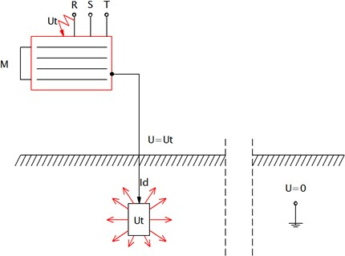
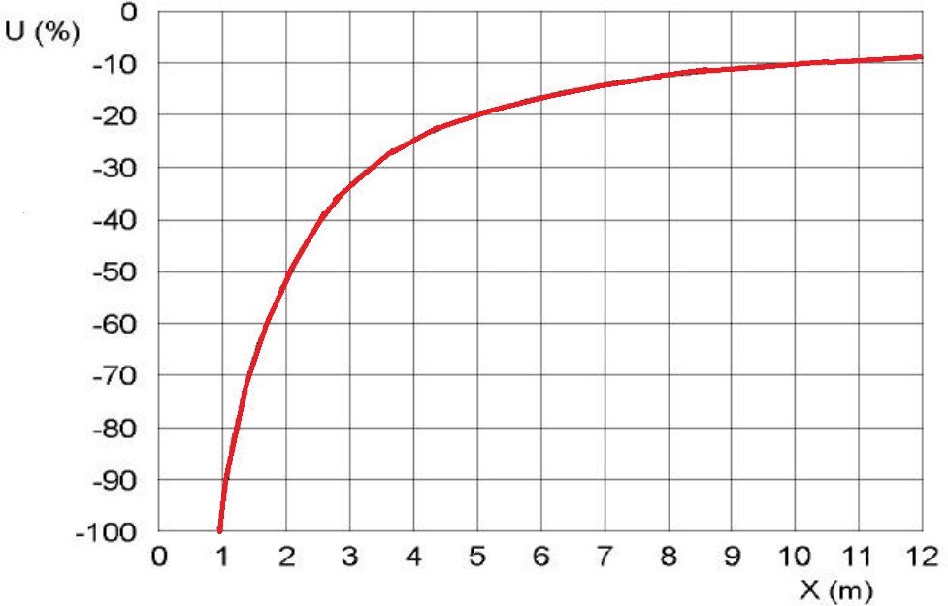
DISEÑO DE INSTALACIONES ELÉCTRICAS CON SIMARIS DESIGN
Figura 1: corriente de defecto
El terreno circundante al electrodo, adquiere por tanto un potencial 𝑈_{𝑡}, igual al del electrodo. Mientras que conforme se va alejando del electrodo este potencial cae hasta volver a ser nulo a una distancia suficiente (en la práctica distancias del orden de 20 o 30 metros del electrodo). En el caso de un electrodo semiesférico a ras de suelo el potencial a una distancia x del centro del electrodo viene dado por la expresión :
𝑈
(𝑥)
₌ 𝜌𝐼_{𝑑}
[3.1]
2𝜋𝑥
En la Figura 2 se representa la variación de potencial sobre la superficie del terreno en función de la distancia al centro de electrodo semiesférico.
Figura 2: variación de potencial sobre el terreno.
Es necesario recalcar que la distribución de los potenciales de tierra depende en gran medida de las características del terreno y de la forma y dimensiones del electrodo.

Slide 3
PLANTEAMIENTO DE INSTALACIONES EN BAJA TENSIÓN
4.1.1 PARÁMETROS CARACTERÍSTICOS DE PUESTA A TIERRA
Se van a mencionar y explicar brevemente una serie de parámetros, que posteriormente se usarán para dimensionar los elementos de la instalación de puesta a tierra.
Tensión a tierra (𝑉_{𝑡}). Diferencia de potencial entre una instalación de puesta a tierra y un punto a potencial cero , cuando pasa por dicha instalación una corriente de defecto 𝐼_{𝑑}.
Resistencia de puesta a tierra(𝑅_{𝑡}).Para un electrodo con unas características concretas enterrado en un terreno de una naturaleza dada, la corriente de defecto a tierra es proporcional a la tensión 𝑉_{𝑡} aplicada al electrodo. Y la constante de proporcionalidad entre estas dos magnitudes se denomina resistencia de puesta a tierra y responde a la siguiente expresión:
𝑅
𝑡
₌ 𝑉_{𝑡}
[3.2]
𝐼_{𝑑}
Tensión de contacto (𝑉_{𝑐}). Diferencia de potencial que aparece, como consecuencia de un defecto de aislamiento entre dos partes simultáneamente accesibles, que en condiciones normales de funcionamiento estarían a potencial cero. Por convenio se usa solo en relación con la protección contra contactos indirectos. Este valor puede estar muy influido por la impedancia que presenta la persona en contacto con esas partes.
Tensión de paso(𝑉_{𝑝}). Diferencia de potencial entre dos puntos de suelo, separados un metro, que puede ser puenteada por los pies de una persona que camine por el terreno afectado por la puesta a tierra.
Tensiones aplicadas. Son diferencias de potencial producidas por el contacto de una persona con dos partes simultáneamente accesibles, y con una magnitud ligeramente inferior a la diferencia de potencial entre las dos partes simultáneamente accesible debido a la caída de tensión que se produce entre la piel y las partes en tensión.
Tensión de paso aplicada(𝑉_{𝑝𝑎}). Parte de la tensión de paso que resulta directamente aplicada entre los pies de un hombre, estimando 1000 ohmios para la resistencia del cuerpo, y teniendo en cuenta las demás resistencias del circuito.
Tensión de contacto aplicada(𝑉_{𝑐𝑎}). Parte de la tensión de contacto que resulta directamente aplicada entre dos puntos del cuerpo humano, estimando 1000 ohmios para la resistencia del cuerpo y teniendo en cuenta las de las resistencias del circuito.
Tensiones transferidas.
Tensión a tierra transferida(𝑉_{𝑡𝑇}). Tensión que aparece en las masas y elementos metálicos de una instalación de puesta a tierra como consecuencia del funcionamiento de otra toma de tierra próxima.
Tensión de contacto transferida(𝑉_{𝑐𝑇} ). Tensión de contacto que aparece en una masa o elemento metálico de una instalación de puesta a tierra como resultado del funcionamiento de otra puesta a tierra próxima.
12
Escuela Técnica Superior de Ingenieros Industriales (UPM)

Slide 4
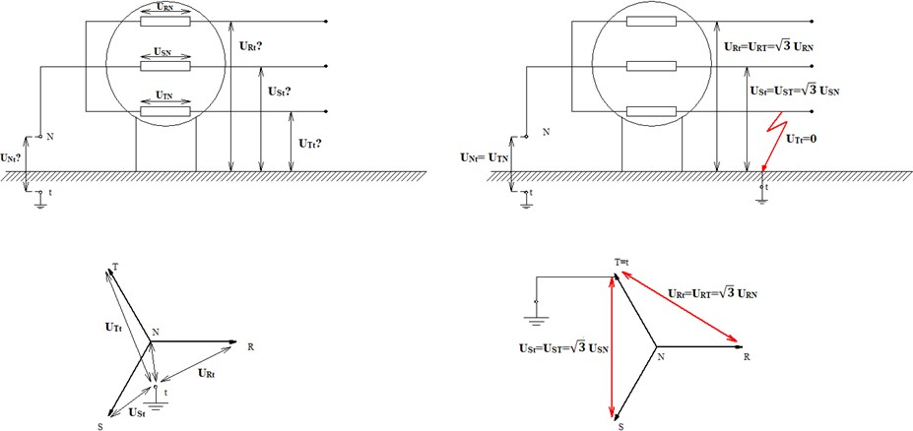
DISEÑO DE INSTALACIONES ELÉCTRICAS CON SIMARIS DESIGN
4.1.2 JUSTIFICACIÓN DE LA PUESTA A TIERRA
La puesta a tierra de cualquier instalación eléctrica requiere de un diseño previo sobre plano y su posterior implementación real. Esto se traduce en un gasto de tiempo y recursos, y por lo tanto debe estar debidamente justificada su integración en todas las instalaciones eléctricas.
Generalmente en cualquier sistema eléctrico, los elementos que se conectan a tierra son se pueden clasificar en tres categorías:
Neutros de Generadores y transformadores.
Masas.
Elementos de protección (pararrayos y seccionadores de puesta tierra). Se va desarrollar las justificación de la puesta a tierra de estos tres elementos.
4.1.2.1. Puesta a tierra de Neutros de Generadores y Transformadores
Los neutros de generadores y transformadores se pueden conectar a tierra o estar aislados.
Si los neutros están aislados, al producirse un fallo de aislamiento entre una fase y tierra, la fase afectada pasaría a tener potencial nulo respecto a tierra. Pero la tensión entre las fases sin afectar y tierra sería la tensión compuesta 𝑈_{𝑐} Figura 3:
𝑈_{𝑓𝑡} = 𝑈_{𝑐} = √3𝑈_{𝑓𝑛} [3.3]
Esto es debido a que las tensiones entre las partes activas y las masas no están definidas con el neutro aislado, y eso hace que estos sistemas se tengan que dimensionar para el valor de la tensión compuesta, lo que conlleva un mayor coste.
Figura 3: neutro aislado.

Slide 5
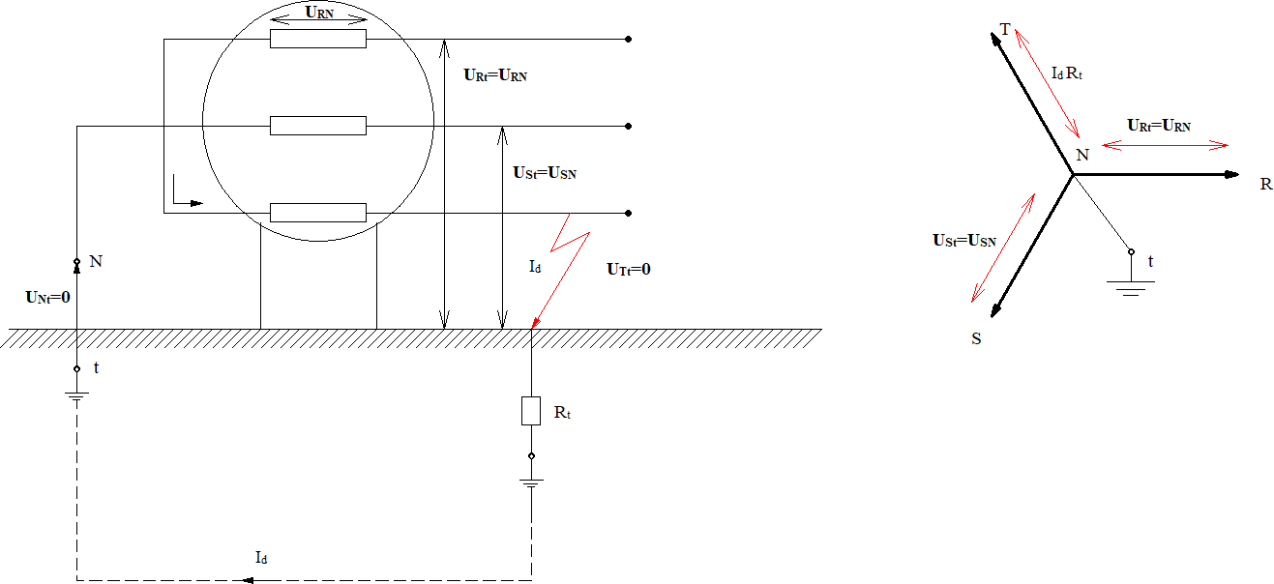
PLANTEAMIENTO DE INSTALACIONES EN BAJA TENSIÓN
Si el neutro está conectado a tierra (mediante un electrodo con resistencia de puesta a tierra despreciable), ahora sí, las tensiones fase-masa quedan definidas por el valor de la tensión fase neutro Figura 4.
^{𝑈}𝑓𝑡 ^{= 𝑈}𝑓𝑛
[3.4]
Aunque este sistema también tiene su aspecto negativo, puesto que al conectar el neutro a tierra, en el caso de producirse un fallo de aislamiento a tierra se producirán corrientes de defecto que pueden ser perniciosas para las partes del circuito por donde circulan. Aunque dichas corrientes son fácilmente detectables.
Figura 4: neutro conectado a tierra.
En algunos sistemas eléctricos se opta por una solución de compromiso entre las dos opciones anteriores, que consiste en conectar el neutro a través de una impedancia. Con esto se consigue que un fallo de aislamiento genere unas corrientes de defecto menores que con el neutro conectado a tierra rígidamente y sobretensiones menores que en sistemas con el neutro aislado.
4.1.2.2. Puesta a Tierra de las Masas
En instalaciones eléctricas con el neutro puesto a tierra, pueden existir masas que estén o no estén conectadas a tierra siendo su comportamiento y peligrosidad diferentes.
Masa no conectada a tierra. Al producirse un fallo de aislamiento en una masa no conectada a tierra, ésta queda a una tensión igual a la fase-neutro (𝑈_{𝑓𝑛}), ya que no circula ninguna corriente de defecto Figura 5.
14
Escuela Técnica Superior de Ingenieros Industriales (UPM)

Slide 6
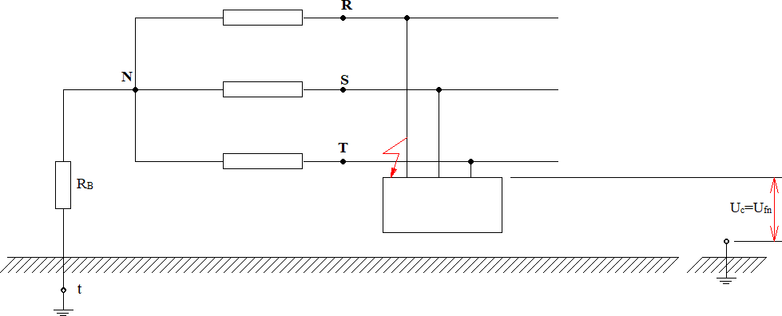
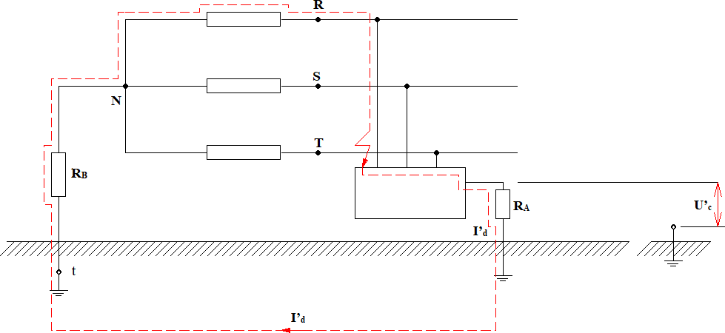
DISEÑO DE INSTALACIONES ELÉCTRICAS CON SIMARIS DESIGN
Figura 5: masa aislada de tierra.
Masa conectada a tierra. Al producirse un fallo de aislamiento se origina una corriente de defecto (𝐼_{𝑑}) (figura 1.6), cuyo valor máximo se alcanza cuando es nulo el valor de la resistencia del defecto (𝑅_{𝑑}) y viene descrita por la expresión [3.5] siendo 𝑅_{𝐴} resistencia puesta a tierra de las masas y 𝑅_{𝐵} resistencia puesta a tierra del neutro.
𝐼
𝑑,𝑚𝑎𝑥
𝑈_{𝑓𝑛}
≈ [3.5]
𝑅_{𝐴}+𝑅_{𝐵}
Figura 6: masa conectada a tierra.
Aparece entonces una tensión de contacto (𝑈′) en la masa que será siempre menor que la
𝑐
tensión de fase-neutro que se producía en el caso de masa aislada, como se ve en la expresión
[3.6].
𝑈 𝑅
𝑈′ = 𝐼 𝑅 =
𝑐 𝑑−𝑚𝑎𝑥 𝐴
𝑓𝑛 𝐴
< 𝑈
𝑓𝑛
[3.6]
(𝑅_{𝐴}+𝑅_{𝐵})
También la corriente de defecto se puede utilizar para activar dispositivos de protección (protección diferencial, protección contra sobrecorrientes) que desconectan la parte afectada de la instalación de la red.
Es por todo esto, que está muy generalizada la conexión de las masas a tierra en las instalaciones eléctricas, con excepción de instalaciones que usen protecciones frente a contactos indirectos especiales.

Slide 7
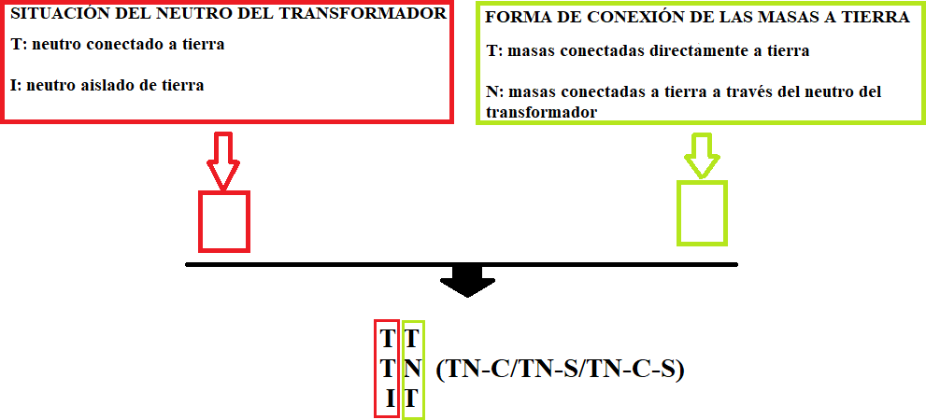
PLANTEAMIENTO DE INSTALACIONES EN BAJA TENSIÓN
4.1.2.3. Puesta a Tierra de Elementos de Protección
Este apartado hace referencia a la puesta a tierra de pararrayos y seccionadores de puesta a tierra.
En el caso de los seccionadores de puesta a tierra, ponen las partes activas del sistema a potencial cero al quedar fuera de servicio, para así proteger al personal de mantenimiento frente a posibles cargas eléctricas acumuladas en cables subterráneos o condensadores, y a retornos de tensión o conexiones imprevistas.
Tratándose de pararrayos, su objetivo es evitar que las descargas atmosféricas puedan dañar el sistema, perforando aislamientos o dañando severamente equipos electrónicos conectados. Para ello se ha de conseguir un camino de baja impedancia entre las partes activas y tierra, dado que si el paso a tierra de la corriente de descarga, se produjese a través de elementos con una resistencia elevada, esto daría lugar a diferencias de potencial elevadas en el terreno.
4.1.3 ESQUEMAS DE DISTRIBUCIÓN EN BAJA TENSIÓN EN FUNCIÓN DE SU PUESTA A TIERRA
Las instalaciones de baja tensión se pueden clasificar en tres grupos, según la forma de realizar la puesta a tierra de las masas de baja tensión y del neutro del transformador (clasificación realizada por el Reglamento de Baja Tensión ITC 008, y por norma UNE 20-460 parte 312.2).
La designación de los diferentes esquemas se explica en la Figura 7:
Figura 7: designación esquemas de distribución.
4.1.3.1. Esquema de Distribución TT
El neutro del transformador se conecta a tierra usando una instalación de puesta a tierra independiente del sistema de puesta a tierra de las masas de baja tensión Figura 8. En este
16 Escuela Técnica Superior de Ingenieros Industriales (UPM)

Slide 8
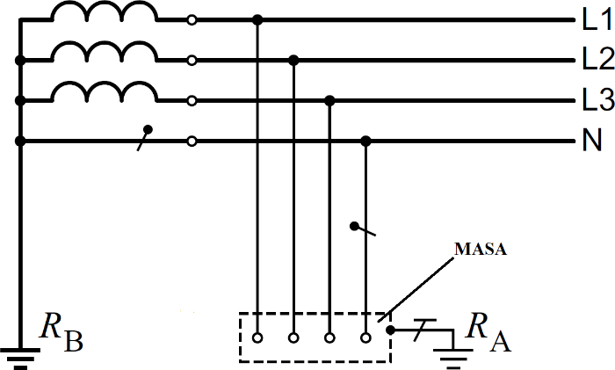
DISEÑO DE INSTALACIONES ELÉCTRICAS CON SIMARIS DESIGN
esquema el electrodo de puesta a tierra del neutro del transformador debe estar a un mínimo de 20 metros de la toma de tierra de protección de las masas. Este esquema es el más usado en la red pública de distribución en baja tensión así como en plantas industriales pequeñas y medianas.
Figura 8: esquema TT.
Para la protección de personas en este esquema, las partes conductoras accesibles se conectan a tierra y se usan dispositivos diferenciales. La técnica de funcionamiento es que ante el primer defecto de aislamiento se interrumpe el suministro de la red.
Las ventajas de este esquema son qué en caso de producirse un fallo de aislamiento fase-masa, da lugar a intensidades de defecto bajas. Y es la solución más sencilla de diseñar e instalar.
La desventaja es que la corriente de defecto no está definida, ad que requiere en el caso general el uso de 5 conductores (3 fases más neutro más conductor de protección), además si hay un fallo en la conexión del electrodo enterrado con las masas, toda la corriente fluirá por el cuerpo humano. Y por último el uso de interruptores diferenciales hace necesaria una comprobación periódica de los mismos.
4.1.3.2. Esquema de Distribución TN
En este esquema hay una sola instalación de puesta a tierra en baja tensión, a la que se conecta tanto el neutro del transformador como las masas de baja tensión. Dentro de este esquema hay tres subcategorías en función de cómo se distribuyan los conductores con función de neutro y de protección de las masas.
TN-S. El conductor de neutro (N) y el de protección (PE) están separados en toda la instalación Figura 9.

Slide 9
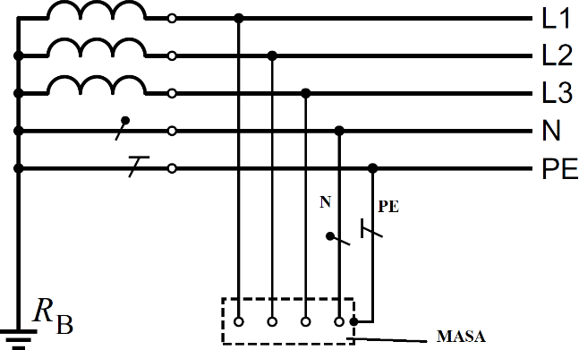
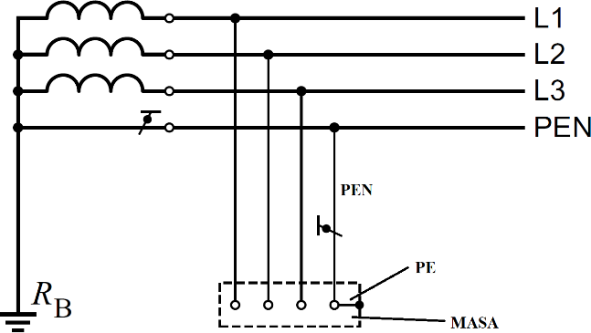
PLANTEAMIENTO DE INSTALACIONES EN BAJA TENSIÓN
Figura 9: esquema TN-S.
Las ventajas del esquema TN-S, es que un cortocircuito en una de las masas se convierte en una corriente de defecto de la suficiente magnitud, como para ser atajada por los sistemas de protección contra sobrecorrientes (fusibles, interruptores), que actuarán desconectando la parte del sistema afectada.
Las desventajas del sistema TN-S, son la necesidad de cinco conductores en todo el sistema.
TN-C. Las funciones de neutro y protección están combinadas en un mismo conductor (PEN) en toda la instalación Figura 10.
Figura 10: esquema TN-C.
El conductor PEN tiene una serie de particularidades recogidas en el Reglamento de Baja Tensión ITC-BT-18. En el esquema TN, cuando en las instalaciones fijas el conductor de protección tenga una sección al menos igual a 10 mm² en cobre o aluminio, las funciones de conductor de protección y de conductor neutro pueden ser combinadas, a condición de que la parte de la instalación común no se encuentre protegida por un dispositivo de protección de corriente diferencial residual.
Las ventajas de la distribución usando conductor PEN son, el uso de cables con una disposición máxima de cuatro conductores, lo que se traduce en un ahorro. Las corrientes de defecto son de una magnitud suficiente para ser detectadas y atajadas por dispositivos de seguridad contra sobrecorrientes (fusibles, interruptores).
Las desventajas son que se requiere el uso de conductores fijos y rígidos, además estos esquemas están prohibidos en instalaciones que presenten riesgo de incendio o para equipos informáticos (por la presencia de corrientes armónicas en el conductor neutro).
18 Escuela Técnica Superior de Ingenieros Industriales (UPM)

Slide 10
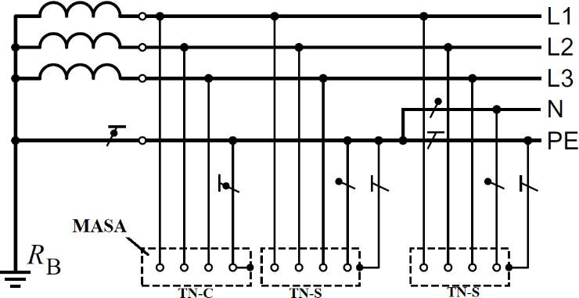
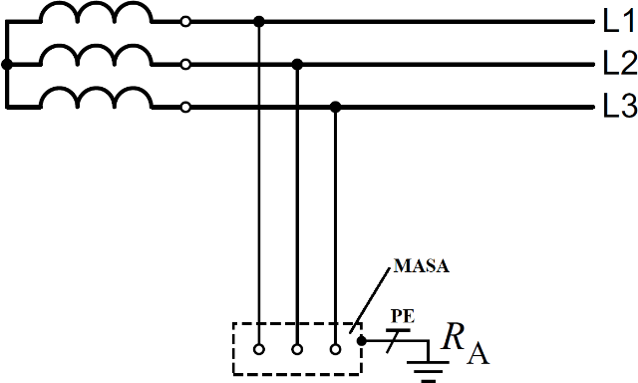
DISEÑO DE INSTALACIONES ELÉCTRICAS CON SIMARIS DESIGN
TN-C-S. Las funciones de neutro y conductor están combinadas en un solo conductor, en parte de la instalación (en los primeros niveles de distribución) y separadas en dos conductores en los últimos niveles de distribución. Esto es debido a que la sección del neutro es insuficiente para servir de conductor de protección Figura 11.
Figura 11: esquema TN-C-S.
Al ser un esquema intermedio entre TN-C y TN-S tendrá las ventajas y desventajas que correspondan a cada esquema en la parte que afecte cada una de las distribuciones.
4.1.3.3. Esquema de Distribución IT
En este esquema el neutro del transformador se aisla de tierra o se conecta a ella mediante una impedancia muy elevada, por otro lado las masas de baja tensión se conectan a tierra directamente Figura 12.
Figura 12: esquema IT.
Este esquema de distribución, tiene la particularidad de que lo que se busca con su instalación es una mayor continuidad del servicio. Esto lo hace idóneo para industrias donde las interrupciones en el proceso son muy dañinas, quirófanos, instalaciones de defensa, etc.
Esta continuidad de servicio, se consigue porque un primer fallo de aislamiento fase-masa o fase-tierra no produce una corriente de defecto ni tensión de contacto apreciable ni peligrosa entre las masas y tierra no detectable por las protecciones (fusible, interruptor de correinte de fallo). Esto se debe a la gran resistencia que se encuentra la corriente para retornar al transformador. Si se produjese un segundo fallo de aislamiento las protecciones si actuarían y la instalación se comportaría como si fuese un esquema TN. Estas instalaciones deben tener un

Slide 11
PLANTEAMIENTO DE INSTALACIONES EN BAJA TENSIÓN
dispositivo que compruebe el valor de la impedancia del aislamiento a tierra, y en caso de un primer contacto que haga disminuir el valor de dicha impedancia por debajo de un valor determinado activar una alarma, para así subsanar el fallo y evitar que se produzca un segundo fallo en otro conductor activo que si causaría a interrupción del suministro a la instalación.
Por tanto una instalación con el esquema de distribución IT tiene mayor coste que una con TN (el vigilante del aislamiento o IMD en inglés insulation monitoring device encarece) mientras que su mantenimiento es parecido al esquema TN.
20
Escuela Técnica Superior de Ingenieros Industriales (UPM)

Slide 12
DISEÑO DE INSTALACIONES ELÉCTRICAS CON SIMARIS DESIGN
4.1.3.4. Tabla Comparativa de los Esquemas de Distribución en Baja Tensión
ESQUEMA DE DISTRIBUCIÓN | VENTAJAS | INCONVENIENTES
TT | -Sencillo diseño e instalación. -Intensidades de defecto bajas. -Diferente tensión de contacto por zonas. -Combinable con distribución TN | -Uso de 5 conductores. -Comprobación periódica de funcionamiento de los diferenciales. -Conexión equipotencial para cada instalación.
TN | -Menor coste en ocasiones. | -Laboriosa puesta a tierra para conseguir 𝑅_{𝐵} ≤ 2Ω. -Instalación de electrodos de tierra a intervalos regulares. -Corrientes de defecto más altas.
TN-S | -Uso de sistemas de protección contra sobrecorrientes (fusibles, interruptores). | -Necesidad de 5 conductores en todo el sistema. -Imposibilidad de sistemas en paralelo si hay subsistemas conectados. -Posibles fallos de conexión PE+N en niveles de distribución bajos.
TN-C | -Uso de menos conductores. -Uso de protecciones contra sobrecorrientes. | -Conductores fijos y rígidos. -Prohibido su uso si hay riesgo de incendio o equipos informáticos sensibles. -Peligro de muerte en caso de rotura del PEN. -Mayor riesgo de quemaduras eléctricas.
TN-C-S | -Solución económica para instalaciones TI. | -Posible existencia de campos magnéticos de baja frecuencia. -No cumple normativa CEM (UNE-EN 61000).
IT | -Gran continuidad de servicio | -Mayor coste que TN. -Riesgo de puestas a tierra involuntarias. -Bajo aumento de tensión en fases sanas. -Mayor inversión en protecciones en caso de acometidas múltiples remotas.
Tabla 1: comparativa de los esquemas de distribución en baja tensión

Slide 13
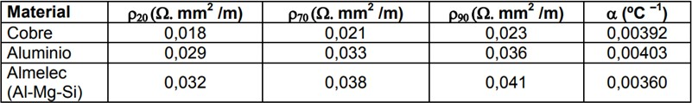
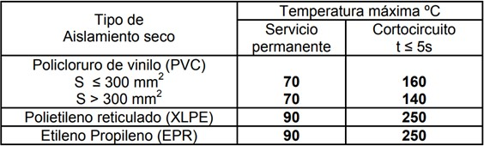
PLANTEAMIENTO DE INSTALACIONES EN BAJA TENSIÓN
4.2. CRITERIOS DE CÁLCULO EN INSTALACIONES DE BAJA TENSIÓN
Existen tres criterios principales para el cálculo de las secciones de los conductores:
Criterio de caída de tensión: con él se pretende asegurar que la tensión en bornes de la carga o receptor es suficiente para su funcionamiento normal.
Criterio de intensidad máxima o criterio térmico: el objetivo es conseguir qué en condiciones normales, la intensidad máxima admisible que circula por el conductor no deteriora el mismo. Las intensidades máximas admisibles vendrán regidas por la norma UNE 20.460-5-523 y su anexo nacional.
Criterio de corriente de cortocircuito: se busca evitar el deterioro del cable producido por un cortocircuito, durante el tiempo en el que las protecciones todavía no se han disparado.
Además hay que tener en cuenta una serie de consideraciones iniciales que afectarán al cálculo de las secciones de los conductores independientemente del criterio de cálculo seleccionado. Estas consideraciones son:
Tipo de instalación de los conductores. Pueden ser de varios tipos según su método de instalación : A, B,C, D, E, F y G.
Material conductor. Siendo los más usado cobre y aluminio y menos Almelec.
Tabla 2 :Reglamento Baja Tesión ITC-BT-Anexo2.
Material aislamiento. Los más utilizados son EPR (etileno propileno, termoestable), XLPE (polietileno reticulado, termoestable), PVC (policloruro de vinilo, termoplástico).
Tabla 3 Reglamento Baja Tensión ITC-BT-07.
Tensión de aislamiento. Lo más usado en baja tensión es 450/750 V para instalaciones interiores o receptoras (RBT ITC-BT-19), 0,6/1 KV para aéreas (RBT ITC-BT-06) y también para subterráneas (RBT ITC-BT-07).
Variación de la resistencia de un conductor con la temperatura.
22 Escuela Técnica Superior de Ingenieros Industriales (UPM)

Slide 14
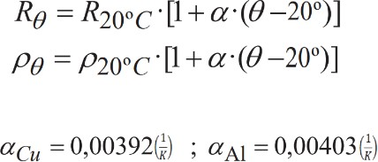
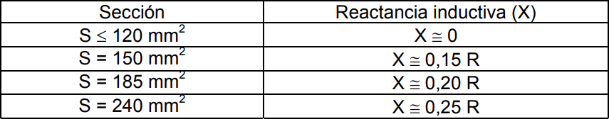
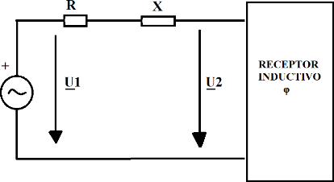
DISEÑO DE INSTALACIONES ELÉCTRICAS CON SIMARIS DESIGN
Figura 13: variación de la resistencia de un conductor con la temperatura.
Efecto pelicular. Aumenta la resistencia en corriente alterna con respecto a corriente continua en un 2%.
Fenómenos de inducción. Siendo 𝑍 = 𝑅 + 𝑗𝑋. Ver Tabla 4.
Tabla 4:sección en función de reactancia inductiva.
4.2.1 CRITERIO DE CAÍDA DE TENSIÓN
Cuando una corriente variable con el tiempo recorre un conductor, la resistencia propia del conductor produce una caída de tensión según la ley de Ohm:
𝑈 = 𝑅𝐼 [3.7]
Y también se produce una caída de tensión inductiva, debido a la fuerza electromotriz, que según la ley de Ohm es:
𝑈 = 𝑗𝑋𝐼 = 𝑗(2𝜋𝑓𝐿)𝐼 [3.8]
En la Figura 14 se va a ver un ejemplo sencillo de la caída de tensión en un circuito estacionario senoidal, y las aproximaciones que se hacen en los cálculos de caída de tensión. Si se toma como origen de fases 𝑈₂ y suponiendo una intensidad 𝐼 retrasada un ángulo φ, se calcula 𝑈₁:
Figura 14: ejemplo caída de tensión.
𝑈₁₂ = (𝑅 + 𝑗𝑋)𝐼 [3.9]
𝑈₁ = 𝑈₁₂ + 𝑈₂ [3.10]

Slide 15
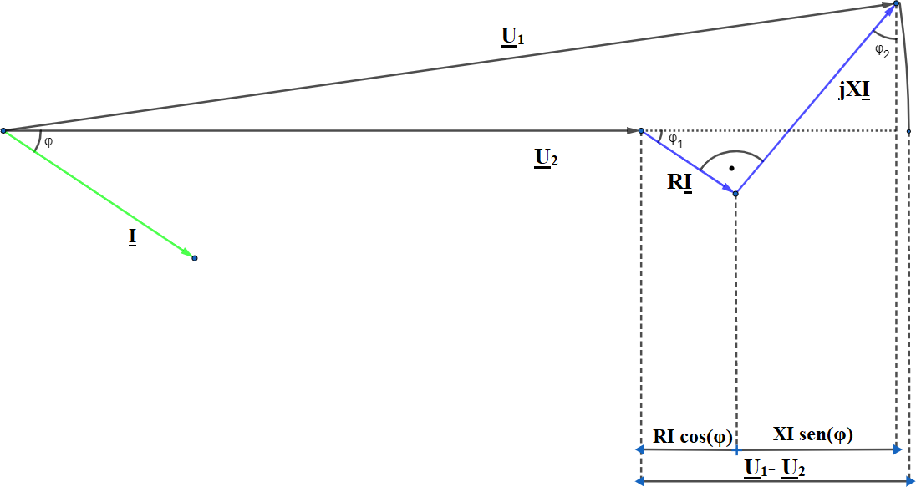
PLANTEAMIENTO DE INSTALACIONES EN BAJA TENSIÓN
De [3.9] y [3.10], operando se llega:
𝑈₁ = 𝑅𝐼𝑐𝑜𝑠(𝜑) + 𝑋𝐼𝑠𝑒𝑛(𝜑) + 𝑈₂ + 𝑗(𝑅𝐼𝑐𝑜𝑠(𝜑) + 𝑋𝐼𝑠𝑒𝑛(𝜑)) [3.11]
La parte imaginaria de la expresión [3.11] es despreciable en la práctica, con lo que se llega a una expresión aproximada de la caída de tensión en el conductor:
𝑈₁ − 𝑈₂ ≅ 𝑅𝐼𝑐𝑜𝑠(φ) + 𝑋𝐼𝑠𝑒𝑛(𝜑) [3.12]
En la Figura 15 se puede ver que la caída de tensión real y la aproximación son apenas diferentes:
Figura 15: caída de tensión real y aproximación.
Para líneas trifásicas la caída de tensión será:
𝑈₁ − 𝑈₂ = √3[𝑅𝐼𝑐𝑜𝑠(φ) + 𝑋𝐼𝑠𝑒𝑛(𝜑)] [3.13]
Para líneas monofásicas teniendo en cuenta el efecto de los dos conductores:
𝑈₁ − 𝑈₂ = 2[𝑅𝐼𝑐𝑜𝑠(φ) + 𝑋𝐼𝑠𝑒𝑛(𝜑)] [3.14]
El Reglamento de Baja Tensión (RBT), especifica la magnitud de las caídas de tensión máximas admisibles en la línea. En función de la parte de la instalación y la carga que alimenta, como se recoge en la Tabla 5:
24
Escuela Técnica Superior de Ingenieros Industriales (UPM)

Slide 16
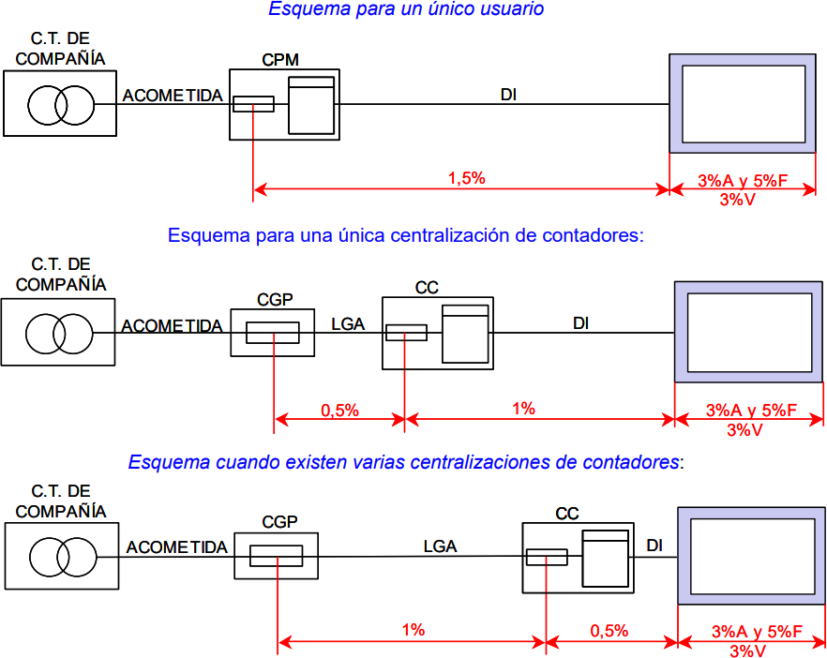
DISEÑO DE INSTALACIONES ELÉCTRICAS CON SIMARIS DESIGN
Parte de la Instalación |  | Carga a alimentar |  | Caída de tensión máxima admisible en % de la tensión de suministro
Línea General Alimentación (LGA) | de | Suministros de un único usuario |  | No hay LGA
 |  | Contadores concentrados | totalmente | 0,5%
 |  | Contadores parcialmente concentrados |  | 1%
Derivación Individual (DI) |  | Suministros de un único usuario |  | 1,5%
 |  | Contadores concentrados | totalmente | 1%
 |  | Contadores parcialmente concentrados |  | 0,5%
Circuitos Interiores |  | Circuitos interiores en viviendas |  | 3%
 |  | Circuitos de alumbrado que no sean viviendas |  | 3%
 |  | Circuitos de fuerza que no sean viviendas |  | 5%
Tabla 5: Reglamento BT ITC-14,14,19.
El valor de la caída de tensión entre las derivaciones individuales y los circuitos interiores puede compensarse.
En la Figura 16 y Figura 17 se puede ver los esquemas resumen de las caídas de tensión máximas admisibles:
Figura 16: caídas de tensión.

Slide 17
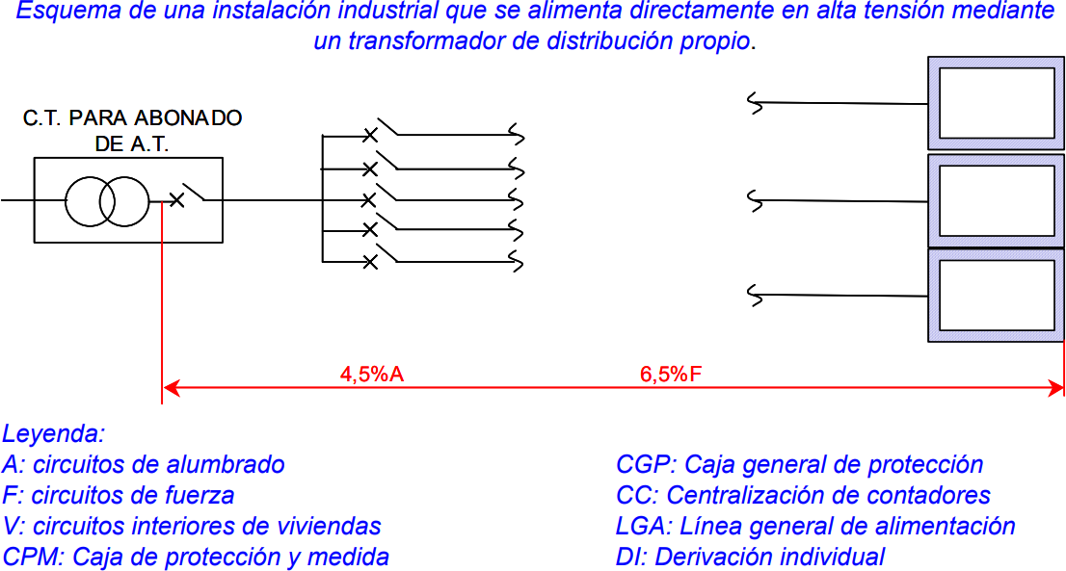
PLANTEAMIENTO DE INSTALACIONES EN BAJA TENSIÓN
Figura 17: caídas de tensión con transformador de media tensión.
4.2.2 DIMENSIONAMIENTO DE CONDUCTORES POR CAÍDA DE TENSIÓN
Teniendo en cuenta la relación entre la intensidad y la potencia en un sistema trifásico:
𝐼 =
𝑃
[3.15]
√3𝑈𝑐𝑜𝑠(𝜑)
𝑃
√3𝑈
𝐼 = 𝐼𝑐𝑜𝑠(φ) =
[3.16]
𝑎
𝐼 = −𝐼𝑠𝑒𝑛(𝜑) = ^{−𝑄} [3.17]
𝑟
√3𝑈
Siendo Ia e Ir componentes activa y reactiva de la intensidad respectivamente.
De las expresiones [3.15],[3.16] y [3.17] y usando valores por unidad de longitud de la resistencia Ru y de la reactancia Xu (Ω/m), siendo L (m) la longitud del conductor queda la expresión para la caída de tensión en una línea trifásica:
∆𝑈 = 𝑈 − 𝑈 = ^{𝐿} (𝑅 𝑃 + 𝑋 𝑄) [3.18]
1 2 𝑢
𝑢
𝑈₂
Para secciones S(mm²) de conductor no muy grandes (hasta 95 mm² en el Cobre), el término asociado a la reactancia se puede despreciar con respecto al término de la resistencia, quedando la expresión de la caída de tensión como sigue:
_{∆𝑈 =} 𝐿𝜌𝑃
[3.19]
𝑈₂𝑆
Además la caída de tensión es muy pequeña en comparación con las tensiones nominales que se tratan y por tanto se puede suponer U2≅Un llegando a la expresión:
_{∆𝑈 =} 𝐿𝜌𝑃
[3.20]
𝑈_{𝑛}𝑆
Expresando en tanto por ciento dicha caída de tensión para una línea trifásica llegamos a la ecuación:
𝜀 = ^{∆𝑈} 100 = ^{𝐿𝜌𝑃} 100 [3.21]
𝑈_{𝑛} 𝑈²𝑆
26
𝑛
Escuela Técnica Superior de Ingenieros Industriales (UPM)

Slide 18
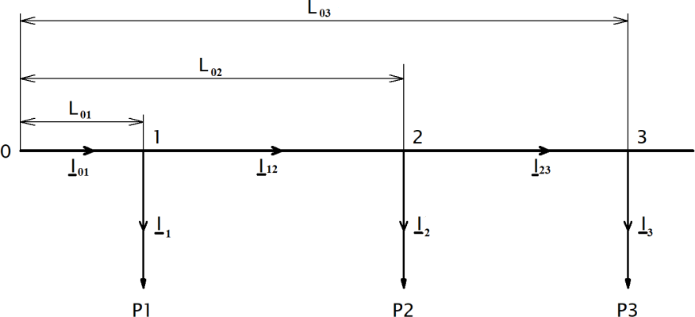
DISEÑO DE INSTALACIONES ELÉCTRICAS CON SIMARIS DESIGN
Y la ecuación para una línea monofásica sería:
𝜀 = ^{𝐿𝜌𝑃} 200 [3.22]
𝑈²𝑆
𝑛
Estas expresiones permiten el cálculo de la caída de tensión para un conductor dado, o bien despejar la sección para una caída de tensión buscada.
Caso de múltiples cargas distribuidas y conductor de sección uniforme.
Figura 18: caída de tesnión en cargas distribuidas.
La intensidad en cada tramo de la línea es:
Tramo 0-1:𝐼₁ + 𝐼₂ + 𝐼₃ = 𝐼₀₁ = 𝐼_{01𝑎} + 𝑗𝐼_{01𝑟} [3.23] Tramo 1-2: 𝐼₂ + 𝐼₃ = 𝐼₁₂ = 𝐼_{12𝑎} + 𝑗𝐼_{12𝑟} [3.24] Tramo 2-3:𝐼₃ = 𝐼₂₃ = 𝐼_{23𝑎} + 𝑗𝐼_{23𝑟} [3.25]
La caída de tensión en la línea trifásica será:
∆𝑈 = √3[𝑅_{𝑢}(𝐿₁𝐼_{01𝑎} + 𝐿₂𝐼_{12𝑎} + 𝐿₃𝐼_{23𝑎}) − 𝑋_{𝑢}(𝐿₁𝐼_{01𝑟} + 𝐿₂𝐼_{12𝑟} + 𝐿₃𝐼_{23𝑟})] = √3𝑅_{𝑢}[𝐿₁(𝐼_{1𝑎} +
𝐼_{2𝑎} + 𝐼_{3𝑎}) + 𝐿₂(𝐼_{2𝑎} + 𝐼_{3𝑎}) + 𝐿₃(𝐼_{3𝑎})] − √3𝑋_{𝑢}[𝐿₁(𝐼_{1𝑟} + 𝐼_{2𝑟} + 𝐼_{3𝑟}) + 𝐿₂(𝐼_{2𝑟} + 𝐼_{3𝑟}) +
𝐿₃(𝐼_{3𝑟})] [3.26]
Siendo “k” una carga genérica y usando las expresiones [3.16] y [3.17]:
𝐼 = ^{𝑃𝑘} ; 𝐼
₌ −𝑄_{𝑘}
[3.27]
𝑘𝑎 𝑘𝑟
√3𝑈𝑛 √3𝑈𝑛
Entonces (con Uk≅Un):
𝑅
𝑢
𝑋
𝑢
∆𝑈 = [𝐿 𝑃 + (𝐿 + 𝐿 )𝑃 + (𝐿
+ 𝐿 + 𝐿 )𝑃 ] + [𝐿 𝑄 + (𝐿 + 𝐿 )𝑄 + (𝐿 + 𝐿 +
1 1 1 2 2 1 2 3 3 1 1 1 2 2 1 2
𝑈_{𝑛} 𝑈_{𝑛}
𝑅
𝑢
𝑋
𝑢
𝐿 )𝑄 ] = [𝐿 𝑃 + 𝐿 𝑃 + 𝐿 𝑃 ] + [𝐿 𝑄 + 𝐿 𝑄 + 𝐿 𝑄 ] [3.28]
3 3 01 1 02 2 03 3
01 1 02 2 03 3
𝑈_{𝑛} 𝑈_{𝑛}
Como ya se ha comentado antes, cuando las secciones no son muy grandes (95mm² para el cobre) se puede despreciar el sumando asociado a la reactancia, y despejando ∆U o S se llega a las dos expresiones siguientes:

Slide 19
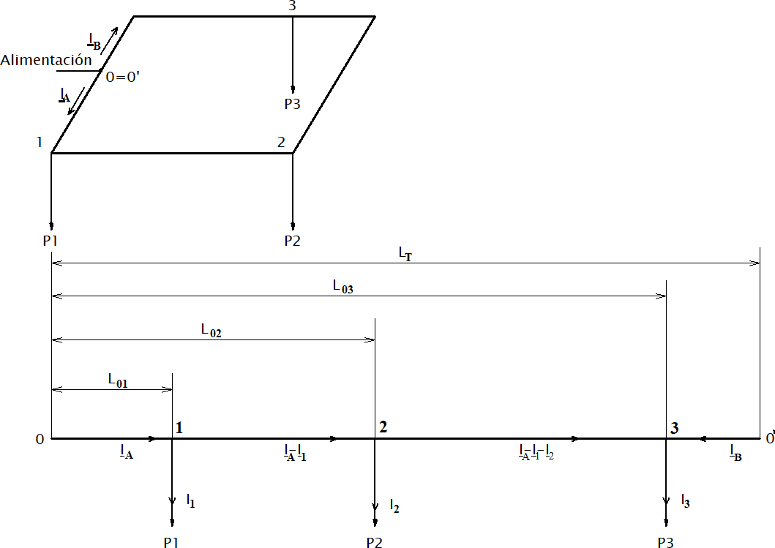
PLANTEAMIENTO DE INSTALACIONES EN BAJA TENSIÓN
𝜌
∆𝑈 = (∑^{𝑛} 𝐿 𝑃 )
[3.29]
𝑆𝑈_{𝑛}
𝑖=1 0𝑖 𝑖
_{𝑆 =} 100𝜌 _{(∑𝑛}
𝐿 𝑃 ) [3.30]
𝗌𝑈²
𝑖=1 01 𝑖
𝑛
Siendo n el número de nudos de carga de la línea en las expresiones anteriores. Y para el caso de líneas monofásicas en el caso de despejar la sección queda:
_{𝑆 =} 200𝜌 _{(∑𝑛}
𝐿 𝑃 ) [3.31]
𝗌𝑈²
𝑖=1 01 𝑖
𝑛
Caso de múltiples cargas distribuidas en anillo y conductor de sección uniforme.
Figura 19: caída de tensión con cargas en anillo.
Este caso que se puede apreciar en la Figura 19, se puede estudiar abriendo el anillo por el punto de alimentación. La única diferencia con el anterior caso de cargas distribuidas, es que en este caso la caída de tensión entre el origen y el extremo tiene que ser nula al tratarse del mismo punto, lo que implica:
∑𝑛
𝐿_{0𝑖} 𝐼_{𝑖} = 𝐿_{𝑇} 𝐼_{𝐵} [3.32]
𝑖=1
Operando se llega al valor de IB e IA:
𝐼 = ∑^{𝑛}
^{𝐿}0𝑖^{𝐼}𝑖
[3.33]
𝐵 𝑖=1 _{𝐿𝑇}
𝐼_{𝐴} = ∑^{𝑛} 𝐼_{𝑖}−𝐼_{𝐵} [3.34]
𝑖=1
El punto de máxima caída de tensión se dará en uno de los nudos.
Este análisis se puede simplificar si se desprecia la caída de tensión asociada a la reactancia. Llegando a la expresión:
28
Escuela Técnica Superior de Ingenieros Industriales (UPM)

Slide 20
DISEÑO DE INSTALACIONES ELÉCTRICAS CON SIMARIS DESIGN
∑𝑛
𝑃_{𝐵} =
𝑖=1 ^{𝐿}0𝑖^{𝑃}𝑖
[3.35]
𝐿_{𝑇}
Por tanto el punto de mínima tensión y por consiguiente donde la caída de tensión es máxima está situado en el nudo donde el sentido de la intensidad se invierte.
Una vez localizado ese nudo se aplica la expresión [3.29 ] y se despeja la caída de tensión.
4.2.3 CRITERIO DE INTENSIDAD MÁXIMA O CRITERIO TÉRMICO
El funcionamiento de los conductores desnudos y cables aislados, produce un aumento de su temperatura debido a :
Pérdidas por el paso de la corriente (efecto Joule).
Pérdidas por corrientes inducidas.
Aportes externos (radiación solar, procesos industriales que desprendan calor).
Este calor debe ser evacuado hacia el exterior de los conductores, para así evitar daños
irreversibles tanto en el propio conductor como en su aislamiento. En la práctica se va a considerar solo el aporte de calor por efecto Joule, ya que es el aporte más cuantioso. Entonces la ecuación de equilibrio térmico queda:
𝑅𝐼² = 𝑘𝑆_{𝑐}(𝑇_{𝑐} − 𝑇_{𝑎}) [3.36]
Con k conductividad térmica(W/Km), Sc superficie del conductor por metro de longitud (m) Tc
y Ta temperaturas (K) del conductor y del ambiente respectivamente. Operando:
2 2
𝜌
(𝜎𝜋𝑟 )
= 𝑘2𝜋𝑟(𝑇 − 𝑇 ) [3.37]
𝜋𝑟²
𝑐 𝑎
_{𝜎2 =} 𝑘2(𝑇_{𝑐}−𝑇_{𝑎})
[3.38]
𝜌𝑟
Con σ densidad de corriente(A/m²), ρ resistividad (Ωm) y r radio del conductor (m).
Se puede ver según la expresión [3.38] que a mayor tamaño del conductor la densidad de corriente es menor y por tanto menor será el problema térmico. Pero en esta aproximación no se tienen en cuenta factores tan importantes como el modo de instalación del conductor, renovación del aire circundante a los conductores, conductividad del medio, etc. Es por esta complejidad inherente al problema térmico y la imposibilidad de hacer un estudio individualizado de cada instalación, que los reglamentos proporcionan tablas para determinar la intensidad admisible en cada tipo de conductor en función de su sección, tipo de aislamiento, modo de instalación, condiciones exteriores, etc.
Estas tablas devuelven una intensidad máxima admisible, la cual no debe ser superada por la intensidad de operación del conductor. Para así garantizar que no se rebasará una temperatura límite que viene definida por el aislamiento del conductor.
4.2.4 DIMENSIONAMIENTO DE CONDUCTORES POR CRITERIO TÉRMICO

Slide 21
PLANTEAMIENTO DE INSTALACIONES EN BAJA TENSIÓN
Siguiendo con la idea básica de que la intensidad de servicio (IB) no puede superar una intensidad máxima admisible por el conductor (IZ):
𝐼_{𝐵} ≤ 𝐼_{𝑍} [3.39]
Se calcula la intensidad de servicio que será para el caso trifásico:
𝐼 =
𝑃
[3.40]
𝐵
√3𝑉𝑐𝑜𝑠(𝜑)
Para el caso monofásico:
𝐼 =
𝑃
[3.41]
𝐵
𝑉𝑐𝑜𝑠(𝜑)
Factores de Potencia Globales Usuales | cos(φ)
LGA trifásica (Edificio Viviendas) | 0,9
Derivación Individual (Monofásica) | 1
Derivación Individual (Trifásica) | 0,8
Líneas Interiores Viviendas | 1
Conjunto de Cargas Varias | 0,8
Lámparas de Descarga | 0,95
Incandescencia, Leds, etc. | 1
Tabla 6: factores de potencia globales usuales
Después se calcula la intensidad máxima admisible, haciendo uso del Reglamento Electrotécnico de Baja Tensión..
Se tienen en consideración una serie de factores de corrección recogidos en el RBT tales como: exposición al Sol, agrupación de cables, temperatura ambiente, modo de instalación, etc.
La intensidad máxima admisible para redes de distribución en baja tensión (de 600V a 1000V), están en las ITC-BT-06 (para líneas aéreas) ITC-BT-07 (para líneas subterráneas).
La intensidad máxima admisible para instalaciones interiores o receptoras (hasta 750V), están en las ITC-BT 019.
El cálculo de la sección para LGA y conductor neutro vendrá reflejado en las ITC-BT-14. El cálculo de secciones para las derivaciones individuales está en las ITC-BT-15.
4.2.5 CRITERIO DE CORRIENTE DE CORTOCIRCUITO
Este criterio tiene como objetivo conseguir que el circuito soporte la intensidad máxima de cortocircuito hasta que las protecciones actúen y conseguir seleccionar unas protecciones adecuadas para atajar el cortocircuito antes de que se produzcan daños en la instalación.
Existen varios tipos de cortocircuito en función de las fases que afecte:
Cortocircuito fase-neutro. Ver Figura 20 y expresión [3.42].
30
Escuela Técnica Superior de Ingenieros Industriales (UPM)

Slide 22
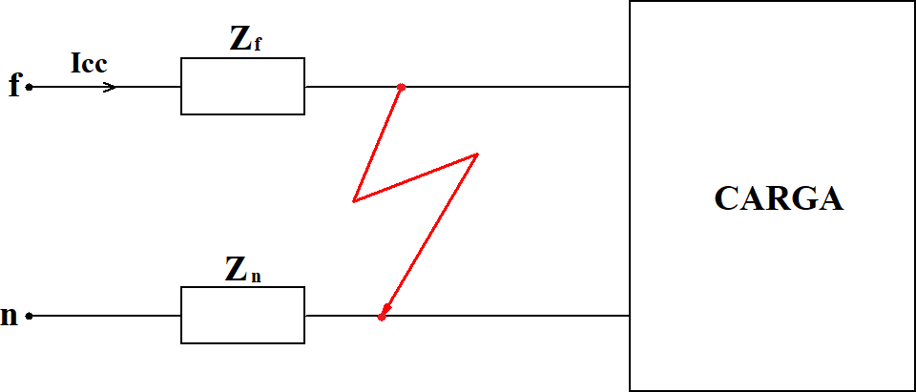
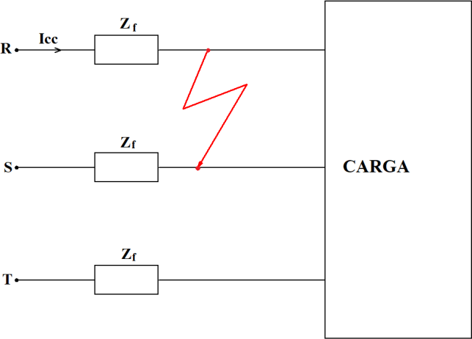
DISEÑO DE INSTALACIONES ELÉCTRICAS CON SIMARIS DESIGN
Figura 20: cortocircuito fase-neutro.
𝐼 =
𝑈
230
𝑐𝑐
𝑍_{𝑓}+𝑍_{𝑛}
= [3.42]
^{𝑍}𝑓+^{𝑍}𝑛
Cortocircuito bifásico. Ver Figura 21 y expresión [3.43].
Figura 21: cortocircuito bifásico.
𝐼_{𝑐𝑐} =
𝑈 ₌ 400
[3.43]
𝑍_{𝑓}+𝑍_{𝑓} 2𝑍_{𝑓}
Cortocircuito trifásico. Ver Figura 22 y expresión [3.44].

Slide 23
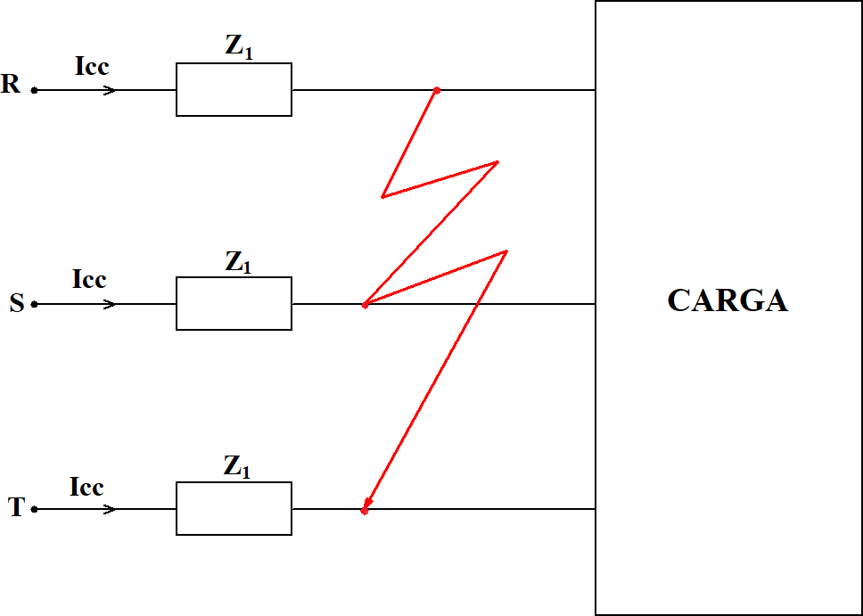
PLANTEAMIENTO DE INSTALACIONES EN BAJA TENSIÓN
Figura 22: cortocircuito trifásico.
𝐼_{𝑐𝑐} =
𝑈 ₌ 400
[3.44]
√3𝑍1 √3𝑍1
Hay que diferenciar entre dos valores de corriente de cortocircuito:
Corriente de Cortocircuito Máxima: es aquella que permite determinar el poder de corte de los dispositivos de protección y comprobar la sección del conductor mediante la curva de limitación térmica de la protección.
Corriente de Cortocircuito Mínima: en el caso de uso de interruptores magnetotérmicos, permite garantizar que se dispara el relé magnético. Y con el uso de fusibles garantiza que éste se funde incluso con esta mínima intensidad de cortocircuito.
Para el cálculo de las corrientes de cortocircuito, se pueden seguir dos métodos en función del punto donde se calculen dichas corrientes.
Si se calculan desde el transformador, se deberá conocer:
Potencia de cortocircuito en el lado de alta.
Potencia nominal de transformador en KVA.
Impedancia de la red de distribución y la acometida.
Si se calculan desde el cuadro general de protecciones: la empresa suministradora proporciona
la intensidad de cortocircuito en el punto de suministro. Para estimar las componentes de la resistencia y reactancia hasta el punto de suministro, siendo necesario conocer la sección de la red de distribución y acometida.
Por ejemplo, la empresa suministradora Iberdrola en su norma MT 2.80.12 (a fecha Febrero- 2014) dice “Con carácter general, la intensidad de cortocircuito prevista en el origen de la instalación de enlace (CGP) se considerará de 20 kA y para el cálculo del embarrado de la centralización de contadores de 12 kA. En ambos casos para una duración del cortocircuito de 1 segundo”.
32
Escuela Técnica Superior de Ingenieros Industriales (UPM)

Slide 24
DESCRIPCIÓN DE LA INTERFAZ
  PRESENTACIÓN DEL SOFTWARE
El programa Simaris Design es parte de una familia de soluciones informáticas desarrolladas por la empresa Siemens, referidas al campo de la ingeniería eléctrica.
La familia de programas Simaris comprende:
Simaris Design
Simaris Curves
Simaris Project
Esta terna de programas proporciona una herramienta integral para el diseño de instalaciones
eléctricas. En concreto Simaris Design, es una herramienta pensada para el diseño de instalaciones eléctricas de media y baja tensión, desde el transformador en media tensión hasta el enchufe bifásico, que sigue la normativa DIN(Instituto Alemán de Normalización), VDE
(Federación Alemana de Industrias Electrotécnicas, Electrónicas y de Tecnología de la Información) e IEC(Comisión Electrotécnica Internacional).
A partir de una serie de premisas seleccionadas por el usuario en inicio, y siguiendo el esquema básico de la instalación diseñado por él, este programa es capaz de calcular automáticamente una serie de elementos que componen la instalación (cables, barras, protecciones, acoplamientos, motores, etc.). Seleccionando estos elementos del catálogo de Siemens con las características más adecuadas para cada necesidad. No siendo esto óbice para cambiar los elementos seleccionados por defecto, por otros que el usuario desee incluir. Además posee una base de datos con la normativa específica aplicable en cada país de una lista que comprende 60 países, incluido España.
El programa dispone de una interfaz organizada en ventanas, disponible en 21 idiomas entre los que está el castellano. Los requerimientos mínimos del programa para su versión 9.0 son los siguientes:
Procesador: Intel Core 3i / AMD Phenom II X4.
4 GB de RAM.
Espacio libre en disco duro: 400 MB (si un solo país es seleccionado) o hasta 2,5 GB (si son seleccionados todos los países).
Resolución pantalla:
o Formato 4:3: 1280x1024.
o Formato 16:9: 1366x768.
Sistemas operativos que lo soportan: Windows 7, Windows 8.
Versiones MS-Office que lo soportan: Office 2007, Office 2010.
Existen dos versiones disponibles del programa Simaris design, una es gratuita y descargable
desde la página web de siemens (Descarga Simaris Design gratuito) la otra es la versión Simaris Design Professional, que es suministrada contactando con Siemens y pagando una licencia e incluye una serie de funciones adicionales no existentes en la versión gratuita:

Slide 25
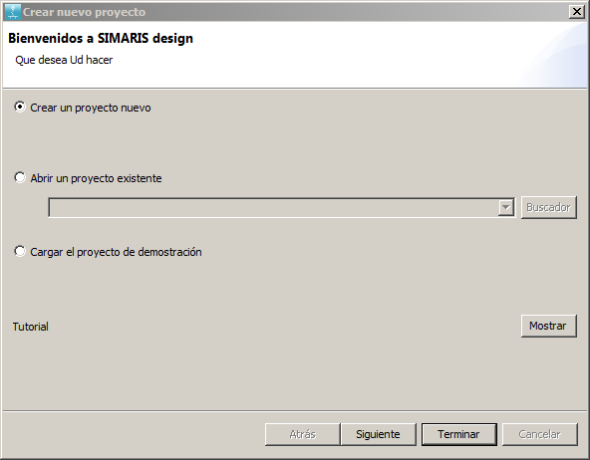
Descripción de la Interfaz
Operación en paralelo de una red con varias entradas simultáneas desde media tensión (transformadores y generadores operando a la vez).
Selección automática de curvas en las protecciones usando el criterio de selectividad.
Optimización de la eficiencia energética.
Posibilidad de acoplamientos aguas debajo de la red.
Posibilidad de uso de la herramienta “impedancia equivalente” para posibilitar cálculos en voltajes bajos simulando una impedancia cualquiera.
5.2. PRIMEROS PASOS
Cuando se ejecuta el programa, aparecerá una ventana en primer plano como la de la Figura 23.
Figura 23: ventana inicial de proyecto..
En ella se pregunta al usuario:
Crear un proyecto nuevo: si se desea empezar desde cero con una nueva instalación. Presionando “siguiente” aparecerá una ventana como la de la Figura 24 en la que se deberán especificarse los datos del proyecto (Nombre del proyecto obligatorio, definición del proyecto obligatorio, localidad, etc.).

Slide 26
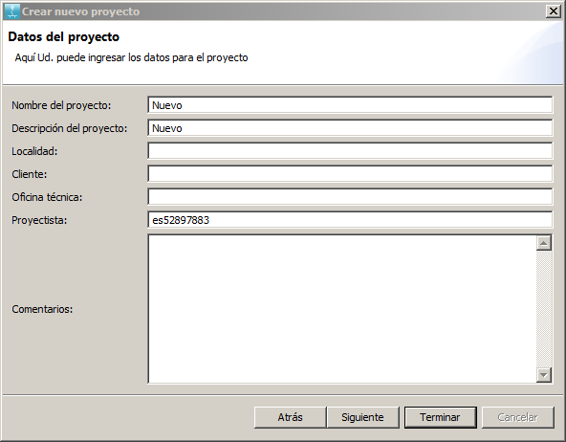
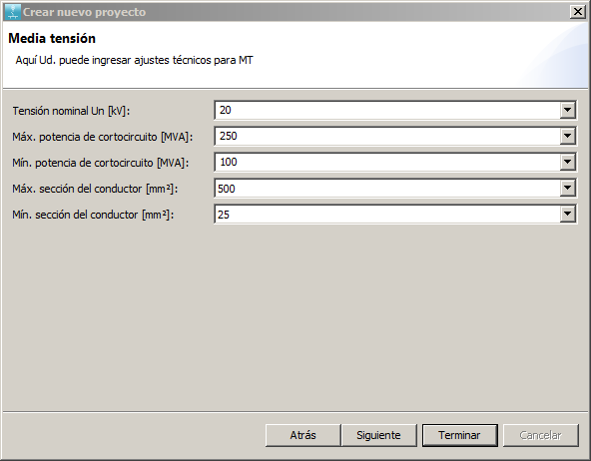
DISEÑO DE INSTALACIONES ELÉCTRICAS CON SIMARIS DESIGN
Figura 24: creación de un nuevo proyecto.
En la ventana ulterior tras volver a presionar “siguiente”, se deberán rellenar una serie de campos referentes a la zona de media tensión de la instalación, ver Figura 25.
Figura 25: características de media tensión.

Slide 27
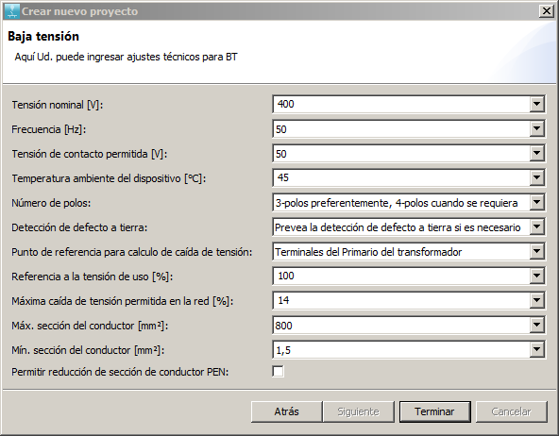
Descripción de la Interfaz
Figura 26: características de baja tensión.
Y en la última ventana que aparecerá, se tendrán que ingresar los campos referentes a la zona de baja tensión, ver Figura 26.
Todos estos campos serán explicados con mayor detalle en puntos posteriores. Volviendo a la Figura 23, se puede optar también por:
Abrir un proyecto existente: para abrir un proyecto en el que ya se ha trabajado y ha sido definido con anterioridad, para ello se deberá buscar en el ordenador dicho archivo con extensión “.sd”.
Cargar el proyecto de demostración: el programa viene por defecto con una instalación de muestra, en la que se han usado numerosos elementos diferentes disponibles en el catálogo del programa y que es muy recomendable abrir para familiarizarse con la aplicación. Ver Figura 27 de la demostración.

Slide 28
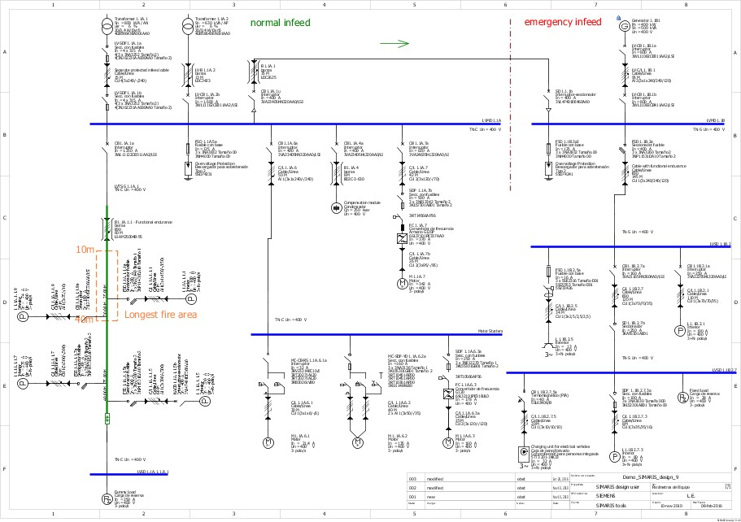
DISEÑO DE INSTALACIONES ELÉCTRICAS CON SIMARIS DESIGN
Figura 27: proyecto de demostración.

Slide 29
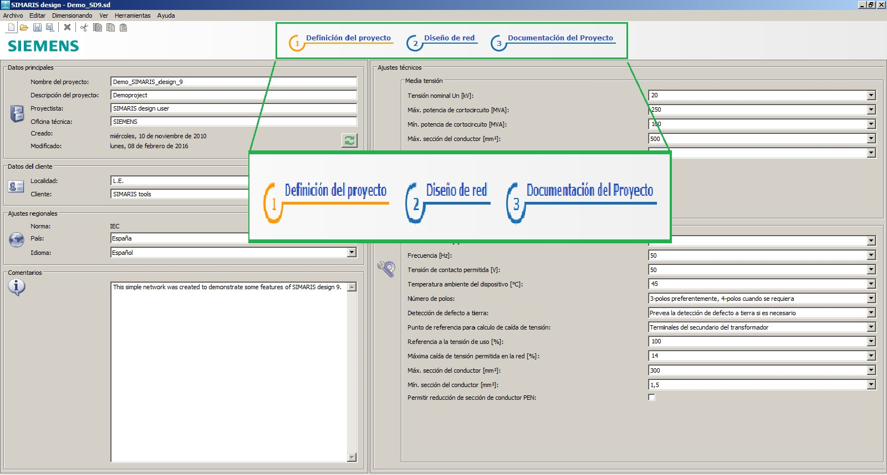
Descripción de la Interfaz
Tutorial: dando a la tecla “Mostrar” se abrirá un documento en formato PDF llamado “SIMARIS Design Tutorial” en inglés, donde se explica de manera resumida los pasos para familiarizarse con el programa.
Una vez seleccionado lo que se quiere hacer, y se ha cerrado esa ventana inicial, se llega a las ventanas básicas del programa que representan los pasos principales para el diseño de una instalación. Estos pasos son tres y se reflejan en tres pantallas principales a las cuáles se accede presionando sobre las tres opciones situadas en la parte superior de la pantalla, ver Figura 28.
Figura 28: ventana con los pasos principales.

Slide 30
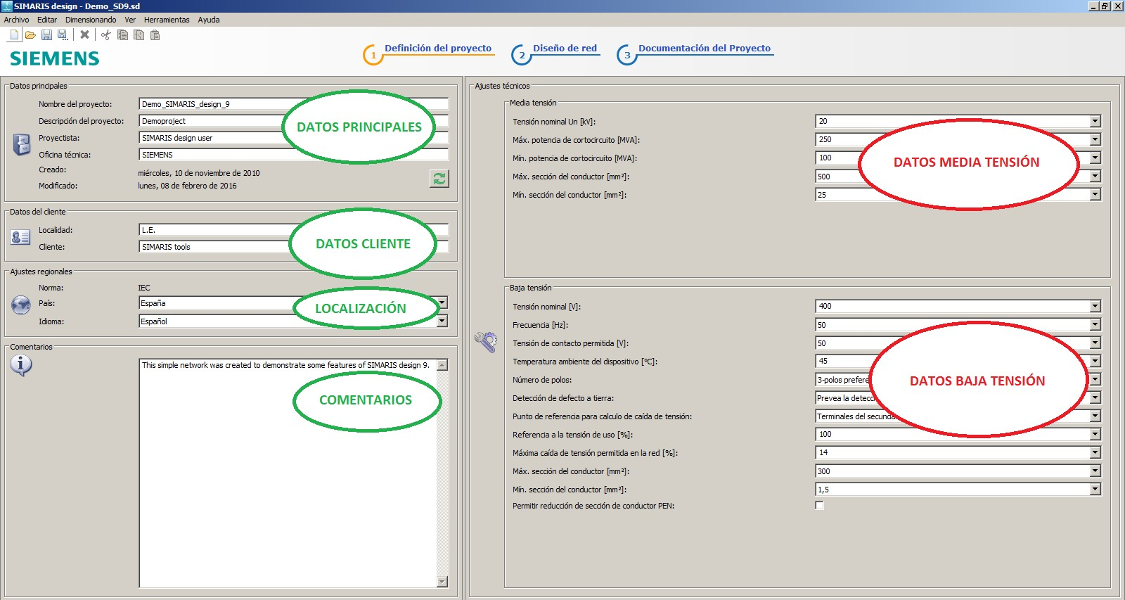
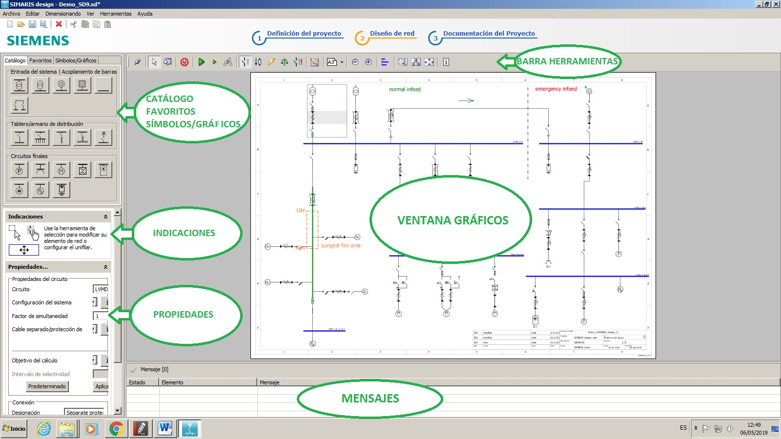
Estos tres pasos son:
Definición del Proyecto: es la primera ventana en aparecer, y en ella vienen reflejados todos los datos que previamente se habían introducido en las ventanas emergentes “Datos del Proyecto”, “Media Tensión” y “Baja Tensión”. De tal manera que se puedan modificar los datos previamente introducidos, ver Figura 29.
Figura 29: ventana de definición del proyecto.
Diseño de Red: es la ventana de diseño del esquema de la instalación y selección de los elementos que la componen. En ella es donde se pasará la mayor parte del tiempo e irán apareciendo ventanas emergentes con múltiples selecciones, siendo sus principales partes las que se pueden ver en la Figura 30.
Figura 30: ventana de diseño de red.

Slide 31
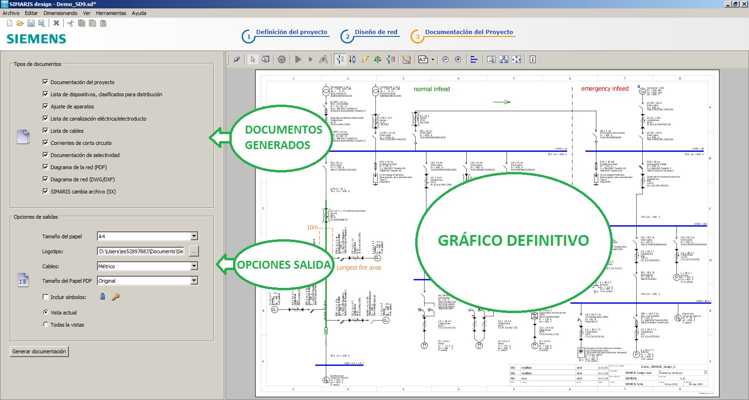
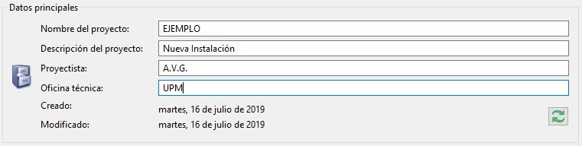
Documentación del Proyecto: en esta pantalla, es donde se genera tras dimensionar la instalación toda la documentación del proyecto, en forma de entregables en diversos formatos. Y a la derecha el gráfico de la instalación, que ya no puede ser modificado. Ver Figura 31.
Figura 31: ventana de documentación del proyecto.
  DESCRIPCIÓN DEL PASO “DEFINICIÓN DEL PROYECTO”
En este primer paso, que se ha podido rellenar parcialmente gracias a las ventanas emergentes que aparecen al iniciar cualquier nuevo proyecto, se pueden volver a cambiar los valores de los diferentes campos. Y ahora se verá en más detalle los campos que se podrán editar en este paso.
    DATOS PRINCIPALES
El primer conjunto de campos a rellenar, bajo la denominación “Datos principales”, es el que se aprecia en la Figura 32. El campo “Nombre del Proyecto” así como “Descripción del Proyecto” son obligatorios y pueden tener hasta 14 caracteres cada uno, estando prohibido el caracter “/”. El “Proyectista” y “Oficina técnica” son opcionales, y más abajo se rellena automáticamente la fecha de creación y la última modificación del proyecto que se puede reiniciar dando al botón “Reset”. Es también importante que los datos introducidos en estos campos después aparecerán en el cajetín normalizado IEC , de los planos unifilares Figura 33.
Figura 32: datos principales.

Slide 32
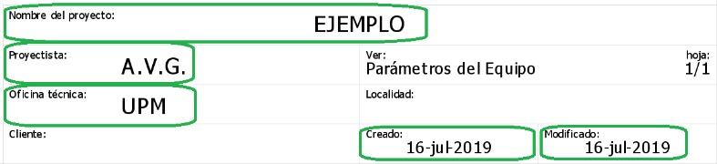

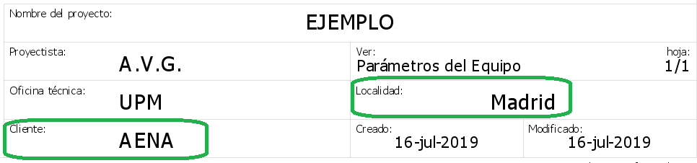
Figura 33: datos principales en cajetín.
5.3.2 DATOS DEL CLIENTE
Solo consta de dos campos no obligatorios, con espacio para 14 caracteres, que automáticamente se reflejarán en el cajetín de los planos. Ver Figura 34 y Figura 35.
Figura 34: datos cliente.
Figura 35: datos cliente en cajetín.
    5.3.3 AJUSTES REGIONALES
Aquí, los campos están completados automáticamente, y solo se podrá optar por cambiar el idioma del programa entre inglés y español para lo cual se deberá reiniciar el programa.
Para poder optar a más localizaciones y normas eléctricas aparte de la IEC (siglas en inglés de la Comisión Electrotécnica Internacional), establecida por defecto para casi todos los países europeos, a la hora de la instalación se debería marcar descargar las versiones en los diferentes idiomas.
    5.3.4 COMENTARIOS
Se dispone de una amplia ventana en la que se pueden detallar aspectos diferentes sobre el proyecto, para poder leerlos posteriormente.
    5.3.5 AJUSTES TÉCNICOS
Este conjunto de campos de subdivide en dos, los datos de media tensión y los datos de baja tensión.
Media Tensión
Se compone de 5 campos a rellenar.

Slide 33
Descripción de la Interfaz
Tensión nominal Un [kV]: tensión que se va a tener en la acometida de media tensión que llegue al transformador o a la barra de media tensión.
Máxima potencia de cortocircuito [MVA]: potencia aparente máxima que va a experimentar la red ante un defecto en la instalación. En Simaris se puede llegar a introducir una potencia aparente máxima de 40,5 MVA.
Mínima potencia de cortocircuito [MVA]: es la potencia aparente mínima que va a experimentar la red ante un defecto. Sirve para ajustar los umbrales de protección de máxima corriente en las protecciones rearmables y seleccionar los fusibles adecuados. Simaris tiene un valor mínimo de 10 MVA y uno máximo de 227 MVA.
Máxima sección del conductor [mm²]: hay que tener en cuenta que este valor determinará la conexión entre los conductores y los diferentes mecanismos y aparatos receptores. Simaris comprende valores desde 25 mm² hasta 500 mm².
Mínima sección del conductor [mm²]: este campo se relaciona con la caída de tensión dentro de la instalación. Y siempre será menor o igual que la máxima sección del conductor del campo anterior. Simaris también contempla un rango de valores desde 25 mm² hasta 500 mm².
Baja Tensión
Compuesto de 12 campos.
Tensión Nominal [V]: tensión de referencia en baja tensión que se tendrá en cuenta para el cálculo de caída de tensión. Simaris contempla un rango de valores desde 220 V hasta 1.000 V el límite para considerarse baja tensión según el reglamento.
Frecuencia [Hz]: 50 Hz o 60 Hz dependiendo del país donde se vaya a realizar la instalación.
Tensión de contacto permitida [V]: es la tensión que puede aparecer ante un defecto de aislamiento entre partes conductoras de la instalación accesibles y las personas, siendo peligrosa para éstas. Los valores máximos para esta tensión vienen recogidos en la Guía-BT-24 siendo de 50 V en condiciones normales, de 24 V para alumbrado público (Ver ITC-BT-09). Simaris por otra parte solo permite escoger entre tres valores: 12V, 25 V y 50V. Siendo el más pequeño el más conservador.
Temperatura ambiente del dispositivo [˚C]: temperatura a la que van a desempeñar sus funciones de manera normal y continuada los dispositivos de la instalación. Simaris comprende valores desde 30 ˚C hasta 60 ˚C, siendo un rango adecuado con respecto a lo que puedes encontrar en el mercado. Aunque el valor estándar es de 45 ˚C.

Slide 34
Número de polos: indica el límite superior de conductores de fase más neutro de la instalación. Es decir, R, S,T,N. Simaris da dos opciones
“3-polos preferentemente, 4-polos cuando se requiera”.
“4 polos preferentemente”: es decir añade el neutro siempre.
Detección de defecto a tierra: es la forma de saber si hay corrientes que están circulando hacia tierra por un defecto en la instalación. La detección de este defecto puede ser importante para proteger a las personas o puede obviarse con el fin de obtener una mejor continuidad del suministro. Este punto se relaciona por tanto con los regímenes de neutro ya explicados. Simaris ofrece tres posibilidades:
  “Ninguno”: no se detecta el defecto a tierra con el peligro que eso conlleva para las personas.
  “Prevea la detección del defecto a tierra si es necesario”: en los puntos que el proyectista lo considere oportuno, se procederá a instalar el dispositivo que detecte este defecto, como puede ser un interruptor diferencial para un sistema TT.
  “Prevea la detección del defecto a tierra como estándar”: en este caso el programa, colocará las protecciones pertinentes de defecto a tierra siempre que tenga ocasión, con el aumento de coste y espacio en los cuadros que eso conlleva.
Punto de referencia para cálculo de caída de tensión: Simaris ofrece dos posibilidades:
  “Terminales del Primario del transformador”: es decir toma como referencia el valor nominal de media tensión del orden de kilovoltios.
  “Terminales del secundario del transformador”: toma como referencia la tensión nominal de baja tensión del orden de voltios, es el método más usual y recogido en el Reglamento de Baja Tensión.
Referencia a la tensión de uso [%]: un porcentaje de decalaje entre las tensiones nominales y las tensiones de uso reales en la instalación, por que estas no coincidiesen. Simaris ofrece valores inferiores a la nominal, desde el 90%. Hasta valores superiores a la nominal de un 110%.
Máxima caída de tensión permitida en la red [%]: el valor máximo que se puede dar en toda la instalación, y si se supera se dará un mensaje de alarma durante el cálculo del circuito. Pude tener valores desde 1% hasta un 24%.
Máxima sección del conductor [mm²]: como en media tensión, este valor influye en la conexión de los dispositivos con los conductores, máxime cuando el voltaje es inferior. Comprende valores desde 1,5 mm² (típico de iluminación por filamento en interior) hasta 800 mm².
Mínima sección del conductor [mm²]: relacionado también con la caída de tensión en el conductor, este valor siempre será menor o igual que el campo anterior (máxima sección del conductor) pero solo tiene valores desde 1,5 mm² hasta 95 mm².

Slide 35
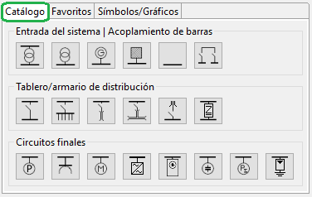
Descripción de la Interfaz
Permitir reducción de sección del conductor PEN: el conductor PEN o CPN, en esquemas TN cumple las funciones de conductor de protección y de conductor neutro simultáneamente (siempre que la instalación no se encuentre protegida por un dispositivo de protección de corriente diferencial residual). El reglamento establece un valor mínimo de 10 mm², en cobre o aluminio. Pero esta sección se puede reducir si se cumplen una serie de premisas según la Guía-BT-18:
  La sección mínima puede ser de 4 mm² si el cable es de cobre de tipo concéntrico.
  Conexiones de continuidad duplicadas en todos los puntos de conexión sobre el conductor externo.
Por tanto, marcar esta casilla implica esto y si no se va a trabajar en un esquema TN da igual, ya que no habrá conductor PEN.
  DESCRIPCIÓN DEL PASO “DISEÑO DE RED”
Es el paso donde se construirá como tal la instalación, se verá la organización en un circuito unifilar, se seleccionarán los diferentes elementos que se vayan introduciendo, se determinarán los modos de funcionamiento, se calculará el circuito y numerosos parámetros más se podrán configurar.
    CATÁLOGO
En la parte superior derecha de la pantalla se puede ver la pestaña “Catálogo” rodeada en verde en la Figura 36.
Compuesta de tres filas:
“Entrada del sistema/Acoplamiento de barras”.
“Tablero/armario de distribución”.
“Circuitos finales”.
Cualquiera de los elementos que componen cada fila es seleccionable con el botón izquierdo del ratón y quedará marcado con un halo amarillo, mientras que si se desplaza el ratón hacia la ventana de gráficos el cursor será acompañado del elemento que se ha seleccionado y pulsando de nuevo el botón izquierdo del ratón el elemento se quedará en la situación sobre la que está el cursor. A continuación, se va a describir cada uno de los elementos que componen las filas.
Figura 36: catálogo.

Slide 36
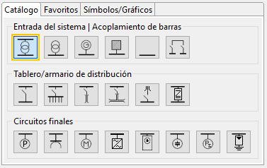
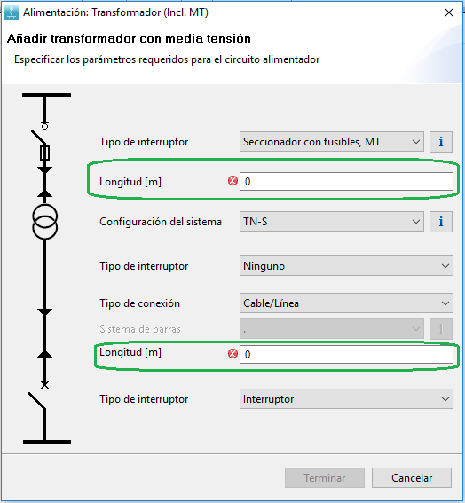
5.4.1.1. Entrada del sistema/Acoplamiento de barras
Son los elementos que se deben añadir al principio de cada proyecto, si se intenta añadir a la ventana de gráficos otro elemento de las filas inferiores, el programa no dejará su implantación. Ya que Simaris contempla un desarrollo de la arquitectura desde los elementos de media tensión (aguas arriba) hasta la baja tensión, donde finalmente estarán situadas las diferentes cargas.
Transformador de Media Tensión
El símbolo es que el que aparece marcado en amarillo en la Figura 37. Una vez seleccionado y situado en la pantalla de gráficos, aparecerá una ventana, Figura 38. Algunos campos están rellenos automáticamente y son opcionales y los marcados en verde, longitudes, son obligatorios.
Figura 37: transformador con media tensión.
Figura 38: características de transformador con media tensión.

Slide 37
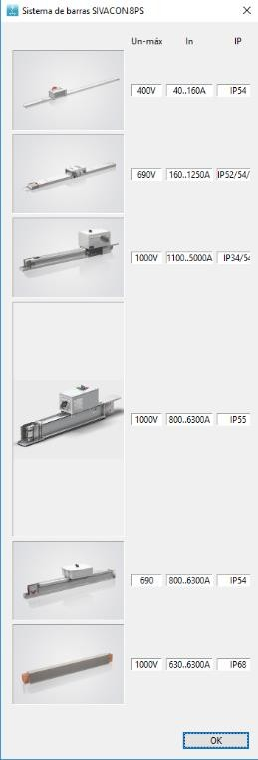
Tipo de Interruptor: se puede seleccionar entre tres interruptores.
  Interruptor de tipo L1.1: reconexión automática.
  Interruptor con fusible MT: reconexión no automática, debido al fusible.
  Interruptor de tipo L2: reconexión automática.
Longitud: es la primera longitud y la que va de la acometida de la empresa suministradora de electricidad hasta el transformador de la instalación que nos ocupa. Es obligatorio rellenar este campo.
Configuración del sistema: hace referencia a los regímenes de neutro, si se pulsa sobre la tecla de información anexa, los explica con claridad.
Tipo de interruptor: es el interruptor que se coloca en el secundario del transformador como una protección redundante, no se suele poner. Aunque da las opciones:
  Ninguno.
  Interruptor: más caro que los fusibles y requiere más mantenimiento.
  Seccionador con fusible: no rearmable, ocupa más espacio.
  Interruptor fusible, BT: no rearmable, más compacto, término medio entre interruptor y fusible.
o Fusible con base: no rearmable, opción más económica.
Tipo de conexión: el tipo de unión eléctrica que va a llevar el suministro desde el secundario del transformador hasta el cuadro general de baja tensión (CGBT) situado aguas abajo. Hay tres tipos de conexionado:
  Cable / línea: el conductor es un cable.
  Barras: el conductor son pletinas de cobre o aluminio rígidas desnudas o pintadas (mejor disipación de calor por radiación), son más baratas, menor peso sobre todo para mayores intensidades (>200 A), más resistente a los roedores, mayor resistencia a temperaturas extremas, y a sobrecargas. Pero su naturaleza rígida conlleva desventajas y restricciones en los lugares de su instalación. En general, los instaladores prefieren el uso de barras en lugar de cables para intensidades superiores a los 200 A. Ya que, a igualdad de sección transversal y temperaturas de régimen estacionario, las barras admiten mayor intensidad que los cables, dado que los recubrimientos de estos actúan como aislante térmico dificultando la evacuación del calor. En el caso de que se seleccione barras se abrirá un campo adicional para elegir entre los diferentes modelos de barras que ofrece Simaris, dentro del catálogo de Siemens. Dando como datos la intensidad nominal In que soportan y la clase de aislamiento IP. Ver Figura 39.
  Conexión directa: no deja espacio entre el secundario del transformador y el elemento que se conecte aguas abajo.
Figura 39: sistemas de barras.

Slide 38
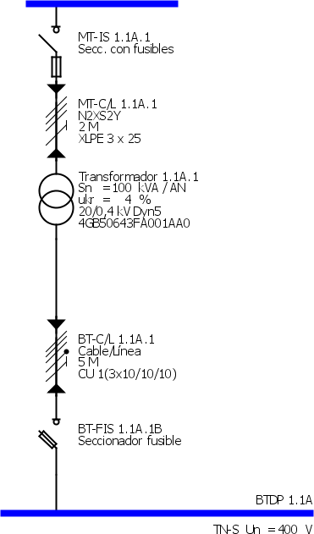
Longitud: no existirá de haber elegido conexión directa.
Tipo de interruptor: es el interruptor general del cuadro aguas abajo del transformador que suele ser el CGBT. Ofreciendo prácticamente las mismas opciones que en el interruptor del secundario del transformador y si ese no se ha puesto es obligatorio ponerlo ahora, para así tener al menos una protección después del secundario del transformador. Además, se añade la posibilidad de un “interruptor- seccionador” que se distingue en que es visible el corte de la línea de suministro, para así poder hacer las maniobras que se requieran.
Finalmente queda situado en la ventana de gráficos el transformador de media tensión, Figura 40.
Figura 40:unifilar transformador con media tensión.

Slide 39
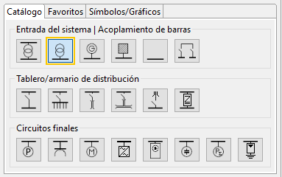
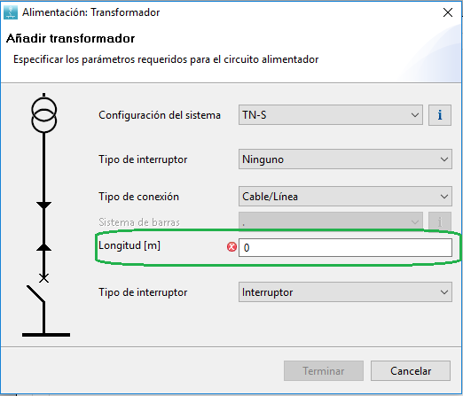
Transformador (Sin Media Tensión)
En las Figura 41y Figura 42 se ve el símbolo y la ventana de selección de los diferentes campos que hay que completar (rodeado de verde la longitud siempre obligatoria) antes de situar el transformador, en este caso la parte correspondiente al a media tensión no se tiene en cuenta y solo se puede configurar a partir del secundario del transformador. Los campos que aparecen en la Figura 42 son idénticos a los ya explicados en el transformador con media tensión.
Figura 41: transformador sin media tensión.
Figura 42:características transformador sin media tensión.

Slide 40
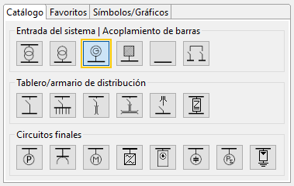
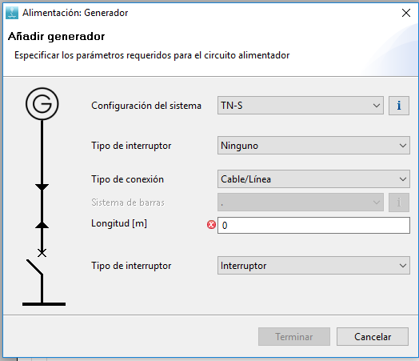
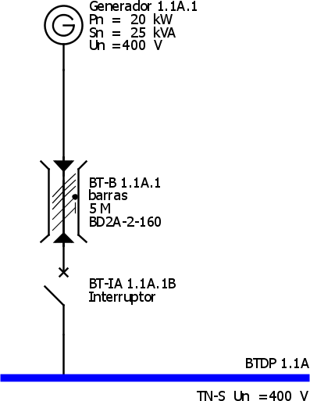
Generador
Introduce un generador conectado al CGBT, con una serie de capos que configurar con los mismos elementos ya descritos en el transformador de con media tensión. Ver Figura 43, Figura 44 y Figura 45).
Figura 43: generador.
Figura 44: características del generador.
Figura 45: unifilar generador.

Slide 41
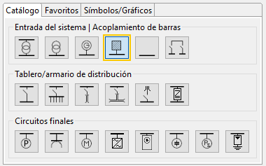
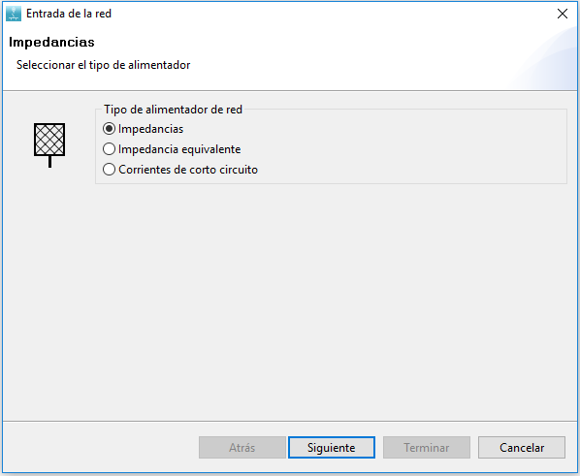
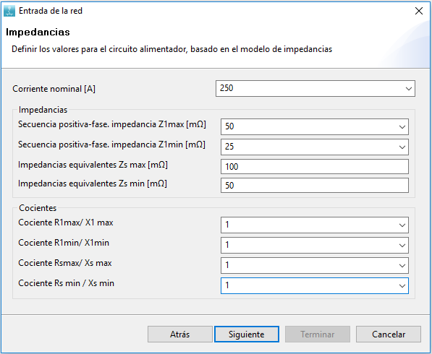
Descripción de la Interfaz
En este caso, la entrada a la instalación se hará desde una red de la cual solo se conocen unos parámetros que se tendrán que configurar y que Simaris no cambiará durante el cálculo del circuito.
Figura 46:red.
Hay tres posibilidades de configurar la red:
Impedancias: se despliega un menú extenso para poder introducir los diferentes valores que a continuación se detallarán, es un método de configurar la red largo y poco usado.
Figura 47: configuración de red mediante impedancias.
Figura 48: características de la red de impedancias.

Slide 42

Estos valores caracterizarán la red, aunque son difíciles de saber si no se dan como dato ya conocido de la red que se quiere representar.
Corriente nominal: intensidad que entra desde la red.
Secuencia de positiva-fase. Z1max [mΩ].
Secuencia de positiva-fase. Z1min [mΩ].
Impedancias equivalentes Zsmax [mΩ].
Impedancias equivalentes Zsmin [mΩ].
R1max/X1max.
R1min/X1min.
Rsmax/Xsmax.
Rsmin/Xsmin.
Impedancia equivalente: usa el modelo de impedancias equivalentes para caracterizar una red. Introduciendo los valores que se aprecian en la Figura 49.
Figura 49: configuración de red mediante impedancia equivalente.

Slide 43

Corrientes de cortocircuito: es el método más fácil y común para caracterizar la red. Introduciendo la corriente nominal a la que se quiere trabajar y que inyectará la red, y que debe ser suficiente para abastecer a las cargas. En caso contrario Simaris mostrará un mensaje de error y habrá que cambiar este valor hasta que sea suficientemente elevado. Y después una serie de valores de intensidad, que nunca serán cambiados por Simaris, rodeados en verde ver Figura 50:
  Ik1min: mínima corriente de cortocircuito monofásico, es importante fijarla, ya que esta será la responsable de fijar la sensibilidad de las protecciones frente a defectos que pueden afectar a las personas o animales.
  Ik1max: máxima corriente de cortocircuito monofásico. Marcará el límite que tendrán que alcanzar las protecciones aguas abajo para tener poder de corte.
  Ik3min: mínima corriente de cortocircuito trifásico.
  Ik3max: máxima corriente de cortocircuito trifásico.
Figura 50: configuración de red mediante corrientes de cortocircuito.

Slide 44

Independientemente del método utilizado para definir la red, aparecerá una tercera ventana, en la que Simaris pedirá rellenar los campos de la tabla de la Figura 51, donde una vez más es obligatorio introducir el valor de la longitud hasta e siguiente elemento aguas abajo.
Figura 51: configuración de red.

Slide 45



Armario/Tablero de Distribución General
En el caso que no se pretenda especificar los datos de la media tensión, y comenzar directamente desde el cuadro general de baja tensión (CGBT), se selecciona esta herramienta. Muy usada sobre todo en acoplamientos.
Figura 53: CGBT incluido en acoplamiento.
Figura 54: acoplamiento.
Figura 52: armario/tablero de distribución general.
Acoplamiento
Es una de las funciones más usadas en Simaris, y puede realizarse de varias formas que se detallarán a continuación. La finalidad de los acopamientos es ofrecer la posibilidad de una doble o triple acometida a un circuito eléctrico desde circuitos aguas arriba, para así conseguir un suministro de fuentes diversas que pueden ser necesarias en caso de fallo en el suministro principal de energía. Una vez seleccionado el icono de acoplamiento, Figura 54, se debe de seleccionar con el cursor el punto sobre un cuadro eléctrico donde se quiere situar el acoplamiento. La situación dentro del cuadro eléctrico vendrá marcada por unos cuadrados amarillos que se activan automáticamente ofreciendo diversas localizaciones dentro del mismo. Es importante saber que esta localización determinará el sentido del flujo de energía en el acoplamiento.

Slide 46

Acoplamiento General Bidireccional: el sentido de la energía discurrirá en ambas direcciones entre los circuitos. Descrito a continuación:
Figura 55: situando el puntero sobre el extremo del cuadro para un acoplamiento bidireccional (unidireccional es pinchando dentro del cuadro), aparece un cuadrado amarillo, y manteniendo pulsado el botón izquierdo del ratón arrastrando levemente y soltando, comenzará aparición de ventanas.
Figura 55: acoplamiento bidireccional.

Slide 47

Figura 56: en esta venta se informa del sentido de la energía que va a pasar por al acoplamiento, como se puede ver es en ambos sentidos.
Figura 56: sentido energía en acoplamiento bidireccional.

Slide 48


Figura 57: ventana en la que se selecciona el tipo de protecciones del acoplamiento y la longitud de este si es que la tiene.
Figura 58: ahora se va a seleccionar el otro circuito con el que comunica el acoplamiento. Qué no es más que seleccionar una de las fuentes ya vistas anteriormente, o no seleccionar ninguna fuente, en caso de que se quiera hacer un acoplamiento sin suministro energético independiente del principal.
Figura 57: protecciones y longitud del acoplamiento.
Figura 58: circuito conectado con el acoplamiento.

Slide 49


Figura 59: se seleccionan los parámetros del elemento que previamente se haya escogido, para el caso de la figura sería un transformador in el primario de media tensión.
Figura 60: el acoplamiento marcado en rojo queda reflejado uniendo los dos cuadros o barras de distribución.
Figura 60: acoplamiento en el unifilar.
Figura 59: características del elemento conectado al acoplamiento.

Slide 50


Figura 61: al realizar un acoplamiento se puede hacer uso de la función de Simaris “Modos de Operación”, pinchando sobre el icono como se aprecia en la figura hay un modo de funcionamiento “Normal” y otro de “Emergencia” pero es el propio usuario puede configurar cuantos modos quiera y nombrarlos a su gusto.
Acoplamiento Unidireccional: ahora la energía solo discurre en un sentido que podrá seleccionarse. Es similar al acoplamiento unidireccional, pero con un par de singularidades:
Figura 62: al situar el puntero en la parte interior del cuadro, el acoplamiento será unidireccional.
Figura 62: acoplamiento unidireccional.
Figura 61: modos de funcionamiento.

Slide 51


Figura 63 y Figura 64: aparecerá una ventana, en la que por defecto el sentido de la energía es hacia el nuevo circuito, Figura 63, que se va a crear, pero en la parte superior está la opción de cambiar el sentido, quedando reflejado con la flecha roja en sentido contrario al anterior, Figura 64.
Figura 63: sentido normal energía acoplamiento unidireccional.
Figura 64:sentido opuesto de energía acoplamiento unidireccional.
Los “Modos de Operación” serán idénticos al caso bidireccional antes visto, aunque siempre hay que tener en cuenta que la energía va en un único sentido.
Por último, hay que advertir sobre la imposibilidad de realizar acoplamientos aguas abajo del cuadro general de baja tensión en la versión gratuita de Simaris, mientras que los acoplamientos entre cuadros secundarios si son posibles en la versión profesional.

Slide 52



5.4.1.2. Tablero/Armario de Distribución
Esta fila, compuesta por todos los elementos que se ven marcados en verde en la Figura 65, es el segundo escalón en el diseño del circuito. Una vez que se han seleccionado las características del suministro en media tensión y la acometida al cuadro general de baja tensión, el circuito se va ramificando y particularizando sus características para cada parte de la instalación. Sin todavía llegar al último escalón compuesto por las cargas y demás circuitos finales.
Cuadro Secundario
Seleccionando el icono y después aproximando el cursor a una barra previamente instalada, automáticamente aparecerán los sitios disponibles en la barra rodeados por un cuadrado amarillo, ver Figura 66. Si anteriormente no se ha situado un elemento correspondiente a las entradas del sistema vistas anteriormente. Simaris no dejará situar ninguno de los elementos de esta fila.
Figura 66: punto de conexión de cuadro secundario.
Figura 65: armarios de distribución.

Slide 53

Una vez seleccionado la situación adecuada, presionando y manteniendo pulsado el botón izquierdo del ratón y arrastrando en la dirección que se quiera tener el cuadro secundario y después soltando el botón, comenzará apareciendo la ventana para la selección de características del cuadro. Figura 67.
En rojo está marcado el régimen de neutro, que no es seleccionable, ya que viene impuesto por el régimen que tenía el CGBT aguas arriba, al que se conectó que en el ejemplo de la Figura 66 era TN-S. Esto es importante recordarlo. El régimen que se tenga en los cuadros principales será el que se tenga aguas abajo, y esto es aplicable también a los acoplamientos.
También se puede seleccionar:
Interruptor (aguas arriba): estaría situado en el cuadro aguas arriba.
Tipo de conexión: cables o barras para unir los cuadros.
Longitud: la distancia que separa ambos cuadros, obligatoriamente se tiene que especificar.
Interruptor (aguas abajo): sería el interruptor general del cuadro, es decir el que protege a todas las cargas, u otros cuadros o barras que cuelgan del cuadro que se está configurando.
Figura 67: características cuadro secundario.

Slide 54




Subdistribución
Seleccionando el icono y realizando las mismas maniobras con el ratón, se podrá situar una subdistribución, este elemento es útil a la hora de situar un grupo de interruptores o fusibles en el armario aguas arriba, ya que no implica la instalación de cables o barras hasta llegar a otro elemento, simplemente se abre la ventana de la Figura 68, y se selecciona:
Configuración del sistema: no se puede cambiar, ya se ha informado de la imposición del régimen de neutro aguas arriba.
Tipo de Interruptor: (marcado en verde) este primer interruptor es el que protegerá al resto de protecciones que se instalen agrupadas en la subdistribución.
Tipo de interruptor: (marcado en rojo) este segundo interruptor ofrece solo la posibilidad de no situar ninguna protección o poner un diferencial como protección adicional al anterior interruptor. Es muy usual si se va a usar protección diferencial el poner ésta justo aguas arriba del agrupamiento de protecciones de la subdistribución. Y a título orientativo, el reglamento en el caso de viviendas obliga al uso de un interruptor diferencial por cada cinco circuitos. Ver Figura 69 y Figura 70.
Figura 68: tipo de interruptor de subdistribución.
Figura 69: unifilar de la subdistribución.
Figura 70: cuadro carril DIN de subdistribución

Slide 55



Canalización Eléctrica/ Ductos de Barra
Seleccionando el icono , maniobrando de la misma manera que anteriormente. Este elemento, es usado para iniciar una subdistribución mediante una barra conductora instalada usualmente en el suelo de las estancias. De la cual van a “colgar” cuadros secundarios, o circuitos finales como pueden ser cargas, tomas de corriente, motores, etc. Pero no se podrán conectar subdistribuciones ni circuitos arrancadores de motor. La ventana de la Figura 71, contiene una serie de campos, que se detallan a continuación:
Configuración del sistema: inmutable, determinada aguas arriba.
Tipo de interruptor: es el que protege toda la canalización.
Tipo de conexión: que puede ser.
o Cable/Línea: idónea para todos los sistemas de barras que ofrece Simaris.
o Conexión directa: directamente desde la protección general aguas arriba, esto elimina la necesidad de especificar una longitud. Pero este tipo de conexión no es compatible con los sistemas de barras BD01 (hasta In=160 A).
Longitud: si se ha elegido conexión mediante cable.
Tipo de conexión: obligatoriamente barras.
Sistema de barras: los ya vistos que ofrece Simaris, del catálogo de Siemens. Longitud [m] (S1): es la longitud total de la barra a la que se conectarán los diferentes elementos, hay que tener en cuenta que Simaris no permitirá conectar elementos a una distancia inferior a 0,5 metros de los extremos de la barra ni elementos entre sí separados menos de 0,5 metros. Ver Figura 72.
Figura 71: canalización eléctrica.
Figura 72: distribución de cargas en el ducto.

Slide 56


La barra resaltada en Simaris con el color verde, se puede prolongar pinchando sobre su extremo, además se podrá situar una barra unida a la primera con diferentes características, si pinchando en el extremo se sigue la dirección marcada por las flechas amarillas que aparecen en dicho extremo. Ver Figura 73 y Figura 74.
Figura 73: unifilar de barras.
Figura 74: unifilar de barra más barra.

Slide 57



Canalización Eléctrica/ Ductos de Barra con Acometida Intermedia
Descripción de la Interfaz
Seleccionando el icono , es un elemento muy similar al anterior, con la diferencia de que ofrece la posibilidad de establecer dos barras alimentadas desde una misma acometida. El tipo de barras será el mismo para las dos ramas, pero la longitud de cada rama podrá ser diferente (S1≠S2). Figura 75 y Figura 76.
Figura 75: ducto de barra con acometida intermedia.
Figura 76: unifilar del ducto de barra con acometida intermedia.

Slide 58



Sistema de Distribución al Final de una Blindobarra
Seleccionando el icono , permite la introducción de un armario de distribución secundario en el extremo final de una barra. Y simplemente habrá que seleccionar la protección general de dicho cuadro. Figura 77 y Figura 78.
Figura 77: sistema de distribución al final de blindobarra.
Figura 78: unifilar de la distribución al final de blindobarra.

Slide 59


Distribución con Impedancia Equivalente
Seleccionando el icono , sirve para introducir un circuito equivalente caracterizado por su impedancia equivalente, usado para simular líneas de conexión cuya impedancia sea conocida, reactancias limitadoras de corriente, transformadores de de aislamiento, etc. Este elemento solo está disponible en la versión profesional de Simaris, estando desactivado en la versión educativa.
Una vez seleccionado y situado en la ventana gráfica aparecerá la ventana de la figura (1.85) donde aparecerán los siguientes campos:
Configuración del sistema: ya establecida, no se puede cambiar.
Tipo de interruptor.
Tipo de conexión: cable/línea, barras (después se selecciona el tipo), conexión directa (después no se especifica longitud).
R0 [mΩ]: resistencia en el neutro del sistema equivalente.
R1 [mΩ]: resistencia en la fase del sistema equivalente.
X0 [mΩ]: reactancia en el neutro del sistema equivalente.
X1 [mΩ]: reactancia en la fase del sistema equivalente.
R0 [mΩ]: resistencia en el conductor PEN del sistema equivalente.
X0 [mΩ]: reactancia en el conductor PEN del sistema equivalente.
Caída de tensión importante en impedancia: si se activa esta opción, la caída de tensión en este elemento se tendrá en cuenta al calcular el circuito, sino no se tendrá en cuenta en el cálculo.
Impedancia de cortocircuito: si se activa esta opción, se tendrá en cuenta en el cálculo del circuito la impedancia de cortocircuito de este elemento, sino se activa, no se calculará.
Tipo de interruptor: interruptor aguas abajo del circuito equivalente en impedancias.
Los valores de las resistencias e impedancias podrán estar entre 0,1 mΩ y 10.000 mΩ.
Figura 79: características de la impedancia con circuito eléctrico equivalente.

Slide 60

5.4.1.3. Circuitos Finales
La tercera fila del catálogo, donde se sitúan los últimos circuitos hasta donde llega Simaris, está compuesta por los ocho iconos marcados en verde en la Figura 80. Para situar cualquiera de estos elementos basta con situar el cursor sobre alguno de ellos, presionar el botón izquierdo del ratón, ir a la ventana de gráficos y buscar una ubicación permitida (marcada con cuadro amarillo) en alguno de los cuadros o barras previamente dibujados, después pulsar botón izquierdo del ratón sobre dicha ubicación y mantenerlo pulsado arrastrando hacia la dirección en la que se quiera dibujar el circuito final.
Figura 80: circuitos finales.

Slide 61


Carga Estacionaria
Seleccionando el icono , se trata de uno de los circuitos finales más usado ya que representa a la mayoría de cargas que van a “colgar” de los cuadros con excepción de: motores, sistemas de alimentación ininterrumpida, tomas de corriente, cargadores y cargas capacitivas.
Una vez seleccionada y posicionada la carga estacionaria, se abrirá la ventana de la Figura 81, con varios campos a rellenar, que se detallan a continuación:
Configuración del sistema: inmutable.
Tipo de interruptor.
Tipo de conexión: cables/línea o barras (seleccionar tipo de barras después).
Longitud [m]: obligatoria.
Tipo de interruptor: la última protección antes de la carga.
Número de polos (tipo de red): puede ser
  1 +N : monofásica.
  3: trifásica sin neutro.
  3 + N: trifásica con neutro.
Corriente nominal [A]: se puede introducir y Simaris calculará automáticamente la potencia activa, o viceversa.
Potencia activa [kW]: calculada en base a la corriente nominal o introducir su valor manualmente y calculará la intensidad.
Cantidad: número de cargas con las mismas características, ahorra tiempo y espacio en el dibujo, útil por ejemplo para luminarias.
Punto de instalación: dependiendo de su situación le aplican diferentes normas del REBT.
o Interior: ITC-BT-19/20/21/22/23/24/25/26/27.
  Exterior: ITC-BT-09.
  Ambiente húmedo: ITC-BT-30/31.
Figura 81: características de carga estacionaria.

Slide 62


Tomas de Corriente
Seleccionando el icono , se puede instalar una toma de corriente para después disponer de ella cuando se quiera alimentar equipamiento variado que funcione en baja tensión como pueden ser herramientas de albañilería, equipos electrónicos, electrodomésticos, equipos hospitalarios, etc.
Una vez situada la toma en la ventana gráfica, aparecerá una ventana como la de la Figura 82, con los mismos campos que los de la carga estacionaria vista anteriormente.
Figura 82: características de las tomas de corriente.

Slide 63

Motor
Seleccionando el icono , se dibujará un motor en el circuito. Aparecerá la ventana de la Figura 83, teniendo que rellenar los campos que se detallan a continuación:
Tipo de motor: aparecerán dos opciones.
o Protección de motor: es la forma más sencilla de conectar un motor a la instalación, y sitúa el conocido como guardamotor, que no es más que la combinación de un relé térmico más un contactor adaptados a la potencia del motor que se quiere proteger. Siendo el relé térmico regulable entre ciertos valores. Este elemento protege al motor frente a cortocircuitos, sobrecargas y en algunos casos frente a faltas de fase. El porqué de esta aparamenta en lugar de un magnetotérmico común es debido a las altas sobreintensidades transitorias usuales en el arranque de motores, que podrían disparar una protección común, imposibilitando el funcionamiento del motor.
o Combinación de arranque para motor: el seleccionar esta opción nos conducirá después a una ventana posterior, ver Figura 84. Donde Simaris posibilita elegir entre una serie de métodos para el arranque del motor que se verá a continuación.
Tipo de interruptor: dependerá del tipo de motor elegido.
Tipo de conexión: cable/línea o barras.
Longitud [m].
Tipo de interruptor: solo opción de interruptor.
Potencia mecánica [kW]: hasta 250 kW.
Cantidad: hasta 999 motores iguales.
Figura 83:conexión del motor al circuito.

Slide 64

Si se ha seleccionado la opción “combinación arranque motor”, en la parte inferior de la ventana aparecerá la opción “siguiente”, que conducirá a una segunda ventana, ver Figura 84. Donde se podrán configurar los siguientes campos:
Tipo de montaje:
  Con fusible: añade fusible al primer interruptor de la anterior ventana, mayor protección.
  Sin fusible.
Tipo de montaje:
  Arranque directo: añade un interruptor en serie al que ya se tenía seleccionado en la anterior ventana.
Inversor: usa un variador o inversor de frecuencia, para cambiar la velocidad desde cero hasta la nominal máxima del motor de inducción asíncrono trifásico (en motores monofásicos no en todos se puede), esta variación de velocidad se puede realizar manualmente girando una perilla o con los botones en el display del inversor, hasta alcanzar la velocidad, o frecuencia deseada.
Arranque estrella-triángulo.
Arranque Suave: usando tiristores (o un triac), retrasando la entrada del tristor en cada periodo, es posible reducir la tensión RMS aplicada al estátor del motor, método usado en ventiladores y bombas. La desventaja es que tiene un rango reducido de variación de la velocidad, y se aplica para potencias mecánicas más reducidas que otros métodos de arranque de motores.
Tipo de coordinación: la coordinación en una salida a motor se refiere a la aparamenta utilizada para la protección de personas y de elementos del circuito, frente al funcionamiento de éste.
  Tipo 1: establece que bajo una condición de cortocircuito no se deben causar daños a las personas ni a la instalación, pero los dispositivos de maniobra afectados deberán repararse o reemplazarse para continuar volver al servicio. Es decir, se interrumpe el trabajo del motor.
Figura 84: configuración arranque motor.

Slide 65
  Tipo 2: establece que, bajo una condición de cortocircuito, no se deben generar daños a las personas ni a la instalación, pero los elementos coordinados del arrancador deben seguir funcionando correctamente garantizando así la continuidad del servicio. El arranque suave con este tipo de coordinación es inviable a menos de que se usen fusibles ultrarrápidos para proteger los tiristores, y por ello Simaris directamente prohíbe esta combinación.
Relé de sobrecarga: son dispositivos para proteger los motores en caso de que haya una sobretensión o un fallo de fase. Hay de varios tipos.
  Térmicos: los más económicos, clase de disparo 10.
  Electrónicos: más precisos, seleccionable la clase de disparo (para saber más sobre las clases de disparo ver norma IEC-60947-4-1)
  SIMOCODE: sistema de gestión de motores de baja tensión desarrollado por Siemens, que usa el estándar de comunicaciones Profibus DP desarrollado entre otros por Siemens. Reúne en un mismo sistema compacto todas las funciones de protección, monitoreo y control para cualquier derivación a motor. Pero al ser un sistema propietario plantea problemas de compatibilidad con otros equipos.
Potencia Mecánica [kW]: dependiendo del “tipo de montaje”, del “modo de arranque”, del “tipo de coordinación” y del “relé de sobrecarga” podrá alcanzar un valor máximo u otro mostrado por pantalla.
Figura 84: configuración arranque motor.

Slide 66


Convertidor de Frecuencia
Seleccionando el icono , se puede instalar un motor controlado por un convertidor de frecuencia también llamado: variador de frecuencia, variador de velocidad, inversor o convertidor de potencia.
El cometido de estos instrumentos es regular la velocidad de los motores para que el consumo de estos se adecúe perfectamente a la demanda de la aplicación que estén efectuando. Se suelen situar entre la alimentación del motor y el propio motor.
Cuando se ha seleccionado el icono y se ha arrastrado y situado el elemento en la ventana de gráficos, aparecerá una pantalla, Figura 85. Donde Simaris ayuda a la selección del convertidor
, en función de varios parámetros:
Aplicación: se selecciona el convertidor en función del uso del motor sobre el que va a actuar. Es el método más común de selección.
Tipo: se selecciona el convertidor en función de la gama en catálogo de Siemens.
Si se selecciona el convertidor por su aplicación, en la figura (1.91) se puede ver que por un lado se debe saber que uso se le va a dar al motor y por otro que rendimiento va a tener la aplicación, diferenciando entre “básico” y “medio”.
Figura 85: selección de un convertidor de frecuencia.

Slide 67

Posteriormente aparecerá una segunda pantalla, Figura 86. Donde se deben configurar varios campos:
Descripción de la Interfaz
Tipo de instalación:
  Unidad integrada: convertidor sobre el propio motor, dentro de un cajetín, más compacto.
  Armario: convertidor en armario anejo al motor, ocupa mayor espacio, pero permite instalar una protección adicional entre el convertidor y la alimentación aguas arriba.
Configuración del sistema: inmutable.
Tipo de interruptor: protección entre convertidor y motor, solo disponible mediante instalación del convertidor en armario.
Tipo de conexión: únicamente cable/línea, solo disponible mediante instalación del convertidor en armario.
Longitud [m]: entre el armario y el convertidor.
Tipo de construcción preferido: solo disponible con unidad integrada.
  Con fusible.
  Sin fusible.
Previsión EMC: posibilita tener en cuenta los problemas devenidos de la compatibilidad electromagnética y su actividad perniciosa sobre el convertidor. Instala sobre la línea un filtro que atenúa el efecto de armónicos, muy presentes en circuitos con fuentes conmutadas como es el caso de los propios convertidores.
Longitud [m]: entre el convertidor y el motor.
Potencia mecánica [kW]: del motor que se quiere controlar.
Cantidad: de circuitos iguales que se quiere instalar.
Figura 86: configuración arranque motor.

Slide 68



Unidad de Carga
Seleccionando el icono , se puede instalar una unidad de carga eléctrica como la que se podría usar para cargar un vehículo eléctrico.
En la Figura 87 se puede ver los campos que se detallan a continuación:
Configuración del sistema: inmutable.
Tipo de interruptor: las opciones habituales.
  Interruptor.
  Seccionador con fusible.
  Interruptor con fusible, BT.
  Fusible con base.
Tipo de conexión: cable/línea o barras (seleccionar después el sistema de barras)
Longitud [m]: entre cuadro aguas arriba y la unidad de carga.
ipción de la Interfaz
Tipo de unidad de carga: dando al icono de información aparecerá la Figura 88, donde detalla los tres tipos :
  Caja de pared.
  Columna de carga.
  Sistema satélite.
Figura 87: características de unidad de carga.
Figura 88: tipos de unidad de carga.

Slide 69
Protección para personas integrada: necesidad de instalar un interruptor diferencial para proteger contra contactos indirectos a las personas. En la unidad de carga de pared no es necesaria su instalación, pero en los demás tipos de unidades si es obligatorio. Dando al icono de información, Simaris informa del tipo de norma que aplica y una explicación somera de la misma.
Número de polos (tipo de red):
  1+N: monofásica, para configuraciones de todo tipo.
  3+N: trifásica: para todas las configuraciones menos para IT, obviamente.
Intensidad nominal del conector [A]: depende del tipo de unidad de carga.
  Caja de pared:
    16: carga convencional de 16 amperios en corriente alterna, típica de viviendas de 230 V, que pueden entregar una potencia eléctrica de unos 3,7 kW. Y por ejemplo cargan un coche eléctrico en aproximadamente 8 horas.
    32: carga semirrápida de 32 amperios en corriente alterna, también presente en viviendas, entregando una potencia eléctrica de 7,3 kW. Cargando un coche eléctrico en aproximadamente 4 horas
  Columna de carga: carga rápida en viviendas y lugares públicos.
    40.
    80.
  Sistema satélite: carga rápida y ultrarrápida, implementada en lugares públicos, enchufando el vehículo unos 30 minutos para recargar el 80% de la batería, entregando la energía en corriente continua.
    40.
    63.
    80.
    125.
Cantidad

Slide 70

Batería de Condensadores
Seleccionando el icono , se instala una batería de condensadores para controlar el factor de potencia de la instalación, compensando la energía reactiva.
La compensación de reactiva en baja tensión se realiza mediante:
Condensadores fijos: realizando la conexión con la instalación mediante interruptor de corte en carga, interruptor automático, contactor o directamente a bornes del receptor que se quiere compensar maniobrando ambos conjuntamente.
Esta configuración se suele usar en bornes de motores y transformadores o cuando el nivel de carga es razonablemente constante (no ay riesgo de sobrecompensación). Hay que tener en cuenta la normativa aplicable (RBT-ITC-BT-43 apartado 2.7) que especifica:
  En ningún caso la energía absorbida por la rede puede ser capacitiva.
  La compensación fija se puede hacer para una o varias cargas siempre que funcionen por medio de un único interruptor.
  Para compensar una instalación completa se debe recurrir a la configuración automática.
En resumen, esta configuración se aplica aguas abajo junto a los motores y transformadores que se quieren compensar.
Baterías automáticas de condensadores: proporciona a la instalación la reactiva necesaria dentro de unos límites que se requiere en cada momento. Estas baterías se suelen situar en la cabecera de la instalación o en el embarrado del cuadro general de baja tensión o en cuadros secundarios muy cargados. Estos equipos están compuestos de tres elementos principales:
  Regulador: mide el cosφ y manda órdenes a los contactores para aproximarse lo máximo posible al cosφ objetivo, conectando los distintos escalones de potencia reactiva.
  Contactores: los encargados de conectar los condensadores que conforman la batería. El número de escalones de un equipo depende del número de salidas del regulador.
  Condensadores: los encargados de aportar la energía reactiva.
Donde situar las baterías de condensadores, depende del tipo de compensación que se quiera, simplificando, se puede optar entre tres tipos:

Slide 71



Compensación individual: en cada receptor o carga. Figura 89.
Compensación por grupos o parcial: las baterías automáticas de condensadores (marcadas en rojo en la Figura 90) están conectadas en el embarrado de cada cuadro de distribución local. Figura 90.
Compensación global: la batería de condensadores automática está conectada al embarrado del cuadro de distribución principal de baja tensión (CGBT). Figura 91.
Figura 89: compensación individual.
Figura 90: compensación por grupos o parcial.
Figura 91: compensación global.

Slide 72

En Simaris, al situar la batería de condensadores sobre la pantalla de gráficos, aparecerá la ventana de configuración, Figura 92, con los siguientes campos:
Configuración del sistema: inmutable.
Tipo de interruptor: interruptor de protección general de la batería, si no se pone ninguno, será un condensador fijo y no se podrá situar otro interruptor aguas abajo.
Tipo de conexión: cable/línea o barras (seleccionar tipo de barras después).
Longitud [m].
Tipo de interruptor: contactor controlado por el regulador de la batería.
Potencia reactiva por pasos [kvar]: valor de potencia aparente de cada escalón que se puede conectar o desconectar, Simaris solo comprende unos escalones concretos hasta 500 kvar.
Módulos de condensadores/capacitores: número de módulos que componen la batería, Simaris ofrece la posibilidad de hasta 10 módulos.
Módulos conectados: número de módulos conectados simultáneamente, hasta como máximo el número de módulos que componen la batería.
Figura 92: características de la batería de condensadores.

Slide 73


Carga de Reserva
Seleccionando el icono , se sitúa una carga llamada de reserva, que es el circuito terminal más sencillo de Simaris, ya que tras situarse sobre la ventana de gráficos aparecerá su venta de configuración, siendo necesario tan solo rellenar dos campos, ver Figura 93:
Corriente nominal [A]: intensidad que precisa la carga. Automáticamente rellena el siguiente campo de potencia.
Potencia activa [kW]: potencia demandada por la carga, hasta un máximo de 2000 kW. Automáticamente rellenado si se ha especificado la intensidad nominal anterior o viceversa.
Este tipo de carga es usado para definir otros circuitos que cuelgan del principal, pero sobre los
que no se quiere especificar nada más allá de su potencia e intensidad para así dimensionar correctamente las protecciones aguas arriba.
Figura 93: características carga de reserva.

Slide 74


Descargador
Seleccionando el icono , se instala un descargador de sobretensión o limitador de sobretensiones (pueden ser pararrayos o autoválvulas entre otros). La función de estos elementos es limitar las sobretensiones transitorias y dispersa la onda de corriente a la tierra, para reducir la fuerza de la sobretensión y que no provoque daños en la instalación ni en los equipos eléctricos.
Son dispositivos que se pueden colocar en el cuadro de cabecera de la instalación o, en cuadros de distribución aguas abajo, o acompañando a determinadas cargas.
Como se ve e la Figura 93, para su configuración solo es necesario seleccionar el interruptor de corte adecuado, pudiendo elegir entre:
Seccionador con fusible: doble protección, además es visible cuando está abierto el circuito.
Interruptor con fusible: más caro.
Fusible con base: opción más barata, requiere cambio de fusible por cada uso.
5.4.2 INDICACIONES
Las indicaciones, son una serie de consejos que ofrece Simaris, relacionadas con el correcto uso del programa y las herramientas de diseño de red. Están todas recogidas en la Figura 94.
Figura 94: ventana de indicaciones.

Slide 75



5.4.3 PROPIEDADES
Esta ventana situada debajo de “indicaciones”, se abre cuando se selecciona uno de los elementos ya instalados previamente en la ventana de gráficos. Y permite cambiar las propiedades de cada elemento que forma parte del conjunto. Por ejemplo, se quiere cambiar la conexión del transformador con el CGBT, y si durante su instalación se ha instalado una conexión cable/línea, ahora se va a seleccionar un sistema de barras.
En la Figura 95, se ve la disposición original, y marcado en rojo la conexión entre el transformador y el CGBT. A continuación, se selecciona pinchando con el botón izquierdo del ratón sobre la zona marcada con rojo el elemento que se quiere que aparezca en la ventana de propiedades, y este se resaltará con un fondo gris, y enmarcado en azul el conjunto al que pertenece, ver Figura 96. Una vez seleccionado el elemento, aparecerán las opciones de configuración del éste en la pestaña de propiedades, y se procederá a cambiar los campos que se quieran, en este ejemplo se cambiará el tipo de conexión únicamente. Ver Figura 97.
Figura 96: elemento ya seleccionado.
Figura 95: elemento seleccionado del circuito.
Figura 97: propiedades del elemento seleccionado.

Slide 76
5.4.4 MENSAJES
En la ventana inferior de mensajes, aparece una serie de mensajes acompañados de un símbolo que determinará qué clase de mensaje es y su importancia a la hora de calcular el circuito y poder llevarlo a término. Los tipos de mensajes que pueden aparecer son:
, hay circuitos que no han podido ser comprobados o calculados al carecer de carga, por ejemplo, pero no implica que el circuito esté mal.
, mensaje informativo, o consejo.
, mensaje de alerta, sobre un problema que acarrea el incumplimiento de la normativa.
, fallo en el dimensionamiento de la aparamenta, por limitaciones de catálogo o propias de una exigencia fuera de los usual y normalizado.
, fallo en el cálculo del circuito.
todos los circuitos han sido calculados y no hay ningún mensaje que dar por pantalla.

Slide 77
5.4.5 BARRA DE HERRAMIENTAS
Situada en la parte superior de la ventana de gráficos, con el aspecto que se ve en la Figura 98.
Figura 98: barra de herramientas.
Ofrece una serie de herramientas que se van a detallar a continuación:
, mueve la barra de herramientas y la ventana de gráficos a una ventana separada.
, sirve para seleccionar los diferentes elementos del gráfico y moverlos dentro de la hoja.
, buscador de los elementos que componen el circuito , los organiza en diferentes niveles, y da información sobre el estado de éstos tras el cálculo del circuito.
, modos de operación. Esta herramienta sirve para seleccionar los modos en los que va a funcionar la instalación, configurando los interruptores aguas arriba de los cuadros principales y los interruptores de los acoplamientos. La Figura 99 refleja un modo de operación típico, con modo de funcionamiento normal alimentado por la red de alimentación, y con un modo de emergencia, en el que un generador alimenta el circuito.

Slide 78

Figura 99: ventana de modos de operación.
, calcula todo el circuito.
, calcula solo el elemento o elementos del circuito que se han seleccionado.
, calcula una subred, es decir un cuadro acoplado a otro del que a su vez cuelga un circuito.
, diagrama unifilar que muestra los parámetros de la aparamenta más comunes, es decir intensidades nominales, longitudes, etc. Es la vista más usada.
, diagrama unifilar que muestra el flujo de carga calculado.
, diagrama unifilar con la información de cortocircuito, muy útil cuando se quiere dimensionar las protecciones.
•

Slide 79


Slide 80

5.5. DESCRIPCIÓN DEL PASO “DOCUMENTACIÓN DEL PROYECTO”
El tercer y último paso, es la creación de todos los documentos relacionados con el proyecto y su planificación siguiendo la normativa aplicable.
En este paso del proyecto, como se pudo ver en la Figura 31, se pueden seleccionar una serie de documentos, en diversos formatos y tamaños, que Simaris generará de manera automática para disponer de ellos como se quiera. A continuación, se van a detallar las características de los documentos que puede generar Simaris, en la lista “Tipos de documentos”, ver Figura 100. Y después de seleccionado el documento, pinchar sobre el botón “Generar documentación”.
Figura 100: ventana de tipos de documentos.

Slide 81
5.5.1 DOCUMENTACIÓN DEL PROYECTO
Esta opción genera un documento “.doc” donde vienen los siguientes datos ya rellenados:
Datos maestros: nombre de proyecto, descripción, editor, oficina técnica,etc.
Datos del cliente: nombre cliente, ciudad.
Comentarios.
Parámetros de la red: generales, media tensión y baja tensión.
Modos de operación de la red: normal, emergencia, etc. Los que se hayan definido previamente.
Lista de dispositivos: lista de la aparamenta utilizada, incluyendo cables y barras, así como las cargas.
Protección de personas contra choque eléctrico: pequeño texto donde especifica que se cumple con la normativa.
Límites de responsabilidad: comentarios sobre disponibilidad de algunos aparatos.
Leyenda de símbolos: descripción de los símbolos utilizados en el unifilar.
Normativa para cálculos: diferentes normas aplicadas en el cálculo del circuito.
5.5.2 LISTA DE DISPOSITIVOS, CLASIFICADOS PARA DISTRIBUCIÓN
Genera una hoja de cálculo Excel, donde se refleja toda la aparamenta utilizada, así como el cuadro de distribución donde se ubica, las referencias en el catálogo Siemens si las hubiere, el tipo de aparamenta y la cantidad de cada uno.

Slide 82
    AJUSTE DE APARATOS
Genera una hoja de cálculo Excel, donde aparecen las principales características de toda aquella aparamenta regulable. Es decir, todos aquellos dispositivos que son susceptibles de poder configurar sus curvas de disparo aparecen reflejados en la tabla, con dichos datos de sus curvas en la hoja de cálculo.
    LISTA DE CANALIZACIÓN ELÉCTRICA/ELECTRODUCTO
Genera una hoja de cálculo Excel, con la lista de barras de canalización instaladas y sus características principales. En el caso de que en el circuito solo se hayan utilizado cables, esta hoja estará vacía.
    LISTA DE CABLES
Genera una hoja de cálculo Excel, con la lista de cables utilizados en la instalación y sus principales características. Es muy útil esta herramienta ya que evita el engorroso cálculo de cables dentro del unifilar, y clarificador para e instalador.
    CORRIENTES DE CORTOCIRCUITO
Genera una hoja de cálculo Excel, donde detalla las intensidades de cortocircuito en los cuadros de distribución, en los acoplamientos y en las cargas. Dando los datos más significativos de esos valores.
    DOCUMENTACIÓN DE SELECTIVIDAD
Genera un documento “.doc” donde recoge las curvas de disparo de todos los interruptores, diferenciales o fusibles presentes en la instalación y además especifica el grado de selectividad (parcial o total) que se da en cada interruptor con respecto a los que tiene conectados aguas arriba y abajo.
    DIAGRAMA DE LA RED (PDF)
Genera un documento PDF, con el unifilar, tal como se ve en la pantalla del gráfico definitivo, incluido el cajetín.
    DIAGRAMA DE RED (DWG/DXF)
Genera un documento DWG (compatible con programas CAD o CAE), con el unifilar tal como se ve en la pantalla del gráfico definitivo, incluido el cajetín.

Slide 83

5.5.10 SIMARIS CAMBIA ARCHIVO (SX)
Crea un archivo de exportación (archivo.sx) que contiene todos los datos relevantes de los elementos dimensionados del equipo que son necesarios para seguir editando el proyecto con el proyecto Simaris. Esto significa que puede crear fácil y rápidamente una especificación de trabajo y servicios y determinar un presupuesto para la distribución de energía planta configurada en diseño Simaris importando este archivo a Simaris proyecto.
Después en este paso de “Documentación del Proyecto”, hay otro conjunto de opciones bajo el nombre “Opciones de Salida”, ver Figura 101, donde se puede configurar características de los documentos que se van a generar:
Tamaño de Papel: A4 o carta, solo aplicable a los documentos “.doc” generados.
Logotipo: Simaris posee una carpeta con los logotipos de Siemens en diversos colores, y seleccionando uno de ellos se puede añadir a los documentos “.doc” en la cabecera dicho logotipo.
Cables: sistemas de medida de los cables a seleccionar entre.
  Métrico.
  AWG/kcmil: AWG (american wire gauge) es una clasificación americana de diámetros de cables. Cuanto más alto es el número más delgado es el cable. Kcmil(kilo circular mil) sistema de pulgadas utilizado en el mundo anglosajón.
Figura 101: ventana de las opciones de salida de documentos.

Slide 84

COORDINACIÓN DE PROTECCIONES ELÉCTRICAS
En este capítulo, se va a introducir un tema importante para poder diseñar una instalación de baja tensión, como es la coordinación de las protecciones eléctricas que forman parte del circuito.
Para ello se va a empezar tratando con las diferentes curvas de disparo de cada tipo de protección más común, a continuación, se va a explicar los distintos modos de coordinación de las protecciones eléctricas (selectividad y filiación) y por último se va a describir cómo llevar a cabo esa coordinación con el programa Simaris.
  CURVAS DE DISPARO
Las curvas de disparo que describen las distintas protecciones de un circuito eléctrico, son un elemento de suma importancia a la hora de seleccionar y coordinar las protecciones dentro de una instalación. Generalmente son curvas intensidad-tiempo, en ellas se refleja la respuesta en el tiempo a las sobreintensidades de las protecciones.
Estas curvas son las envolventes (máxima y mínima) de unas nubes de puntos que se han hallado empíricamente. Ver Figura 102.
.

Slide 85

Coordinación de Protecciones Eléctricas
6.1.1 CURVAS DE DISPARO EN INTERRUPTORES AUTOMÁTICOS MAGNETOTÉRMICOS
Estas curvas presentan tres partes principales, ver Figura 103, en función de la velocidad de desconexión del mecanismo:
Zona de desconexión térmica o de disparo a tiempo inverso: cuanto mayor es la sobreintensidad menor es el tiempo de desconexión. Esta desconexión se produce por una sobrecarga en el circuito y es llevada a cabo por el bimetal (elemento térmico) del interruptor al calentarse y doblarse.
Zona de desconexión mixta o de solape: el disparo pude ser provocado por el elemento térmico o magnético indistintamente.
Zona de desconexión magnética o de disparo a tiempo constante: sobrepasado un valor de intensidad el disparo se produce a tiempo constante. Esta desconexión se produce por un cortocircuito.
Figura 103: zonas de disparo.
100
Escuela Técnica Superior de Ingenieros Industriales (UPM)

Slide 86

DISEÑO DE INSTALACIONES ELÉCTRICAS CON SIMARIS DESIGN
Curva B
Los magnetotérmicos actúan entre 1,1 y 1,4 veces la intensidad nominal (In) en la zona térmica y entre 3In y 5In,o entre 3,2In y 4,8In en su zona magnética según el tipo de aparato, de acuerdo a las normas UNE-EN 60898 y UNE-EN 60947-2 respectivamente. Figura 104.
Figura 104: curva B.
Adrián Valdunciel Gil
101

Slide 87

Coordinación de Protecciones Eléctricas
Curva C
Los magnetotérmicos actúan entre 1,13In y 1,45In en la zona térmica y entre 5 In y 10 In o entre 7 In y 10 In en su zona magnética según el tipo de aparato, de acuerdo a las normas UNE-EN 60898 y UNE-EN 60947-2 respectivamente. Figura 105.
Se aplican para evitar disparos intempestivos en cargas que presentan en servicio, picos de corriente de cierta magnitud.
Figura 105: curva C.
102
Escuela Técnica Superior de Ingenieros Industriales (UPM)

Slide 88

DISEÑO DE INSTALACIONES ELÉCTRICAS CON SIMARIS DESIGN
Curva D
Los magnetotérmicos actúan entre 1,1In y 1,4In en la zona térmica y entre 10In y 14In de acuerdo a las normas UNE-EN 60898 y UNE-EN 60947-2. Figura 106.
Son idóneos para circuitos con altos picos de arranque.
Figura 106: curva D.
Adrián Valdunciel Gil
103

Slide 89

Coordinación de Protecciones Eléctricas
Curva MA
Curva de disparo magnético exclusivamente, con un valor de 12 In, de acuerdo con las normas UNE-EN 60947-2. Usados en protección de motores. Estos interruptores al solo tener el mecanismo de protección magnética no son denominados magnetotérmicos. Ver Figura 107.
Figura 107: curva MA.
104
Escuela Técnica Superior de Ingenieros Industriales (UPM)

Slide 90

DISEÑO DE INSTALACIONES ELÉCTRICAS CON SIMARIS DESIGN
Curva Z
Los interruptores actúan entre 2,4 In y 3,6 In, de acuerdo con las normas UNE-EN 60898 y UNE-EN 60947-2. Figura 108. Usados en protección de instalaciones con receptores electrónicos.
Figura 108: curva Z.
Adrián Valdunciel Gil
105

Slide 91

Coordinación de Protecciones Eléctricas
Curva UNESA (ICP)
El magnetotérmico actúa entre 1,13 In y 1,45 In en la zona térmica y es común a todas las curvas. El disparo magnético actúa entre 3,9 In y 8,9 In. No está incluido en la normativa UNE, sino que es una recomendación UNESA: RU 6101B, de uso muy extendido para interruptores de control de potencia (ICP). Aunque ahora de obligada instalación en un futuro no muy lejano está previsto no usarlos debido a la instalación masiva de contadores de telegestión de la energía (contador “inteligente”). Figura 109.
Figura 109: curva UNESA.
106
Escuela Técnica Superior de Ingenieros Industriales (UPM)

Slide 92

DISEÑO DE INSTALACIONES ELÉCTRICAS CON SIMARIS DESIGN
6.1.2 CURVA DE INTERRUPTORES DIFERENCIALES
Los interruptores diferenciales, son los principales encargados de la protección de personas, evitando el paso de una intensidad peligrosa para el cuerpo humano. Dependiendo del tiempo que dura el contacto y la magnitud de la corriente que recorre el cuerpo se pueden distinguir varias zonas en la Figura 110, en función de la peligrosidad para la salud humana.
Zona A: efectos inocuos para las personas.
Zona B: molestias que puede llegar a ser peligrosas para personas con riesgos especiales, tales como problemas del corazón.
Zona C: ocasiona fibrilación ventricular e inconsciencia, puede resultar mortal.
Zona D: marcada en rojo, zona de trabajo del interruptor diferencial situada dentro de la zona A, donde es seguro para personas.
Los interruptores diferenciales funcionan únicamente con un dispositivo de disparo magnético, y por tanto su curva de disparo será a tiempo constante.
Figura 110: curva interruptor diferencial.
Adrián Valdunciel Gil
107

Slide 93

Coordinación de Protecciones Eléctricas
6.1.3 CURVAS DE FUSIBLES
Los fusibles son las protecciones más sencillas contra sobrecargas y muy especialmente usado contra cortocircuitos por su elevado poder de corte frente a interruptores automáticos que con igual poder de corte son mucho mas caros.
Las curvas fe los fusibles por ser de origen térmico, nunca van a ser instantáneas (van a depender del tiempo) y presentan dos tipos principales de curvas en función del tipo de fusible que se trate.
Fusibles de tipo “g” (de uso general)
Pueden cortar todas las corrientes por encima de su corriente convencional de fusión, hasta el valor correspondiente con su poder de corte. Ver Figura 111.
Figura 111: curva fusible.
•
Inf: intensidad convencional de no fusión, valor de intensidad que el cartucho fusible puede soportar sin fundir en un tiempo dado.
108
Escuela Técnica Superior de Ingenieros Industriales (UPM)

Slide 94
DISEÑO DE INSTALACIONES ELÉCTRICAS CON SIMARIS DESIGN
•
If: intensidad convencional de fusión, valor de intensidad que funde el cartucho fusible en un tiempo dado.
Adrián Valdunciel Gil
109

Slide 95

Coordinación de Protecciones Eléctricas
Fusibles de tipo “a” (de acompañamiento)
Son los fusibles que aparecen acompañados de otros elementos de corte como interruptores, y suelen utilizarse para la protección de motores.
Aseguran el funcionamiento solo hasta valores superiores a un determinado valor K2In, con K2=3-4, hasta el poder de corte. En la Figura 112 se puede ver como la curva 1 correspondiente al elemento de corte asociado al fusible, actúa para valores inferiores de la intensidad. Mientras que las curva 2, correspondiente al fusible, actúa cuando la intensidad es mayor. De esta manera aseguras un gran poder de corte y reduces el coste de comprar un interruptor automático con un elevado poder de corte.
Figura 112: curva fusible acompañamiento.
110
Escuela Técnica Superior de Ingenieros Industriales (UPM)

Slide 96
DISEÑO DE INSTALACIONES ELÉCTRICAS CON SIMARIS DESIGN
  SELECTIVIDAD Y FILIACIÓN
Tanto la selectividad como la filiación son métodos aplicados a la selección y coordinación de protecciones en una instalación eléctrica. Responden a diferentes criterios, pero su objetivo común es conseguir proporcionar la protección adecuada en instalaciones de baja y media tensión.
    SELECTIVIDAD
Definición
El método que lleva a la selección e instalación de las protecciones eléctricas, capaces de atajar y limitar en una instalación eléctrica las consecuencias de un defecto únicamente a la parte afectada de la instalación, pudiendo seguir trabajando con normalidad el resto de la instalación.
La selectividad está sujeta a una serie de condiciones:
En caso de fallo de un dispositivo, se deberá desconectar el dispositivo inmediatamente anterior (aguas arriba).
Los picos de intensidad producidos durante el funcionamiento normal de la instalación (por ejemplo arranque de un motor), no deben causar el disparo de ninguna protección.
Las protecciones de sobreintensidad deben interrumpir el suministro lo más rápido posible en caso de fallo, y únicamente se debe interrumpir en el circuito afectado.
Además se puede distinguir entre dos clases de selectividad:
Selectividad total: selectividad de sobreintensidad, tal que, ante dos protecciones de sobreintesidad conectadas en serie, el dispositivo aguas abajo ejerce la protección sin provocar la actuación del dispositivo aguas arriba (Norma IEC 60947-2, def.2.17.2).
Selectividad parcial: selectividad de sobreintensidad tal que, ante dos protecciones de sobreintesidad conectadas en serie, el dispositivo aguas abajo ejerce la protección hasta un nivel determinado de sobreintensidad sin provocar la actuación del dispositivo aguas arriba, dicho nivel se denomina intensidad límite de selectividad (IS) (Norma IEC 60947-2, def.2.17.3 y def.2.17.4).
Tipos de Selectividad:
Selectividad amperimétrica: se observó que cuanto más cerca de la alimentación se produce el fallo, mayor es la intensidad de cortocircuito. Esta característica permite aislar la zona donde se produce el defecto, calibrando la protección instantánea del dispositivo de cabecera (aguas arriba) de donde se produce el fallo a una intensidad superior a la del defecto que produce le disparo de la protección aguas abajo.
Adrián Valdunciel Gil
111

Slide 97

Coordinación de Protecciones Eléctricas
o Selectividad amperimétrica en cortocircuitos de intensidad diferentes: las intensidades de cortocircuito (ICC) disminuyen debido a las distancias, lo cual favorece la selectividad entre cuadro principal y secundario. Por tanto ICC1 es mayor que ICC2, y se consigue selectividad completa cuando la intensidad máxima de cortocircuito a la salida del interruptor aguas abajo es inferior a la intensidad de disparo del interruptor de protección aguas arriba. Ver Figura 113. Para verificar el comportamiento selectivo en el caso de interruptores de protección conectados en serie, se comparan entre sí las respectivas curvas de disparo. En el ejemplo de la Figura 113, la intensidad posible de cortocircuito es de 10 kA. En la distribución secundaria, el máximo cortocircuito que puede producirse es de una intensidad de 5,8 kA. Ajustando la intensidad de disparo en el interruptor de la distribución principal, por ejemplo, a 7 kA, actuará ante los 10 kA previstos y no actuará ante cortocircuitos en la salida de la distribución secundaria.
Figura 113: selectividad amperimétrica para cortocircuitos de distinta intensidad.
112
Escuela Técnica Superior de Ingenieros Industriales (UPM)

Slide 98

DISEÑO DE INSTALACIONES ELÉCTRICAS CON SIMARIS DESIGN
o Selectividad amperimétrica en cortocircuitos de intensidad similar: cuando la distancia entre los interruptores de protección aguas abajo y aguas arriba es corta, las intensidades de cortocircuito posibles en los puntos de instalación de las protecciones, no diferirán lo suficiente entre sí, debido a la escasa amortiguación de los cables. Para conseguir la selectividad es preciso comparar las curvas de disparo. Ver Figura 114. En el ejemplo de la Figura 114 la intensidad máxima del cortocircuito que puede producirse en el interruptor de protección principal es de 8,0 kA. Debido a la poca amortiguación que ofrece esta longitud de cable entre ambos interruptores, en el punto de montaje del interruptor automático secundario hay una intensidad máxima de cortocircuito de 6,2 kA. El valor de respuesta del interruptor de protección principal está regulado a 2,4 kA. En la comparación entre curvas de disparo, Figura 114, este valor define el límite de selectividad. En esta aplicación tendríamos una selectividad parcial. Para obtener una selectividad completa se requeriría introducir un retardo en la respuesta del relé de sobreintensidad del interruptor automático aguas arriba.
Figura 114: selectividad amperimétrica en cortocircuitos de intensidad similar.
Adrián Valdunciel Gil
113

Slide 99

Coordinación de Protecciones Eléctricas
Selectividad cronométrica: si en una instalación, los trayectos del cableado entre el interruptor automático principal y los secundarios son tan cortos que los cortocircuitos que puedan producirse son aproximadamente del mismo valor, debe incorporarse en el interruptor de protección principal un retardo en su tiempo de respuesta.
En caso de selectividad cronométrica, se emplean interruptores automáticos selectivos
e interruptores automáticos estándar como últimos interruptores antes del consumidor. Los interruptores selectivos van equipados con dispositivos de disparo por
cortocircuito instantáneo y de corto retardo. El tiempo de retardo debe escogerse de forma que el interruptor automático 2 aguas abajo tenga tiempo suficiente para desconectar por sí solo. Como en el caso de la selectividad amperimétrica, el estudio se realiza comparando las curvas tiempo-intensidad de actuación de los dispositivos de protección. Ver Figura 115. La condición general de selectividad cronométrica determina que dos interruptores de protección S1 y S2 trabajan de forma selectiva entre
sí, cuando el tiempo total de desconexión tA2 del interruptor S2 (aguas abajo), es menor que el tiempo mínimo tMI1 de señal de defecto del interruptor S1 (aguas arriba).
Figura 115: selectividad cronométrica.
Selectividad de zona (lógica): es llevada a cabo mediante el intercambio de información entre los relés de protección, permitiendo que una vez detectado la superación del límite establecido de intensidad, localiza la zona de fallo y desconecta solamente la zona afectada por el defecto. Es un tipo de selectividad solo aplicable a algunos tipos de protecciones en caja moldeada de algunas marcas. Y que no se puede seleccionar en Simaris.
Selectividad energética: en este tipo, se utiliza como valor de referencia la energía pasante por el circuito en vez de la intensidad. Debe cumplirse que la energía pasante a la cual actúa el interruptor automático aguas abajo sea inferior a la necesaria para completar la apertura del interruptor automático aguas arriba. En este caso se utilizan las curvas de energía específica pasante en lugar de las curvas de tiempo-intensidad. Es un tipo de selectividad no seleccionable en Simaris y aplicable a una aparamenta muy específica.
114
Escuela Técnica Superior de Ingenieros Industriales (UPM)

Slide 100
DISEÑO DE INSTALACIONES ELÉCTRICAS CON SIMARIS DESIGN
6.2.2 FILIACIÓN O PROTECCIÓN DE ACOMPAÑAMIENTO (BACK-UP)
En este método, se aprovecha la característica de un interruptor automático de limitar la
corriente aguas debajo de su punto de instalación, de manera qué si por ejemplo, la corriente de cortocircuito en una zona de la instalación es de 30 kA, se puede instalar un interruptor con una
ICU=25 kA, ya que aguas arriba habrá un interruptor automático limitando la intensidad. Esto puede llevar a reducir costes en la aparamenta de la instalación, y resulta en una fácil coordinación entre protecciones. Como inconvenientes, está la baja selectividad que se consigue y la baja calidad del servicio ya que deben actuar al menos dos interruptores automáticos conectados en serie, con la consiguiente merma en la continuidad del suministro.
Adrián Valdunciel Gil
115

Slide 101

Coordinación de Protecciones Eléctricas
6.3. COORDINACIÓN DE PROTECCIONES CON SIMARIS
Como ya se vió en el capítulo “Descripción de la Interfaz”. Simaris tenía en el paso “Diseño de Red”, una barra de herramientas sobre la ventana de gráficos, y ahí se encontraba el icono , denominado “selectividad”. Una vez calculado el circuito, pinchando sobre el icono en cuestión, sin haber seleccionado antes nada, aparecerá sobre el unifilar calculado en diferentes colores (cada color representa un grado de selectividad), todas las protecciones susceptibles de tener una curva de disparo. Ver Figura 116.
Figura 116: unifilar con colores de selectividad.
116
Escuela Técnica Superior de Ingenieros Industriales (UPM)

Slide 102

DISEÑO DE INSTALACIONES ELÉCTRICAS CON SIMARIS DESIGN
Si ahora se selecciona alguno de los elementos resaltados con los colores indicados en la Figura 116. Aparecerá una ventana con la curva de la protección seleccionada y con las curvas envolventes de las protecciones aguas arriba y aguas abajo si las hubiese. En la Figura 117 se ha seleccionado la curva del interruptor ISF 1.1A.1A del circuito de la Figura 116, que es un seccionador con fusible, cuya curva (en azul oscuro) no es regulable y por tanto Simaris no ofrece la posibilidad de cambiar nada, además aparece la curva envolvente de los dispositivos aguas arriba (en rojo) y se puede apreciar que cumple con la selectividad total como indicaba el verde, ya que está desplazada hacia la derecha (hacia intensidades mayores) y cubre todo el rango de tiempos.
Figura 117: curvas de disparo en Simaris 1.
Adrián Valdunciel Gil
117

Slide 103

Coordinación de Protecciones Eléctricas
En la Figura 118, se ha seleccionado el interruptor ISF1.1A.2ª del circuito de la Figura 116, que también es un seccionador con fusible, aparece una curva de color fucsia que representa el valor de sobrecarga, aparece en rojo la curva envolvente de los dispositivos aguas arriba y en azul oscuro la curva del seccionador con fusible seleccionado. Se aprecia que hay partes de la curva del seccionador que quedan a la izquierda de la curva envolvente de las protecciones aguas arriba, por tanto hay una selectividad parcial, como indicaba el color amarillo.
Figura 118: curvas de disparo en Simaris 2.
Ahora se va a seleccionar el interruptor general del CGBT, designado como BT-IA 1.1ª.1B en este caso, se trata de un interruptor general en caja moldeada capaz de configurar sus curvas de disparo y por tanto la herramienta de selectividad de Simaris nos permitirá cambiar ciertos parámetros de las curvas. Mediante el cuadro de la Figura 119.
118
Escuela Técnica Superior de Ingenieros Industriales (UPM)

Slide 104


DISEÑO DE INSTALACIONES ELÉCTRICAS CON SIMARIS DESIGN
Figura 119: configurador de curvas.
La Figura 120 muestra en verde la curva del interruptor automático, y en gris la curva envolvente de los dispositivos aguas abajo, pudiéndose ver que se cortan en varios puntos y por tanto se da la selectividad parcial.
Figura 120: curvas de disparo en Simaris 3.
Si se busca la selectividad total se podrá ir cambiando los valores del cuadro de la Figura 120 de tal manera que la curva verde se vaya desplazando hacia la derecha, y una vez cambiados dichos valores, para fijarlos se da a la llave que hay al lado de cada valor, o a la llave superior que fija todos los valores a la vez. Se vuelve a calcular el circuito y se comprueba si el ajuste Adrián Valdunciel Gil 119

Slide 105
Coordinación de Protecciones Eléctricas
de la curva de disparo del interruptor automático general ha conseguido la selectividad total. En caso de que ningún interruptor del catálogo de Siemens consiga la selectividad total, siempre queda la opción de usar interruptores con fusibles, que como se ha visto con su gran poder de corte suplen las carencias de los dispositivos automáticos más caros.
120
Escuela Técnica Superior de Ingenieros Industriales (UPM)

Slide 106
DISEÑO DE INSTALACIONES ELÉCTRICAS CON SIMARIS DESIGN
CÁLCULO DE INSTALACIONES ELÉCTRICAS CON SIMARIS DESIGN
En este capítulo se van a resolver mediante el uso del programa Simaris, tres ejercicios correspondientes a una instalación de ejemplo, el primer ejercicio del desafío Simaris y el ejercicio de la final del desafío Simaris.
  RESOLUCIÓN DEL EJERCICIO EJEMPLO
    ENUNCIADO
Se desea calcular y dimensionar la instalación de una nave industrial.
El cuadro general de protecciones (CGP) está al inicio de la línea general de alimentación (LGA) y está situado a 25 m (metros) del cuarto de contadores, desde los contadores parte una línea de derivación individual (DI) de 50 m que enlazará con el cuadro general (CG), desde el CG se alimenta a tres cuadros secundarios A, B y C que distan 40, 60 y 150 m respectivamente.
El cuadro A se destina a la alimentación de un puente grúa de 50 CV (caballo de vapor). El cuadro B es destinado a alimentar a siete motores de las siguientes potencias:
Dos motores de 20 CV cada uno.
Tres motores de 8 CV cada uno.
Dos motores de 3 CV cada uno.
El cuadro C está destinado a la alimentación de 180 tubos (60 en cada fase) fluorescentes de 36 W cada uno.
Se pide:
Esquema unifilar del conjunto de la instalación, dimensionando todos los dispositivos de protección.
Datos:
Tensión de línea de servicio 400V.
Factor de potencia de los motores igual a 0,8. Factor de potencia en iluminación igual a 1.
Adrián Valdunciel Gil
121

Slide 107
CÁLCULO DE INSTALACIONES ELÉCTRICAS CON SIMARIS DESIGN
Caídas de tensión distribuidas de la siguiente manera:
LGA el 0,5%. La LGA viene enterrada bajo tubo en cable tetrapolar, a una profundidad de 0,8 m, de aluminio con aislamiento PVC.
DI el 1%. La DI viene bajo tubo de montaje superficial en cable pentapolar, (añadiendo el conductor de tierra) de cobre con aislamiento XLPE.
Líneas que alimentan a los cuadros secundarios A, B el 3% y C el 1%. Las líneas vienen bajo tubo de montaje superficial en cable pentapolar de cobre con aislamiento XLPE.
7.1.2 CONSIDERACIONES PREVIAS
Para el cálculo de potencia de los motores: 1 CV=735,5 W.
Motor en “A”: 𝑃_{𝐴} = 50 · 735,5 = 36775 𝑊.
Motores en “B” de 20CV: 𝑃₂₀ = 14710 𝑊.
Motores en “B” de 8CV: 𝑃₈ = 5884 𝑊.
Motores en “B” de 3 CV: 𝑃₃ = 2206,5 𝑊.
Para el cálculo de la potencia total del cuadro “C”, considerando tubos fluorescentes que son lámparas de descarga, según RBT-ITC-BT-09 la potencia aparente mínima en VA, se considera 1,8 veces la potencia en vatios de las lámparas o tubos de descarga. Para el caso que nos ocupa y sabiendo que en Simaris solo permite actuar sobre la corriente y la potencia activa de la carga:
𝐼_{𝐶} =
36 · 180 ·
· 1,8 = 11,691 · 1,8 = 21,044 𝐴
0,8 · 400 · √3
7.1.3 DISEÑO Y CÁLCULO CON SIMARIS
DEFINICIÓN DEL PROYECTO
Primero se definen los campos en media tensión, se ha considerado:
Tensión nominal [kV]: 15 kV, al ser un valor normal en industria.
Máx. potencia de cortocircuito [MVA]: 300.
Mín. potencia cortocircuito [MVA]: 100.
Máx. sección del conductor [mm²]: 300.
Mín. sección del conductor [mm²]: 25.
Después se definen los campos en baja tensión:
Tensión nominal [V]: 400 (enunciado).
122 Escuela Técnica Superior de Ingenieros Industriales (UPM)

Slide 108
DISEÑO DE INSTALACIONES ELÉCTRICAS CON SIMARIS DESIGN
Frecuencia [Hz]: 50 (Europa).
Tensión de contacto permitida [V]: 50, para instalaciones normales según RBT-ITC- BT-18.
Temperatura ambiente del dispositivo [ºC]: 45ºC, el estándar.
Número de polos: 4-polos preferentemente, ya que enunciado menciona cable tetrapolar y pentapolar (ambos tienen conductor neutro).
Detección de defecto a tierra: prevea la detección de defecto a tierra si es necesario, ya que al ser una instalación industrial no todas las partes del circuito tienen que tener protección diferencial al contar con personal especializado y no ser accesibles.
Punto de referencia para el cálculo de caída de tensión: terminales del secundario del transformador (RBT-ITC-BT-19 apartado 2.2.2)
Referencia a la tensión de uso [%]: 100, se toma el total de la tensión para referenciar.
Máxima caída de tensión permitida en la red[%]: 6,5, ya que según RBT-ITC-BT-19, en instalaciones industriales que se alimenten directamente en alta tensión mediante un transformador de distribución propio, las caçidas de tensión máximas admisibles son del 4,5% para alumbrado y 6,5% para los demás usos.
Máx. sección del conductor [mm²]: 300, por defecto, es raro que se alcance.
Mín. sección del conductor [mm²]: 1,5, es la mínima usualmente utilizada en alumbrado.
Permitir reducción de sección de conductor PEN: sin seleccionar.
DISEÑO DE RED
Se va a iniciar el diseño del circuito, seleccionando un transformador con media tensión, los datos que no se den en el enunciado explícitamente, se pueden suponer y son aquellos con los que se podrá ajustar el circuito en caso de errores en el cálculo. En la Figura 121 se puede ver la configuración elegida:
Adrián Valdunciel Gil
123

Slide 109

CÁLCULO DE INSTALACIONES ELÉCTRICAS CON SIMARIS DESIGN
Figura 121: transformador con media tensión ejemplo.
Después se sitúa un cuadro secundario, correspondiente al cuadro de contadores, situado a 25 m del CGP, con las características de la Figura 122.
124
Escuela Técnica Superior de Ingenieros Industriales (UPM)

Slide 110

DISEÑO DE INSTALACIONES ELÉCTRICAS CON SIMARIS DESIGN
Figura 122: conexión cuadro secundario ejemplo.
Ahora seleccionando en el gráfico el cable de conexión entre “CGP” y “CONTADORES”, se hace doble clic izquierdo y aparecerá una ventana con las características del conductor, aquí deberán seleccionarse las características que marca el enunciado con respecto a la “LGA”:
Instalación: enterrado 0,8 m bajo tubo en cable tetrapolar. Esto es un tipo de instalación D2.
Conductor de aluminio con aislamiento PVC
Caída de tensión del 0,5%.
Ver Figura 123, con las características ya seleccionadas:
Adrián Valdunciel Gil
125

Slide 111

CÁLCULO DE INSTALACIONES ELÉCTRICAS CON SIMARIS DESIGN
Figura 123: características de los conductores ejemplo.
A continuación del cuadro “CONTADORES” se selecciona otra vez un cuadro secundario, que corresponderá al “CG” y se vuelve a introducir las características de la Figura 124.
126
Escuela Técnica Superior de Ingenieros Industriales (UPM)

Slide 112

DISEÑO DE INSTALACIONES ELÉCTRICAS CON SIMARIS DESIGN
Figura 124: conexión cuadro CG ejemplo.
Otra vez se debe seleccionar el conductor, y las características de “DI”:
Instalación: tubo de montaje pentapolar. Esto es un tipo de instalación C.
Conductor de cobre con aislamiento XLPE.
Caída de tensión del 1%.
Ver Figura 125, con las características ya seleccionadas:
Adrián Valdunciel Gil
127

Slide 113

CÁLCULO DE INSTALACIONES ELÉCTRICAS CON SIMARIS DESIGN
Figura 125: características conductores seleccionadas ejemplo.
Aguas Abajo del “CG” se instalarán los cuadros “A”, “B” y “C”, con las siguientes características que solo difieren en la longitud, como ejemplo la Figura 126 del cuadro “A”.
128
Escuela Técnica Superior de Ingenieros Industriales (UPM)

Slide 114

DISEÑO DE INSTALACIONES ELÉCTRICAS CON SIMARIS DESIGN
Figura 126: conexión cuadro A ejemplo.
De la misma forma, las características de la línea que une el “CG” con “A”, “B” y “C” se deben adecuar a las especificaciones del enunciado, que solo implican a la caída de tensión( 3% para “A” y “B”, 1% para “C”), manteniendo las demás características iguales (tipo de instalación C, pentapolar, aislamiento XLPE). La Figura 127 muestra las características de la línea “CG” hasta “A”.
Adrián Valdunciel Gil
129

Slide 115

CÁLCULO DE INSTALACIONES ELÉCTRICAS CON SIMARIS DESIGN
Figura 127: características conductores de CG hasta A ejemplo.
A partir de estos cuadros, ya se empiezan a situar los circuitos finales, para los cuadros “A” y “B”, dichas cargas son motores de diferente potencia y por tanto se selecciona el circuito final tipo motor. En el caso del cuadro “C” la carga son tubos fluorescentes (lámpara de descarga).
En la siguiente relación de figuras se pueden ver las características aplicadas para cada carga:
Figura 128: motor de 50 CV. Se va a instalar arranque estrella-triángulo, sin fusible, coordinación tipo 1 y relé de sobrecarga térmico.
Figura 129: dos motores de 20 CV. Se va a instalar arranque estrella-triángulo sin fusible, coordinación tipo 1 y relé de sobrecarga térmico.
Figura 130: tres motores de 8 CV. Con protección motor.
130
Escuela Técnica Superior de Ingenieros Industriales (UPM)

Slide 116

DISEÑO DE INSTALACIONES ELÉCTRICAS CON SIMARIS DESIGN
Figura 131: dos motores de 3 CV. Con protección motor.
Figura 132: ciento ochenta tubos fluorescentes, de 36 W cada tubo. Utilizando el circuito final “carga de reserva” y definiendo la intensidad calculada anteriormente para los 180 tubos con el factor de 1,8.
Figura 128: motor 50 CV ejemplo.
Adrián Valdunciel Gil
131

Slide 117

CÁLCULO DE INSTALACIONES ELÉCTRICAS CON SIMARIS DESIGN
Figura 129: motor 20 CV ejemplo.
132
Escuela Técnica Superior de Ingenieros Industriales (UPM)

Slide 118

DISEÑO DE INSTALACIONES ELÉCTRICAS CON SIMARIS DESIGN
Figura 130: motor de 8 CV ejemplo.
Adrián Valdunciel Gil
133

Slide 119

CÁLCULO DE INSTALACIONES ELÉCTRICAS CON SIMARIS DESIGN
Figura 131: motor de 3 CV ejemplo.
134
Escuela Técnica Superior de Ingenieros Industriales (UPM)

Slide 120

DISEÑO DE INSTALACIONES ELÉCTRICAS CON SIMARIS DESIGN
Figura 132: fluorescentes ejemplo.
Ahora queda seleccionar el modo de operación, que es solo uno, al no tener alimentación de emergencia, ver Figura 133.
Adrián Valdunciel Gil
135

Slide 121

CÁLCULO DE INSTALACIONES ELÉCTRICAS CON SIMARIS DESIGN
Figura 133: modos de operación ejemplo.
Por último, solo queda calcular el circuito completo, y estar al tanto de los mensajes que puedan salir. Es usual que salgan mensajes informativos que no deben preocupar, pero si los mensajes son errores o imposibilidad de dimensionamiento de algún elemento, esto ocasionará que se tenga que corregir algún parámetro del diseño para poder calcular completamente el circuito con Simaris.
Como protección adicional, se ha puesto descargadores en todos los cuadros de la instalación. Por otra parte, daba dos problemas tras el cálculo:
Problema con el motor de 50 CV, “máximo tiempo de desconexión 1 para protección contra shock eléctrico de acuerdo a IEC 60364-4-41. Protección suplementaria equipotencial requerida”, esto se soluciona seleccionando el circuito problemático, y en la venta propiedades, seleccionar como objetivo de cálculo “protección backup”, de esta manera se pasa al criterio de filiación explicado en el anterior capítulo. Ver Figura 134.
Problema de caída de tensión superior a la establecida como máximo (6,5 % de la tensión del secundario del transformador), en la conexión entre el cuadro “B” y los motores de 8 CV. Se soluciona, seleccionando la conexión y cambiando la sección del conductor de fase de 1,5 mm² a 2,5 mm². Aparecerá un candado sobre la conexión, indicando que ese elemento tiene parámetros seleccionados “a mano”.
136
Escuela Técnica Superior de Ingenieros Industriales (UPM)

Slide 122

DISEÑO DE INSTALACIONES ELÉCTRICAS CON SIMARIS DESIGN
Figura 134: tipos de coordinación en SImaris, ejemplo.
Se vuelve a calcular el circuito y en esta ocasión ya no hay ningún mensaje de error, por tanto el circuito se ha calculado correctamente. En la Figura 135 se puede ver cómo queda el circuito desde el “CG” hasta los circuitos finales (motores y fluorescentes).
Adrián Valdunciel Gil
137

Slide 123

CÁLCULO DE INSTALACIONES ELÉCTRICAS CON SIMARIS DESIGN
Figura 135: unifilar del ejemplo.
138
Escuela Técnica Superior de Ingenieros Industriales (UPM)

Slide 124

DISEÑO DE INSTALACIONES ELÉCTRICAS CON SIMARIS DESIGN
  RESOLUCIÓN DEL PRIMER EJERCICIO DEL DESAFÍO SIMARIS (FASE CLASIFICATORIA)
    ENUNCIADO
El objetivo de este ejercicio consiste en dimensionar correctamente la infraestructura eléctrica del edificio descrito en el punto 2, mediante el software Simaris Design (licencia básica).
Consideraciones Previas
Durante la ejecución del ejercicio, el archivo deberá tener el nombre "Ejercicio". A la entrega, el archivo resultado deberá ser nombrado con el número que se asigne a cada equipo concursante.
Con excepción de este número, los archivos que se entreguen con los resultados del ejercicio para su evaluación no podrán contener ninguna mención en su nombre que pueda identificar al equipo concursante.
El resultado del ejercicio será evaluado exclusivamente por el fichero entregado.
Un fichero tipo .sd con el nombre del equipo concursante (ejemplo para el Equipo 1, “Equipo 1.sd”)
Los cables eléctricos se considerarán serán en cobre; XLPE, multipolares; método de instalación C y con factor de corrección total 1.
Tanto los transformadores como los generadores deben ser dimensionados sin tener en cuenta ninguna reserva de potencia.
No está permitido el empleo del elemento de carga de reserva:
Datos del Edificio y de los Usos
Datos generales MT:
Tensión nominal Un [kV]
Máxima potencia de cortocircuito [MVA]
Mínima potencia de cortocircuito [MVA]
Máxima sección del conductor [mm²]
Mínima sección del conductor [mm²]
Datos generales BT:
Tensión nominal Un [kV]
Tipo de red
Frecuencia [Hz]
Tensión de contacto permitida [V]
15kV
350MVA
200MVA
???
???
400V TN-S
???
??? 45ºC
Temperatura ambiente del dispositivo [ºC]
Número de polos
???
Adrián Valdunciel Gil
139

Slide 125
CÁLCULO DE INSTALACIONES ELÉCTRICAS CON SIMARIS DESIGN
Detección de defecto a tierra
Punto de referencia para calculo caída de tensión
Referencia a la tensión de uso [%]
Máxima caída de tensión permitida en la red [%]
Máxima sección del conductor [mm²]
Mínima sección del conductor [mm²]
???
Terminales del secundario 100%
8%
???
???
Criterio de coordinación
Selectividad Distancias:
•
•
•
•
LCuadro_MT→Transformador LTransformador→Cuadro_BT LGenerador→Cuadro_BT LCuadro_BT→Cuadro_P0
20 m
15 m
15 m 25m
Para simplificar los cálculos se considerará que todos los cuadros finales estarán separados del Cuadro_Planta una distancia de 25 metros.
Los Cuadros de Planta estarán a una distancia de 5 metros de la línea de distribución principal del edificio.
Para cualquier otra distancia entre cuadros que no esté determinada en los datos generales indicados, se debe considerar una distancia de cables de 5 metros.
Descripción del Edificio
El edificio está constituido por plantas subterráneas (3) y plantas sobre suelo (4+1).
Distancia entre plantas sobre suelo
Distancia plantas subterráneas
Coeficiente de utilización
Cos Phi de las cargas
3,5 m
3m 1
0,85
140
Escuela Técnica Superior de Ingenieros Industriales (UPM)

Slide 126
DISEÑO DE INSTALACIONES ELÉCTRICAS CON SIMARIS DESIGN
Como referencia para el cálculo de la potencia a instalar cada planta se considerada lo indicado en la tabla siguiente:
Tabla de Potencias | Potencia [W/m²]
Uso | Normal | Emergencia
Aligerado | 10 | 0
Normal | 20 | 10
Normal intensivo | 70 | 15
Crítico | 50 | 90
Tabla 7: tabla potencias ejercicio1.
Se debe considerar un cuadro por cada área con la potencia agrupada según el tipo de alimentación [Normal], [Emergencia] y [Seguridad] del área en estudio.
P 4 | Asistencia Social Administración Salas Técnicas Zonas de paso HVAC | [50m²] [650m²] [150m²] [250m²] [225kW] | Normal Normal Normal Normal -
P 3 | Hospitalización Área Técnica Zonas de paso | [1300m²] [50m²] [250m²] | Normal Normal Normal
P 2 | Laboratorio Cuidados intensivos Enfermería y curas Ingreso Salas Técnicas Zonas de paso | [175m²] [665m²] [155m²] [305m²] [50m²] [250m²] | Crítico Crítico Normal Normal Normal Normal
P 1 | Radiología Quirófanos Comedor Salas Técnicas Zonas de paso | [450m²] [720m²] [130m²] [50m²] [250m²] | Crítico Crítico Intensivo Normal Normal
P 0 | Recepción Admisión Consultas Salas Técnicas Zonas de paso | [185m²] [185m²] [930m²] [50m²] [250m²] | Normal Normal Normal Normal Normal
P -1 | Parking Salas Técnicas Lavandería Generadores Seguridad | [700m²] [50m²] [150m²] [500m²] [30kW] | Intensivo Normal Normal Aligerado -
P -2 | Parking | [1400m²] | Normal
P -3 | Parking | [1400m²] | Normal
Tabla 8: tabla de superficies y modos de funcionamiento.
Adrián Valdunciel Gil
141

Slide 127

CÁLCULO DE INSTALACIONES ELÉCTRICAS CON SIMARIS DESIGN
Figura 136: hospital ejercicio 1.
142
Escuela Técnica Superior de Ingenieros Industriales (UPM)

Slide 128

DISEÑO DE INSTALACIONES ELÉCTRICAS CON SIMARIS DESIGN
    PLANTEAMIENTO DEL EJERCICIO
La instalación a realizar es un hospital con tres plantas subterráneas, y cuatro alturas. Por la propia naturaleza del complejo es necesario realizar una instalación con sistemas de respaldo de alimentación, mediante la instalación de uno o varios generadores.
Para afrontar el ejercicio, lo mejor es organizar las cargas que colgarán de cada cuadro y realizar una tabla con las potencias que consume cada carga. Después solo quedará ir dibujando el esquema unifilar con sus características particulares para cada zona de la instalación.
Se van a organizar los cuadros por plantas, y además habrá cuadros “duplicados” es decir, un cuadro para la alimentación normal en la parte alimentada por el suministro eléctrico desde la red general. Y el mismo cuadro alimentado por el generador con una potencia más reducida debido a que en funcionamiento de emergencia los consumos son en general diferentes.
    DEFINICIÓN DEL PROYECTO
Las figuras siguientes muestran la configuración de los parámetros seleccionados para media tensión y para baja tensión, muchos forman parte de los datos aportados por el enunciado y otros hay que seleccionarlos por cuenta propia.
      PARÁMETROS DE MEDIA TENSIÓN
Los parámetros marcados en rojo en la Figura 137 son aquellos que no vienen recogidos en el enunciado y hay que seleccionar.
Se han elegido los valores máximo y mínimo disponibles para la máxima y la mínima sección del conductor respectivamente, así se evita acotar en demasía estos valores y provocar caídas de tensión no admisibles.
Figura 137: parámetros de media tensión ejemplo 1.
7.2.3.2. PARÁMETROS DE BAJA TENSIÓN
Los parámetros marcados en rojo en la Figura 138 son aquellos que no vienen recogidos en el enunciado y hay que seleccionar. A continuación se justifican los valores seleccionados.
Adrián Valdunciel Gil
143

Slide 129

CÁLCULO DE INSTALACIONES ELÉCTRICAS CON SIMARIS DESIGN
Frecuencia: 50 Hz, por supner que el proyecto se va a hacer en Europa.
Tensión de contacto permitida: 50 V, la normal recogida en el RBT como se vió en el ejemplo anterior. Podría ser de 24 V en local o emplazamiento conductor según el reglamento.
Número de polos: 4 polos preferentemente, se va a tener en cuenta el neutro siempre, además como se dice en el enunciado que se va a trabajar con un régimen de neutro TN-S.
Detección de defecto a tierra como estándar: se prevee detección de defecto a tierra como estándar, ya que se trata de una instalación no industrial, donde hay gente no especializada. Después se quitarán si es pertinente los dispositivos de detección de defecto a tierra en lugares donde se quiera tener una continuidad del suministro (quirófanos).
Máxima y mínima sección del conductor: se ha seleccionado los valores máximo y mínimo disponibles para la máxima y la mínima sección del conductor respectivamente, así se evita acotar en demasía estos valores y provocar caídas de tensión no admisibles.
Figura 138: parámetros de baja tensión ejemplo 1.
7.2.4 CÁLCULO DE POTENCIAS EN LAS CARGAS
En la siguiente tabla se va a organizar el consumo de potencia activa (“Normal” y “Emergencia”) de cada carga en su situación dentro del circuito y en función del modo de funcionamiento (“Normal” o “Emergencia”). Todos estos datos calculados a partir de los datos del enunciado de potencia activa por cada metro cuadrado, los metros cuadrados de cada estancia y los tipos de consumo.
144
Escuela Técnica Superior de Ingenieros Industriales (UPM)

Slide 130
DISEÑO DE INSTALACIONES ELÉCTRICAS CON SIMARIS DESIGN
CARGA | CUADRO NORMAL | CUADRO EMERGENCIA | POTENCIA (kW) MODO NORMAL | POTENCIA (kW) MODO EMERGENCIA
Parking -3 | P-3 | EMP-3 | 28 | 14
Parking -2 | P-2 | EMP-2 | 28 | 14
Parking -1 | P-1 | EMP-1 | 49 | 10,5
S. Técnicas -1 | P-1 | EMP-1 | 1 | 0,5
Lavandería | P-1 | EMP-1 | 3 | 1,5
Generadores | P-1 |  | 5
Recepción | P0 | EMP0 | 3,7 | 1,85
Admisión | P0 | EMP0 | 3,7 | 1,85
Consultas | P0 | EMP0 | 18,6 | 9,3
S. Técnicas 0 | P0 | EMP0 | 1 | 0,5
Z. Paso 0 | P0 | EMP0 | 5 | 2,5
Radiología | P1 | EMP1 | 22,5 | 40,5
Quirófanos | P1 | EMP1 | 36 | 64,8
Comedor | P1 | EMP1 | 9,1 | 1,95
S. Técnicas 1 | P1 | EMP1 | 1 | 0,5
Z. Paso 1 | P1 | EMP1 | 5 | 2,5
Laboratorio | P2 | EMP2 | 8,75 | 15,8
UCI | P2 | EMP2 | 33,2 | 59,9
Enfermería | P2 | EMP2 | 3,1 | 1,55
Ingreso | P2 | EMP2 | 6,1 | 3,05
S. Técnicas 2 | P2 | EMP2 | 1 | 0,5
Z. Paso 2 | P2 | EMP2 | 5 | 2,5
Hospitalización | P3 | EMP3 | 26 | 13
A. Técnica | P3 | EMP3 | 1 | 0,5
Z. Paso 3 | P3 | EMP3 | 5 | 2,5
A. Social | P4 | EMP4 | 1 | 0,5
Administración | P4 | EMP4 | 13 | 6,5
S. Técnicas 4 | P4 | EMP4 | 3 | 1,5
Z. Paso 4 | P4 | EMP4 | 5 | 2,5
Seguridad |  | Seguridad |  | 30
HVAC |  | HVAC |  | 225
Tabla 9: tabla de consumos ejercicio 1.
Adrián Valdunciel Gil
145

Slide 131

CÁLCULO DE INSTALACIONES ELÉCTRICAS CON SIMARIS DESIGN
    DISEÑO DE RED
      TRANSFORMADOR MEDIA TENSIÓN
Es el primer elemento que se va a instalar del circuito. Por tanto es aquí donde se va a seleccionar el régimen de neutro que luego se aplicará a todo el circuito (TN-S), y también el objetivo de cálculo (tipo de coordinación de protecciones) que será “Selectividad”. Estas dos opciones se pueden seleccionar desde el menú “Propiedades”, Ver Figura 139. Para ver las características del transformador instalado, ver Figura 140.
Figura 139: propiedades transformador media tensión ejercicio 1.
146
Escuela Técnica Superior de Ingenieros Industriales (UPM)

Slide 132

DISEÑO DE INSTALACIONES ELÉCTRICAS CON SIMARIS DESIGN
Figura 140: unifilar transformador media tensión ejercicio 1.
7.2.5.2. GENERADOR
El generador se dimensiona automáticamente cuando se calcula el circuito, aunque se puede ajustar el cálculo de su potencia manualmente, teniendo en cuenta la potencia total que tiene que suministrar, se recomienda dejar un margen para posibles sobrecargas o ampliaciones. También se puede instalar más de un solo generador, que compartan la carga o redundantes. Aunque la solución aquí aportada se hizo con un solo generador, de las características que aparecen en la Figura 141.
Adrián Valdunciel Gil
147

Slide 133

CÁLCULO DE INSTALACIONES ELÉCTRICAS CON SIMARIS DESIGN
Figura 141: unifilar generador ejercicio 1.
7.2.5.3. ACOPLAMIENTO
Se ha instalado un acoplamiento unidireccional, que sigue el modo de operación que se indica en la Figura 142.
Modo “Normal”, el suministro eléctrico procede del transformador conectado al CGBT y se transfiere también al de emergencia, por otra parte el generador está desconectado de la red y a la espera de entrar en funcionamiento. Estará apagado y atendido por resistencias de caldeo a veces, otras veces en stand-by.
Modo de “Emergencia”, el interruptor del acoplamiento se encuentra abierto y por tanto las cargas conectadas al CGBT se encuentran sin alimentación. Por otro lado, el cuadro de emergencia recibe el suministro eléctrico del generador que se encuentra conectado en este modo y atendiendo a todas las cargas que cuelgan de los cuadros de subdistribución de emergencia, que serán aquellos servicios más críticos que el enunciado especificaba, que debían ser alimentados en caso de corte de suministro eléctrico.
148
Escuela Técnica Superior de Ingenieros Industriales (UPM)

Slide 134

DISEÑO DE INSTALACIONES ELÉCTRICAS CON SIMARIS DESIGN
Figura 142: modos de operación ejercicio 1.
7.2.5.4. CUADRO: CGBT
En este cuadro se conectan todos los cuadros de distribución secundarios (8 en total), es aquí donde se deben seleccionar las longitudes calculadas entre CGBT y los cuadros secundarios, que son:
CGBT hasta P-3:34 m.
CGBT hasta P-2: 31 m.
CGBT hasta P-1: 27 m.
CGBT hasta P0: 25 m.
CGBT hasta P1: 33,5 m.
CGBT hasta P2: 37 m.
CGBT hasta P3: 40,5 m.
CGBT hasta P4: 44 m. Ver Figura 143 del CGBT.
Adrián Valdunciel Gil
149

Slide 135

CÁLCULO DE INSTALACIONES ELÉCTRICAS CON SIMARIS DESIGN
Figura 143: CGBT ejercicio 1.
150
Escuela Técnica Superior de Ingenieros Industriales (UPM)

Slide 136
DISEÑO DE INSTALACIONES ELÉCTRICAS CON SIMARIS DESIGN
7.2.5.5. CUADRO: EMERGENCIA
En este cuadro se conectan los cuadros secundarios de distribución de emergencia, así como el cuadro HVAC (sistema de refrigeración) y Seguridad (encargada de la seguridad del hospital: cámaras, alarmas, etc.) en total 10 cuadros cuelgan éste cuadro. Las longitudes entre el cuadro EMERGENCIA y los cuadros aguas abajo son:
EMERGENCIA hasta EMP-3: 34 m.
EMERGENCIA hasta EMP-2: 31 m.
EMERGENCIA hasta EMP-1: 27 m.
EMERGENCIA hasta EMP0: 25 m.
EMERGENCIA hasta EMP1: 33,5m
EMERGENCIA hasta EMP2: 37 m.
EMERGENCIA hasta EMP3: 40,5m.
EMERGENCIA hasta EMP4: 44m.
EMERGENCIA hasta Seguridad: 27m, sito en planta -1.
EMERGENCIA hasta HVAC: 44m, sito en planta 4/azotea. Ver Figura 144 del cuadro EMERGENCIA.
Adrián Valdunciel Gil
151

Slide 137

CÁLCULO DE INSTALACIONES ELÉCTRICAS CON SIMARIS DESIGN
Figura 144: cuadro emergencia ejercicio 1.
Figura 2.51
152
Escuela Técnica Superior de Ingenieros Industriales (UPM)

Slide 138

DISEÑO DE INSTALACIONES ELÉCTRICAS CON SIMARIS DESIGN
7.2.5.6. CUADROS SUMINISTRO NORMAL
Estos son los cuadros finales antes de las cargas, por tanto, en las figuras se puede ver tanto el cuadro como las cargas que cuelgan del mismo.
Cuadro P-3
Figura 145: cuadro P-3 ejercicio 1.
Adrián Valdunciel Gil
153

Slide 139

CÁLCULO DE INSTALACIONES ELÉCTRICAS CON SIMARIS DESIGN
Cuadro P-2
Figura 146: cuadro P-2 ejercicio1.
154
Escuela Técnica Superior de Ingenieros Industriales (UPM)

Slide 140

DISEÑO DE INSTALACIONES ELÉCTRICAS CON SIMARIS DESIGN
Cuadro P-1
Figura 147: cuadro P-1 ejercicio 1.
Adrián Valdunciel Gil
155

Slide 141

CÁLCULO DE INSTALACIONES ELÉCTRICAS CON SIMARIS DESIGN
Cuadro P0
Figura 148: cuadro P0 ejercicio 1.
156
Escuela Técnica Superior de Ingenieros Industriales (UPM)

Slide 142

DISEÑO DE INSTALACIONES ELÉCTRICAS CON SIMARIS DESIGN
Cuadro P1
Figura 149: cuadro P1 ejercicio 1.
Adrián Valdunciel Gil
157

Slide 143

CÁLCULO DE INSTALACIONES ELÉCTRICAS CON SIMARIS DESIGN
Cuadro P2
Figura 150: cuadro P2 ejercicio 1.
158
Escuela Técnica Superior de Ingenieros Industriales (UPM)

Slide 144

DISEÑO DE INSTALACIONES ELÉCTRICAS CON SIMARIS DESIGN
Cuadro P3
Figura 151: cuadro P3 ejercicio 1.
Adrián Valdunciel Gil
159

Slide 145

CÁLCULO DE INSTALACIONES ELÉCTRICAS CON SIMARIS DESIGN
Cuadro P4
Figura 152: cuadro P4 ejercicio 1.
160
Escuela Técnica Superior de Ingenieros Industriales (UPM)

Slide 146

DISEÑO DE INSTALACIONES ELÉCTRICAS CON SIMARIS DESIGN
7.2.5.7. CUADROS SUMINISTRO EMERGENCIA
Cuadro EMP-3
Figura 153: cuadro EMP-3 ejercicio 1.
Adrián Valdunciel Gil
161

Slide 147

CÁLCULO DE INSTALACIONES ELÉCTRICAS CON SIMARIS DESIGN
Cuadro EMP-2
Figura 154: cuadro EMP-2 ejercicio 1.
162
Escuela Técnica Superior de Ingenieros Industriales (UPM)

Slide 148

DISEÑO DE INSTALACIONES ELÉCTRICAS CON SIMARIS DESIGN
Cuadro EMP-1
Figura 155: cuadro EMP-1 ejercicio 1.
Adrián Valdunciel Gil
163

Slide 149

CÁLCULO DE INSTALACIONES ELÉCTRICAS CON SIMARIS DESIGN
Cuadro EMP0
Figura 156: cuadro EMP0 ejercicio 1.
164
Escuela Técnica Superior de Ingenieros Industriales (UPM)

Slide 150

DISEÑO DE INSTALACIONES ELÉCTRICAS CON SIMARIS DESIGN
Cuadro EMP1
Figura 157: cuadro EMP1 ejercicio 1.
Adrián Valdunciel Gil
165

Slide 151

CÁLCULO DE INSTALACIONES ELÉCTRICAS CON SIMARIS DESIGN
Cuadro EMP2
Figura 158: cuadro EMP2 ejercicio 1.
166
Escuela Técnica Superior de Ingenieros Industriales (UPM)

Slide 152

DISEÑO DE INSTALACIONES ELÉCTRICAS CON SIMARIS DESIGN
Cuadro EMP3
Figura 159: cuadro EMP3 ejercicio 1.
Adrián Valdunciel Gil
167

Slide 153

CÁLCULO DE INSTALACIONES ELÉCTRICAS CON SIMARIS DESIGN
Cuadro EMP4
Figura 160: cuadro EMP4 ejercicio 1.
168
Escuela Técnica Superior de Ingenieros Industriales (UPM)

Slide 154


DISEÑO DE INSTALACIONES ELÉCTRICAS CON SIMARIS DESIGN
Cuadro Seguridad
Figura 161: cuadro Seguridad ejercicio 1.
Cuadro HVAC
Figura 162:: cuadro HVAC ejercicio 1.
Adrián Valdunciel Gil
169

Slide 155
CÁLCULO DE INSTALACIONES ELÉCTRICAS CON SIMARIS DESIGN
7.2.6 CONCLUSIONES PRIMER EJERCICIO
La principal dificultad de este primer ejercicio estribaba en organizar de acuerdo al enunciado las cargas, y diferenciar en dos subdistribuciones principales los tipos de alimentación (normal y emergencia). Calculando cada potencia de cada tipo de carga y en cada opción de alimentación.
La solución que se plantea en este documento, no es la única correcta, y queda a discreción del lector el realizar los arreglos que se consideren oportunos. Por ejemplo, se puede considerar reducir algunos interruptores y algunos dispositivos diferenciales en zonas de difícil acceso para el personal, consiguiendo con eso una importante reducción de la aparamenta y por tanto una reducción en el coste.
170
Escuela Técnica Superior de Ingenieros Industriales (UPM)

Slide 156
DISEÑO DE INSTALACIONES ELÉCTRICAS CON SIMARIS DESIGN
  RESOLUCIÓN DEL SEGUNDO EJERCICIO DEL DESAFÍO SIMARIS (FASE FINAL)
    ENUNCIADO
Introducción
Se deberá diseñar la instalación eléctrica del edificio descrito mediante SIMARIS DESIGN (licencia básica).
Durante la realización del ejercicio, este deberá ser nombrado “Ejercicio”. A su entrega, deberá cambiarse por el número asignado que figura en el sobre blanco.
Importante: Cualquier otra mención en los archivos entregados que pueda identificar al equipo concursante, podrá ser considerada motivo de descalificación.
Objetivo
Se entregará en la memoria USB facilitada,
Un archivo .sd, con el ejercicio resuelto, nombrado con el número de equipo (Ejemplo Equipo 1: “1.sd”)
Un archivo .pdf, conteniendo una vista personalizada del esquema unifilar. Deberá estar preparado para ser impreso en formato A3. Deberá ser nombrado con el número de equipo (Ejemplo Equipo 1: “1.pdf”)
Criterios de evaluación
El ejercicio será evaluado en base a los siguientes criterios:
Criterios | Descripción
Solución | Diseño, planteamiento y modos de operación
Definición técnica | Caída de tensión por encima de los niveles solicitados
Selectividad | Criterio de protección correctamente aplicados
Presentación | Disposición de elementos y designación de circuitos
Eficiencia Económica | Cantidad de cobre y/o aluminio usados
Completitud | Ejercicio entregado dentro de plazo
Diversidad de objetos | Variedad de elementos empleados
Eficiencia Energética | Factor de potencia. Potencia Aparente Total Instalada
Errores | Cantidad de errores
Tabla 10: tabla de criterios de evaluación ejercicio 2.
Adrián Valdunciel Gil
171

Slide 157
CÁLCULO DE INSTALACIONES ELÉCTRICAS CON SIMARIS DESIGN
Consideraciones previas
Los cables eléctricos que se considerarán serán en cobre; XLPE, multipolares; método de instalación C y con factor de corrección total 1.
Tanto los transformadores como los generadores deben ser dimensionados sin tener en cuenta ninguna reserva de potencia.
Los grupos deberán tener potencia suficiente para dar servicio a toda la instalación.
No está permitido el empleo del elemento de carga de reserva:
Definición del proyecto
Datos generales MT:
Tensión nominal Un [kV] 15kV
Máxima potencia de cortocircuito [MVA] 350MVA
Mínima potencia de cortocircuito [MVA] 200MVA
Máxima sección del conductor [mm2] ???
Mínima sección del conductor [mm2] ???
Datos generales BT:
Tensión nominal Un [kV] 400V
Tipo de red TN-S
Frecuencia [Hz] 50Hz
Tensión de contacto permitida [V] 25V
Temperatura ambiente del dispositivo [ºC] 45ºC
Número de polos ???
Detección de defecto a tierra ???
Punto de referencia para caída de tensión Terminales de secundario
Referencia a la tensión de uso [%] 100%
Máxima caída de tensión permitida en la red [%] 6%
Máxima sección del conductor [mm2] ???
Mínima sección del conductor [mm2] ??
Criterio de coordinación
Selectividad
Distancias:
LCuadro_MT→Transformador
15m
LTransformador→Cuadro_General Trafos
5m
LGenerador→Cuadro_General Grupos
5m
LCuadro_General_Trafos→Cuadro_General_Grupos 10m
LCuadro_General_Grupos →CGBT
20m
172
Escuela Técnica Superior de Ingenieros Industriales (UPM)

Slide 158
DISEÑO DE INSTALACIONES ELÉCTRICAS CON SIMARIS DESIGN
Para simplificar los cálculos se considerará:
El resto de cuadros principales colgarán directamente del CGBT.
No se incluirá el dimensionamiento ni representación de la UPS.
Para cualquier otra distancia entre cuadros que no esté determinada en los datos generales indicados, se debe considerar una distancia de cables de 5 metros.
Descripción del edificio
El edificio a estudio es un DATA CENTER categoría TIER 1 distribuido en una única planta de 2.000m2.
Coeficiente de utilización 0,8
Cosφ de las cargas 0,85
Contendrá 3 salas de servidores de 375m² con 4 filas de 10 Racks cada uno. Se considerarán 15kW por Rack
La primera línea de canalización se alimentará con cable desde un cuadro secundario de sala de servidores a 3 metros de distancia
La distancia entre filas de Racks será de 3 metros.
Los Racks estarán ubicados en líneas de 25m de longitud alimentados por canalizaciones eléctricas ubicadas bajo los suelos técnicos.
La potencia total instalada restante estará determinada por la siguiente tabla:
Salas | Potencia [kW] | Distancia [m] | Distancias desde el CGBT
Sala Refrigeración HVAC | 300 | 20
Sala UPS | 4,5 | 5
Sala Generadores | 4,5 | 20
Cuartos Técnicos | 4,5 | 5
Oficinas | 4,5 | 40
Puesto de mando | 45 | 15
Iluminación y tomas de corriente Sala Servidores 1 | 13,5 | 25
Iluminación y tomas de corriente Sala Servidores 2 | 13,5 | 50
Iluminación y tomas de corriente Sala Servidores 3 | 13,5 | 75
Tabla 11: tabla de potencias del ejercicio 2.
Adrián Valdunciel Gil
173

Slide 159

CÁLCULO DE INSTALACIONES ELÉCTRICAS CON SIMARIS DESIGN
Figura 163: plano de planta del “DATA CENTER” del ejercicio 2.
174
Escuela Técnica Superior de Ingenieros Industriales (UPM)

Slide 160

DISEÑO DE INSTALACIONES ELÉCTRICAS CON SIMARIS DESIGN
7.3.2 PLANTEAMIENTO DEL EJERCICIO
Este ejercicio tiene la particularidad de que está diseñado para ser realizado en las cuatro horas que duró la prueba. Por tanto, tampoco es muy extenso en lo que se refiere a volumen de circuitos.
Se trata de un Data Center o centro de datos, categoría TIER 1. La clasificación TIER fue ideada por el Uptime Institute que y se plasmó en el estándar ANSI/TIA-942. Básicamente establece (hasta la fecha de realización de este documento) 4 categorías, en función del nivel de redundancia de los componentes que soportan el Data Center. Para el caso que nos ocupa las características del Data Center TIER 1 son:
Centro de datos básico: instalación sin redundancia de sus componentes vitales (climatización, suministro eléctrico) y que por tanto perderá su capacidad de operación ante el fallo de cualquiera de ellas. Puede o no puede tener suelos elevados (según enunciado si tiene suelo técnico), generadores auxiliares o UPS (no forman parte del alcance de la prueba según enunciado). Tiene una disponibilidad del 99.671%.
Esto afecta a la hora de idead la instalación eléctrica. Incluso puede llegar a plantearse un
régimen IT, aunque el enunciado explicita un régimen TN-S.
    DEFINICIÓN DEL PROYECTO
      PARÁMETROS DE MEDIA TENSIÓN
De nuevo los valores marcados en rojo son aquellos que no están en el enunciado del ejercicio, y quedan a juicio del participante.
Como en el anterior ejercicio, se ha optado por ir a los límites máximo y mínimo de sección para evitar problemas, ya que el programa ya calcula automáticamente la sección que más se aproxima a las necesidades. Podría haber alguna limitación de espacio en las bandejas o conductos en función del tipo de instalación pero como no se especifica nada, se opta por estos valores extremos.
Figura 164: parámetros de media tensión ejercicio 2.
7.3.4 PARÁMETROS DE BAJA TENSIÓN
Marcados en rojo los valores que hay que introducir a juicio del participante.
Las secciones del conductor otra vez se meten valores máximo y mínimo disponibles. En cuanto al número de polos se escoge tres, por economía del material. Por último y el punto más decisivo es la detección del defecto a tierra, que se decidió como estándar para luego ir dejándolo o quitándolo. Aunque en un análisis posterior sería mejor establecerlo como solo en caso necesario, y así instalarlo donde realmente se quiera.
Adrián Valdunciel Gil 175

Slide 161

CÁLCULO DE INSTALACIONES ELÉCTRICAS CON SIMARIS DESIGN
Figura 165: parámetros de baja tensión ejercicio 2.
7.3.5 CÁLCULO DE POTENCIAS EN LAS CARGAS
CARGA | CUADRO | POTENCIA (kW)
Refrigeración | HVAC | 300
Carga UPS | UPS | 4,5
Carga Sala Generadores | S. Generadores | 4,5
Carga C. Técnicos | C. Técnicos | 4,5
Carga Oficinas | Oficinas | 4,5
Carga P. Mando | P. Mando | 45
Iluminación SS1 | SS1 | 13,5
Iluminación SS2 | SS2 | 13,5
Iluminación SS3 | SS3 | 13,5
SS1 fila 1 | CSS1 | 150
SS1 fila 2 | CSS1 | 150
SS1 fila 3 | CSS1 | 150
SS1 fila 4 | CSS1 | 150
SS2 fila 1 | CSS2 | 150
SS2 fila 2 | CSS2 | 150
SS2 fila 3 | CSS2 | 150
SS2 fila 4 | CSS2 | 150
SS3 fila 1 | CSS3 | 150
SS3 fila 2 | CSS3 | 150
SS3 fila 3 | CSS3 | 150
SS3 fila 4 | CSS3 | 150
Tabla 12: tabla de potencias calculadas ejercicio 2.
7.3.6 DISEÑO DE RED
La instalación de esta prueba final, no comportó una especial dificultad, y se basaba en ser organizado e ir distribuyendo los cuadros y subdistribuciones hasta llegar a las cargas de una manera clara y ordenada (el jurado valoró la presentación del circuito).
176
Escuela Técnica Superior de Ingenieros Industriales (UPM)

Slide 162

DISEÑO DE INSTALACIONES ELÉCTRICAS CON SIMARIS DESIGN
7.3.6.1. TRANSFORMADORES
El circuito se inició con la instalación de tres transformadores que tomarán la energía de la red de media tensión, estos tres transformadores se dimensionarán automáticamente.
Figura 166: característica de los transformadores ejercicio 2.
7.3.6.2. GENERADORES
Se instalaron también tres generadores, dicho número se obtuvo del dibujo en planta de la instalación, y como ya se ha comentado es muy típico tener varios grupos de respaldo en una misma instalación. De la misma manera que los transformadores se dimensionarán automáticamente si se quiere, aunque por defecto Simaris sobredimensiona los generadores y es posible ajustarlos manualmente a potencias más acordes con la nominal demandada por la instalación aunque también es habitual que cuando un grupo actúa como “prime”, este trabaje un poco por debajo de su potencia nominal.
Adrián Valdunciel Gil
177

Slide 163


CÁLCULO DE INSTALACIONES ELÉCTRICAS CON SIMARIS DESIGN
Figura 167: características de los generadores.
7.3.6.3. ACOPLAMIENTO
Es un acoplamiento unidireccional, en el sentido que se indica en la Figura 168. La lógica que sigue en sus dos modos de operación se puede ver en la Figura 169. En modo normal, el interruptor del acoplamiento y el de los tres transformadores está cerrado, alimentando al circuito desde la red de media tensión, mientras que los generadores estarían desconectados. En el modo de emergencia, el interruptor del acoplamiento está abierto, así como el de los tres transformadores para no tener tensión en el CGT. Por tanto el suministro eléctrico proviene de los tres generadores con sus interruptores cerrados, y es a partir del CGG desde donde se alimenta toda la instalación.
Figura 168: acoplamiento unidireccional ejercicio 2.
178
Escuela Técnica Superior de Ingenieros Industriales (UPM)

Slide 164

DISEÑO DE INSTALACIONES ELÉCTRICAS CON SIMARIS DESIGN
Figura 169: modos de operación ejercicio 2.
Adrián Valdunciel Gil
179

Slide 165

CÁLCULO DE INSTALACIONES ELÉCTRICAS CON SIMARIS DESIGN
7.3.6.4. CUADROS
En total se ha distribuido el circuito en 15 cuadros, cuyas características se detallan en las figuras a continuación.
CGT
Este cuadro situado inmediatamente después del secundario de los transformadores es el que recibe toda la alimentación de la red y al que esta conectado el acoplamiento que dirige dicha alimentación de manera unívoca hacia los demás cuadros de distribución. En caso de interrupción del suministro por parte de la red, este cuadro se quedaría sin ningún tipo de alimentación. Ver Figura 170.
Figura 170: cuadro CGT ejercicio 2.
180
Escuela Técnica Superior de Ingenieros Industriales (UPM)

Slide 166

DISEÑO DE INSTALACIONES ELÉCTRICAS CON SIMARIS DESIGN
CGG
Este cuadro recibe la alimentación a través del acoplamiento de la red y en caso de fallo de ésta, recibe la alimentación de los tres generadores que se conectan a éste. Ver Figura 171.
Figura 171: cuadro CGG ejercicio 2.
CGBT
El cuadro general de baja tensión, que se alimenta de la red en funcionamiento normal o de los generadores en caso de corte del suministro normal. Este cuadro es el que distribuye hacia los demás cuadros aguas abajo. Está situado en el cuarto técnico, y podría colgar de él la carga de la sala del cuarto técnico, o bien si hay espacio suficiente, instalar otro cuadro para ocuparse de dicha carga, como es el caso que se ha considerado. Ver Figura 172.
Adrián Valdunciel Gil
181

Slide 167

CÁLCULO DE INSTALACIONES ELÉCTRICAS CON SIMARIS DESIGN
Figura 172: cuadro CGBT ejercicio 2.
182
Escuela Técnica Superior de Ingenieros Industriales (UPM)

Slide 168

DISEÑO DE INSTALACIONES ELÉCTRICAS CON SIMARIS DESIGN
HVAC
Es un cuadro de subdistribución del que solo cuelga la carga de la refrigeración de la instalación. Ver Figura 173.
Figura 173: cuadro HVAC ejercicio 2.
UPS
Es un cuadro de subdistribución del que solo cuelga la carga del sistema de alimentación ininterrumpida de la instalación, que no se detalla solo se considera como una carga. La carga de la UPS podría ir sin diferencial ya que se considera un lugar de acceso restringido. Ver Figura 174.
Adrián Valdunciel Gil
183

Slide 169

CÁLCULO DE INSTALACIONES ELÉCTRICAS CON SIMARIS DESIGN
Figura 174: cuadro UPS ejercicio 2.
184
Escuela Técnica Superior de Ingenieros Industriales (UPM)

Slide 170

DISEÑO DE INSTALACIONES ELÉCTRICAS CON SIMARIS DESIGN
S. GENERADORES
Es un cuadro de subdistribución del que solo cuelga la carga de la sala de generadores, que no se detalla y solo se considera como una carga. La carga de la sala de generadores podría ir sin diferencial ya que se considera un lugar de acceso restringido. Ver Figura 175.
Figura 175: cuadro S.GENERADORES ejercicio 2.
Adrián Valdunciel Gil
185

Slide 171


CÁLCULO DE INSTALACIONES ELÉCTRICAS CON SIMARIS DESIGN
C. TÉCNICOS
Es un cuadro de subdistribución del que solo cuelga la carga de la sala del cuarto ténico, que no se detalla y solo se considera como una carga. La carga de la sala de cuartos técnicos podría colgar directamente del CGBT como se ha expresado antes, aunque es más correcto instalar un cuadro aparte como éste. Además podría ir sin diferencial ya que se considera un lugar de acceso para personal especializado. Ver Figura 176.
Figura 176: cuadro C.TÉCNICOS ejercicio 2.
OFICINAS
Es un cuadro de subdistribución del que solo cuelga la carga de la sala de las oficinas. La carga de las oficinas debe tener diferencial ya que se considera un lugar de acceso común para personas no especializadas. Ver Figura 177.
Figura 177: cuadro OFICINAS ejercicio 2.
186
Escuela Técnica Superior de Ingenieros Industriales (UPM)

Slide 172

DISEÑO DE INSTALACIONES ELÉCTRICAS CON SIMARIS DESIGN
P. MANDO
Es un cuadro de subdistribución del que cuelga la carga de la sala del puesto de mando. La carga del puesto de mando no debe tener diferencial ya que se considera un lugar de acceso restringido para personas especializadas y se busca la continuidad del servicio como objetivo principal. Ver Figura 178.
Figura 178: cuadro P.MANDO ejercicio 2.
Adrián Valdunciel Gil
187

Slide 173

CÁLCULO DE INSTALACIONES ELÉCTRICAS CON SIMARIS DESIGN
SS1/SS2/SS3
Los tres cuadros son idénticos, de ellos cuelga la carga de la iluminación de la sala de servidores, la cual puede ir con diferencial o no. También cuelga otro cuadro correspondiente a las barras de distribución que dan servicio a las filas de racks de servidores. Ver Figura 179.
Figura 179: cuadro SS1 ejercicio 2.
188
Escuela Técnica Superior de Ingenieros Industriales (UPM)

Slide 174

DISEÑO DE INSTALACIONES ELÉCTRICAS CON SIMARIS DESIGN
CSS1/CSS2/CSS3
Los tres cuadros son idénticos, de ellos cuelgan las barras de distribución que dan servicio a las filas de racks de servidores. Ver Figura 180.
Figura 180: cuadro CSS1 ejercicio 2.
Adrián Valdunciel Gil
189

Slide 175
CÁLCULO DE INSTALACIONES ELÉCTRICAS CON SIMARIS DESIGN
7.3.6.5. BARRAS
Para distribuir el suministro eléctrico en las salas de servidores, aprovechando que están dotadas de suelo técnico, debajo del cual se ha instalado un sistema de barras. De está manera se ahorra en cableado y espacio en unas salas generalmente bastante pobladas de cables y con problemas de espacio.
BARRA SALA 1/ BARRA SALA 2/ BARRA SALA 3
Las barras presentes en las tres salas son idénticas, son el sistema de barras “LIA” del catálogo de Simaris. Con una longitud de 10,4 metros, las cuatro cargas de cada fila de racks distribuidas distanciadas 3 metros entre sí y 70 centímetros de los extremos de las barras. Figura 181.
190
Escuela Técnica Superior de Ingenieros Industriales (UPM)

Slide 176

DISEÑO DE INSTALACIONES ELÉCTRICAS CON SIMARIS DESIGN
Figura 181: sistema de barras sala SS1 ejercicio 2.
7.3.7 CONCLUSIONES SEGUNDO EJERCICIO
Tras la realización del concurso, y el veredicto del jurado, se hicieron una serie de comentarios referidos a la instalación. De todos ellos se deduce, que los que finalmente determinó la diferencia entre el ganador y el resto, fue la situación y número de protecciones diferenciales. Se había considerado que la instalación buscaba una continuidad del servicio por encima de la protección de las personas. Por tanto, se llegó a la conclusión que solo se situaran los diferenciales en la zona de oficinas, por ser una estancia con personal no especializado que pasa un tiempo relativamente prolongado en esas estancias.
Adrián Valdunciel Gil 191

Slide 177
conclusiones generales y líneas futuras
CONCLUSIONES GENERALES Y LÍNEAS FUTURAS
Una vez detallados los fundamentos de las instalaciones en baja tension, la mecánica del programa Simaris y realizados y analizados los ejercicios de ejemplo y los propios del desafío, en este capítulo se ofrece un resumen de las conclusiones obtenidas y se analiza en que grado de completitud se han logrado los objetivos planteados al comienzo del trabajo. Se expondrán en primer lugar las conclusiones generales del trabajo en sí, para posteriormente plantear las líneas futuras por las que se podrá seguir avanzando el proyecto.
  6.1 CONCLUSIONES GENRALES
A continuación, se resumen las conclusiones a las que se ha llegado, tras la realización de los ejercicios del Desafío Simaris y se relacionará con los objetivos marcados al inicio del presente documento.
Se ha realizado una introducción teórico-práctica, de conceptos de ingeniería eléctrica aplicable al diseño de instalaciones de baja tensión.
Se ha conseguido implementar una herramienta de consulta en la que basarse para iniciar el aprendizaje del programa Simaris Design. De cara a un futuro puede resultar útil en la vida laboral del lector, al empezar a manejar programas específicos, así como una terminología y una simbología muy recurrente en el ámbito de la ingeniería eléctrica.
Se han realizado las instalaciones eléctricas planteadas en el Desafío Simaris, calculando las mismas sin errores y buscando la economía de materiales y alternativas acordes con las necesidades planteadas.
Se han planteado razonamientos paralelos y vías alternativas en la resolución de los ejercicios, para que el lector con la base de conocimiento adquirida pueda tomar sus propias decisiones en el diseño de las instalaciones.
Este trabajo fin de grado, es la síntesis de todo un aprendizaje, y el objetivo más palpable de dicho aprendizaje, ha sido la consecución de un puesto finalista en el desafío Simaris, compitiendo con cuarenta equipos de universidades de toda España.
Pero será en los ediciones venideras del desafío Simaris, donde se pretende utilizar este documento para formar a los futuros concursantes, donde se demostrará su verdadero valor, si además es acompañado de un equipo ganador que se ha servido de éste.
8.2. 6.2 LÍNEAS FUTURAS
La evolución de la línea de trabajo que plantea este documento, puede dividirse en dos.
Por un lado, cabe la posibilidad de ampliar y mejorar la información sobre el programa utilizando las siguientes ediciones del Desafío Simaris que Siemens pretende celebrar, para así dominar completamente el programa y ganar el desafío, colaborar con Siemens en la mejora de su programa.
También cabe la posibilidad de ampliar el conocimiento sobre otros programas de Siemens sobre baja tensión que interactúan con Simaris Design, como puede ser Simaris Curves y
192 Escuela Técnica Superior de Ingenieros Industriales (UPM)

Slide 178
DISEÑO DE INSTALACIONES ELÉCTRICAS CON SIMARIS DESIGN
Simaris Project que forman parte del paquete de Siemens “Simaris Planning Tools”. Esta línea sería interesante ya que abarcaría en gran medida la realización integral de instalaciones eléctricas, desde el diseño y cálculos de los circuitos, organización de la instalación y material así como valoración económica del proyecto.
Adrián Valdunciel Gil
193

Slide 179

PLANIFICACIÓN TEMPORAL Y RESUPUESTO
9. PLANIFICACIÓN TEMPORAL Y RESUPUESTO
El presente capítulo explica la distribución cronológica de las tareas, durante la realización del documento Trabajo Fin de Grado. Para organizar los elementos que han constituido las unidades cronológicas del desarrollo del documento, se va a mostrar una Estructura de Descomposición del Proyecto (EDP) con dichos elementos, como se ve bajo estas líneas en la figura. Para después mostrar el diagrama de Gantt y el presupuesto estimado.
Figura 182: EDP del proyecto.
Por tanto se ha estructurado el proyecto completo en cinco etapas:
Etapa 1: formación externa. Comprende toda aquella capacitación que se ha recibido por terceras personas entre las que se cuentan, charlas, tutorías y el webinar impartido por Siemens desde Alemania.
Etapa 2: documentación. Abarca todo el proceso de recogida de información en forma de literatura sobre instalaciones eléctricas y por otra parte sobre coordinación y uso de las protecciones eléctricas.
Etapa 3: realización de pruebas. Se incluye el diseño y cálculo del ejercicio de ejemplo, el ejercicio correspondiente a la primera prueba clasificatoria y el ejercicio segundo correspondiente a la final del Desafío Simaris.
194
Escuela Técnica Superior de Ingenieros Industriales (UPM)

Slide 180
DISEÑO DE INSTALACIONES ELÉCTRICAS CON SIMARIS DESIGN
Etapa 4: análisis de las pruebas. Realización de un estudio de las instalaciones realizadas y los resultados obtenidos durante el Desafío Simaris.
Etapa 5: redacción del TFG. Recopilación y redacción de todo el material y la experiencia en formato físico y digital siguiendo una estructura adaptada a los requerimientos de la normativa de la UPM del TFG.
9.1. DIAGRAMA DE GANTT
En la siguiente páginas se muestra el diagrama de Gantt, en el cual se representa la duración en el tiempo de todas las tareas que ha conllevado el proyecto. Cada tarea está englobada en las etapas anteriormente detalladas en la EDP.
El proyecto total, comenzó el 8 de Octubre de 2018 y finalizó el 26 de Agosto de 2019.
Cada etapa está representada con diferentes colores para hacer más sencilla su distinción, siendo esta asignación cromática la siguiente:
Formación Externa: color azul. Documentación: color naranja. Realización de Pruebas: color verde.
Análisis de Resultados de Pruebas: color morado. Redacción del TFG: color amarillo.
Adrián Valdunciel Gil
195

Slide 181

PLANIFICACIÓN TEMPORAL Y RESUPUESTO
Figura 183: diagrama de Gantt.
196
Escuela Técnica Superior de Ingenieros Industriales (UPM)

Slide 182
DISEÑO DE INSTALACIONES ELÉCTRICAS CON SIMARIS DESIGN
9.2. PRESUPUESTO
En este apartado se ofrece un breve análisis de la viabilidad económica del proyecto a través de la presentación de un presupuesto estimado. Dado que este proyecto es de carácter teórico- práctico y se ha basado en el uso de un programa de ordenador ya desarrollado por Siemens (con licencia gratuita de estudiante), los costes derivados de adquisición de equipos y de materias primas son casi inexistentes.
El proyecto ha sido desarrollado haciendo uso de equipos informáticos tanto propios como los del . Para ofrecer un presupuesto integral que recoja todos los costes que permitan la realización del proyecto desde cero, se ha decidido incluir en el tanto el coste del equipo informático individual como los costes de las licencias de los programas utilizados. En la siguiente tabla se muestra una aproximación del número de horas empleadas por el alumno y por el tutor. Se han estimado las horas empleadas por el tutor del trabajo como un 10% de las horas totales empleadas por el alumno:
ETAPA DEL POYECTO | HORAS ALUMNO | HORAS TUTOR
ETAPA 1: Formación Externa | 70 | 7
ETAPA 2: Documentación | 65 | 6,5
ETAPA 3 Realización de Pruebas | 25 | 2,5
ETAPA 4: Análisis Pruebas | 50 | 5
ETAPA 5: Redacción TFG | 160 | 16
TOTAL | 370 | 37
De acuerdo con el número de horas reflejado en la anterior tabla, incluyendo el coste de las herramientas utilizadas y el desplazamiento a la prueba final, se presenta el presupuesto final estimado del presente Trabajo Fin de Grado:
CONCEPTO | COSTE UNITARIO (€/UNIDAD) | UNIDADES | COSTE (€)
Ordenador ASUS | 860 | 1 | 860
Billete Tren | 3,65 | 1 | 3,65
Licencia Simaris Design | 0 | 1 | 0
Horas Alumno | 15 | 370 | 5550
Horas Tutor | 31 | 37 | 1147
TOTAL |  |  | 7560,65
El presupuesto total del proyecto completo ha sido de 7560,65 euros.
Adrián Valdunciel Gil
197

Slide 183
bibliografía
10. BIBLIOGRAFÍA
Normativa
UNE-EN 60439-2:2001 Conjuntos de aparamenta de baja tensión. Parte 2: Requisitos particulares para las canalizaciones prefabricadas.
UNE-EN 60439-3:1994 Conjuntos de aparamenta de baja tensión. Parte 3: Requisitos particulares para los conjuntos de aparamenta de baja tensión destinados a estar instalados en lugares accesibles al personal no cualificado durante su utilización.
UNE-EN 60947-2:1998 Aparamenta de baja tensión. Parte 2: Interruptores automáticos UNE-HD 60364-6:2009 Instalaciones eléctricas de baja tensión. Parte 6: Verificación.
UNE-EN 61000-1-2:2016: Generalidades. Metodología para el logro de la seguridad funcional de los sistemas eléctricos y electrónicos, incluyendo los equipos con respecto a los fenómenos electromagnéticos
Reglamento Electrotécnico para Baja Tensión. Instrucciones Técnicas complementarias: ITC-BT-01. Terminología
ITC-BT-02. Normas de referencia en el Reglamento Electrotécnico de Baja Tensión
ITC-BT-06. Redes aéreas para distribución en Baja Tensión
ITC-BT-07. Redes subterráneas para distribución en Baja Tensión ITC-BT-08. Sistemas de conexión del neutro y de las masas en redes de distribución de energía eléctrica
ITC-BT-09. Instalaciones de alumbrado exterior
ITC-BT-10. Previsión de cargas para suministros en Baja Tensión
ITC-BT-11. Redes de distribución de energía eléctrica. Acometidas ITC-BT-13. Instalaciones de enlace. Cajas generales de protección ITC-BT-14. Instalaciones de enlace. Línea general de alimentación ITC-BT-15. Instalaciones de enlace. Derivaciones individuales
ITC-BT-16. Instalaciones de enlace. Contadores: Ubicación y sistemas de instalación
ITC-BT-17. Instalaciones de enlace. Dispositivos generales e individuales de
198 Escuela Técnica Superior de Ingenieros Industriales (UPM)

Slide 184
DISEÑO DE INSTALACIONES ELÉCTRICAS CON SIMARIS DESIGN
mando y protección. Interruptor de control de potencia ITC-BT-18. Instalaciones de puesta a tierra
ITC-BT-19. Instalaciones interiores o receptoras. Prescripciones generales ITC-BT-20. Instalaciones interiores o receptoras. Sistemas de instalación
ITC-BT-21. Instalaciones interiores o receptoras. Tubos y canales protectoras ITC-BT-38. Instalaciones con fines especiales. Requisitos particulares para la instalación eléctrica en quirófanos y salas de intervención
Libros
J. Rofer, M. Riera, C. Roldán. Tecnología Eléctrica. Ed. Síntesis. 2000.
J. GarcíaTrasancos, Instalciones Eléctricas en Media y Baja Tensión, Ed. Paraninfo, 2016. Guías
Schneider Electric, Guía de Diseño de Instalaciones Eléctricas de Schneider, 2010.
Páginas Web
https://www.bender.es/informacion-tecnica/tecnologia/sistema-it/comparacion-entre- esquemas-de-conexion
http://www.tecnicaindustrial.es/tiadmin/numeros/11/39/a39.pdf
https://riunet.upv.es/bitstream/handle/10251/75534/Apuntes%20de%20Instalaciones%20Elect ricas%20de%20BT.pdf?sequence=1
Adrián Valdunciel Gil
199

Slide 185
índice de figuras
11. ÍNDICE DE FIGURAS
Figura 1: corriente de defecto................................................................................................... 11
Figura 2: variación de potencial sobre el terreno. .................................................................... 11 Figura 3: neutro aislado............................................................................................................ 13
Figura 4: neutro conectado a tierra........................................................................................... 14
Figura 5: masa aislada de tierra................................................................................................ 15
Figura 6: masa conectada a tierra. ............................................................................................ 15
Figura 7: designación esquemas de distribución...................................................................... 16 Figura 8: esquema TT. ............................................................................................................. 17
Figura 9: esquema TN-S. ......................................................................................................... 18
Figura 10: esquema TN-C. ....................................................................................................... 18
Figura 11: esquema TN-C-S. ................................................................................................... 19
Figura 12: esquema IT.............................................................................................................. 19
Figura 13: variación de la resistencia de un conductor con la temperatura. ............................ 23 Figura 14: ejemplo caída de tensión......................................................................................... 23
Figura 15: caída de tensión real y aproximación...................................................................... 24 Figura 16: caídas de tensión. .................................................................................................... 25
Figura 17: caídas de tensión con transformador de media tensión. ......................................... 26 Figura 18: caída de tesnión en cargas distribuidas. .................................................................. 27
Figura 19: caída de tensión con cargas en anillo...................................................................... 28
Figura 20: cortocircuito fase-neutro. ........................................................................................ 31
Figura 21: cortocircuito bifásico. ............................................................................................. 31
Figura 22: cortocircuito trifásico.............................................................................................. 32
Figura 23: ventana inicial de proyecto.. ................................................................................... 34
Figura 24: creación de un nuevo proyecto. .............................................................................. 35
Figura 25: características de media tensión.............................................................................. 35
Figura 26: características de baja tensión................................................................................. 36
Figura 27: proyecto de demostración. ...................................................................................... 37
Figura 28: ventana con los pasos principales. .......................................................................... 38
Figura 29: ventana de definición del proyecto. ........................................................................ 39
Figura 30: ventana de diseño de red......................................................................................... 39
Figura 31: ventana de documentación del proyecto................................................................. 40 Figura 32: datos principales. .................................................................................................... 40
Figura 33: datos principales en cajetín. .................................................................................... 41
Figura 34: datos cliente. ........................................................................................................... 41
Figura 35: datos cliente en cajetín............................................................................................ 41
Figura 36: catálogo................................................................................................................... 44 Figura 37: transformador con media tensión............................................................................ 45
Figura 38: características de transformador con media tensión. .............................................. 46 Figura 39: sistemas de barras. .................................................................................................. 48
Figura 40:unifilar transformador con media tensión................................................................ 49
Figura 41: transformador sin media tensión............................................................................. 49
Figura 42:características transformador sin media tensión. ..................................................... 50 Figura 43: generador. ............................................................................................................... 50
200 Escuela Técnica Superior de Ingenieros Industriales (UPM)

Slide 186
DISEÑO DE INSTALACIONES ELÉCTRICAS CON SIMARIS DESIGN
Figura 44: características del generador................................................................................... 51
Figura 45: unifilar generador.................................................................................................... 51
Figura 46:red. ........................................................................................................................... 52
Figura 47: configuración de red mediante impedancias........................................................... 52
Figura 48: características de la red de impedancias. ................................................................ 53 Figura 49: configuración de red mediante impedancia equivalente......................................... 54
Figura 50: configuración de red mediante corrientes de cortocircuito..................................... 55 Figura 51: configuración de red. .............................................................................................. 55
Figura 52: armario/tablero de distribución general. ................................................................. 56
Figura 53: CGBT incluido en acoplamiento. ........................................................................... 56
Figura 54: acoplamiento........................................................................................................... 57
Figura 55: acoplamiento bidireccional. .................................................................................... 58
Figura 56: sentido energía en acoplamiento bidireccional....................................................... 58
Figura 57: protecciones y longitud del acoplamiento. ............................................................. 59
Figura 58: circuito conectado con el acoplamiento.................................................................. 59 Figura 59: características del elemento conectado al acoplamiento. ....................................... 60 Figura 60: acoplamiento en el unifilar. .................................................................................... 60
Figura 61: modos de funcionamiento....................................................................................... 61
Figura 62: acoplamiento unidireccional. .................................................................................. 61
Figura 63: sentido normal energía acoplamiento unidireccional. ............................................ 62
Figura 64:sentido opuesto de energía acoplamiento unidireccional. ....................................... 62 Figura 65: armarios de distribución. ........................................................................................ 63
Figura 66: punto de conexión de cuadro secundario................................................................ 63
Figura 67: características cuadro secundario. .......................................................................... 64
Figura 68: tipo de interruptor de subdistribución..................................................................... 65
Figura 69: unifilar de la subdistribución. ................................................................................. 66
Figura 70: cuadro carril DIN de subdistribución. .................................................................... 66
Figura 71: canalización eléctrica.............................................................................................. 67
Figura 72: distribución de cargas en el ducto........................................................................... 68
Figura 73: unifilar de barras. .................................................................................................... 69
Figura 74: unifilar de barra más barra. ..................................................................................... 69
Figura 75: ducto de barra con acometida intermedia. .............................................................. 70
Figura 76: unifilar del ducto de barra con acometida intermedia. ........................................... 70
Figura 77: sistema de distribución al final de blindobarra. ...................................................... 71
Figura 78: unifilar de la distribución al final de blindobarra. .................................................. 71 Figura 79: características de la impedancia con circuito eléctrico equivalente. ...................... 72 Figura 80: circuitos finales. ...................................................................................................... 73
Figura 81: características de carga estacionaria. ...................................................................... 74
Figura 82: características de las tomas de corriente. ................................................................ 75
Figura 83:conexión del motor al circuito. ................................................................................ 76
Figura 84: configuración arranque motor................................................................................. 78
Figura 85: selección de un convertidor de frecuencia.............................................................. 79
Figura 86: configuración arranque motor................................................................................. 81
Adrián Valdunciel Gil 201

Slide 187
índice de figuras
Figura 87: características de unidad de carga........................................................................... 83
Figura 88: tipos de unidad de carga. ........................................................................................ 84
Figura 89: compensación individual. ....................................................................................... 86
Figura 90: compensación por grupos o parcial. ....................................................................... 86
Figura 91: compensación global. ............................................................................................. 87
Figura 92: características de la batería de condensadores........................................................ 88
Figura 93: características carga de reserva............................................................................... 89
Figura 94: ventana de indicaciones. ......................................................................................... 90
Figura 95: elemento seleccionado del circuito. ........................................................................ 91
Figura 96: elemento ya seleccionado. ...................................................................................... 91
Figura 97: propiedades del elemento seleccionado.................................................................. 92
Figura 98: barra de herramientas.............................................................................................. 93
Figura 99: ventana de modos de operación. ............................................................................. 94
Figura 100: ventana de tipos de documentos. .......................................................................... 96
Figura 101: ventana de las opciones de salida de documentos. ............................................... 98
Figura 102: envolventes de los puntos de disparo.................................................................... 99 Figura 103: zonas de disparo.................................................................................................. 100
Figura 104: curva B................................................................................................................ 101
Figura 105: curva C................................................................................................................ 102
Figura 106: curva D................................................................................................................ 103
Figura 107: curva MA. ........................................................................................................... 104
Figura 108: curva Z. ............................................................................................................... 105
Figura 109: curva UNESA. .................................................................................................... 106
Figura 110: curva interruptor diferencial. .............................................................................. 107
Figura 111: curva fusible........................................................................................................ 108
Figura 112: curva fusible acompañamiento. .......................................................................... 110
Figura 113: selectividad amperimétrica para cortocircuitos de distinta intensidad. .............. 112 Figura 114: selectividad amperimétrica en cortocircuitos de intensidad similar. .................. 113 Figura 115: selectividad cronométrica. .................................................................................. 114
Figura 116: unifilar con colores de selectividad. ................................................................... 116
Figura 117: curvas de disparo en Simaris 1. .......................................................................... 117
Figura 118: curvas de disparo en Simaris 2. .......................................................................... 118
Figura 119: configurador de curvas. ...................................................................................... 119
Figura 120: curvas de disparo en Simaris 3. .......................................................................... 119
Figura 121: transformador con media tensión ejemplo.......................................................... 124
Figura 122: conexión cuadro secundario ejemplo.................................................................. 125
Figura 123: características de los conductores ejemplo. ........................................................ 126
Figura 124: conexión cuadro CG ejemplo. ............................................................................ 127
Figura 125: características conductores seleccionadas ejemplo. ........................................... 128 Figura 126: conexión cuadro A ejemplo. ............................................................................... 129
Figura 127: características conductores de CG hasta A ejemplo. .......................................... 130 Figura 128: motor 50 CV ejemplo. ........................................................................................ 131
Figura 129: motor 20 CV ejemplo. ........................................................................................ 132
Figura 130: motor de 8 CV ejemplo....................................................................................... 133
202 Escuela Técnica Superior de Ingenieros Industriales (UPM)

Slide 188
DISEÑO DE INSTALACIONES ELÉCTRICAS CON SIMARIS DESIGN
Figura 131: motor de 3 CV ejemplo....................................................................................... 134
Figura 132: fluorescentes ejemplo. ........................................................................................ 135
Figura 133: modos de operación ejemplo. ............................................................................. 136
Figura 134: tipos de coordinación en SImaris, ejemplo......................................................... 137 Figura 135: unifilar del ejemplo............................................................................................. 138
Figura 136: hospital ejercicio 1. ............................................................................................. 142
Figura 137: parámetros de media tensión ejemplo 1.............................................................. 143
Figura 138: parámetros de baja tensión ejemplo 1................................................................. 144 Figura 139: propiedades transformador media tensión ejercicio 1. ....................................... 146
Figura 140: unifilar transformador media tensión ejercicio 1. ............................................... 147 Figura 141: unifilar generador ejercicio 1.............................................................................. 148
Figura 142: modos de operación ejercicio 1. ......................................................................... 149
Figura 143: CGBT ejercicio 1. ............................................................................................... 150
Figura 144: cuadro emergencia ejercicio 1. ........................................................................... 152
Figura 145: cuadro P-3 ejercicio 1. ........................................................................................ 153
Figura 146: cuadro P-2 ejercicio1. ......................................................................................... 154
Figura 147: cuadro P-1 ejercicio 1. ........................................................................................ 155
Figura 148: cuadro P0 ejercicio 1. ......................................................................................... 156
Figura 149: cuadro P1 ejercicio 1. ......................................................................................... 157
Figura 150: cuadro P2 ejercicio 1. ......................................................................................... 158
Figura 151: cuadro P3 ejercicio 1. ......................................................................................... 159
Figura 152: cuadro P4 ejercicio 1. ......................................................................................... 160
Figura 153: cuadro EMP-3 ejercicio 1. .................................................................................. 161
Figura 154: cuadro EMP-2 ejercicio 1. .................................................................................. 162
Figura 155: cuadro EMP-1 ejercicio 1. .................................................................................. 163
Figura 156: cuadro EMP0 ejercicio 1. ................................................................................... 164
Figura 157: cuadro EMP1 ejercicio 1. ................................................................................... 165
Figura 158: cuadro EMP2 ejercicio 1. ................................................................................... 166
Figura 159: cuadro EMP3 ejercicio 1. ................................................................................... 167
Figura 160: cuadro EMP4 ejercicio 1. ................................................................................... 168
Figura 161: cuadro Seguridad ejercicio 1. ............................................................................. 169
Figura 162:: cuadro HVAC ejercicio 1. ................................................................................. 169
Figura 163: plano de planta del “DATA CENTER” del ejercicio 2. ..................................... 174 Figura 164: parámetros de media tensión ejercicio 2............................................................ 175
Figura 165: parámetros de baja tensión ejercicio 2. ............................................................... 176
Figura 166: característica de los transformadores ejercicio 2. ............................................... 177 Figura 167: características de los generadores. ...................................................................... 178
Figura 168: acoplamiento unidireccional ejercicio 2. ............................................................ 178
Figura 169: modos de operación ejercicio 2. ......................................................................... 179
Figura 170: cuadro CGT ejercicio 2....................................................................................... 180
Figura 171: cuadro CGG ejercicio 2. ..................................................................................... 181
Figura 172: cuadro CGBT ejercicio 2. ................................................................................... 182
Figura 173: cuadro HVAC ejercicio 2. .................................................................................. 183
Adrián Valdunciel Gil 203

Slide 189
índice de figuras
Figura 174: cuadro UPS ejercicio 2. ...................................................................................... 184
Figura 175: cuadro S.GENERADORES ejercicio 2. ............................................................. 185
Figura 176: cuadro C.TÉCNICOS ejercicio 2. ...................................................................... 186
Figura 177: cuadro OFICINAS ejercicio 2. ........................................................................... 186
Figura 178: cuadro P.MANDO ejercicio 2. ........................................................................... 187
Figura 179: cuadro SS1 ejercicio 2. ....................................................................................... 188
Figura 180: cuadro CSS1 ejercicio 2...................................................................................... 189
Figura 181: sistema de barras sala SS1 ejercicio 2. ............................................................... 191 Figura 182: EDP del proyecto. ............................................................................................... 194
Figura 183: diagrama de Gantt............................................................................................... 196
204
Escuela Técnica Superior de Ingenieros Industriales (UPM)

Slide 190
DISEÑO DE INSTALACIONES ELÉCTRICAS CON SIMARIS DESIGN
12. ÍNDICE DE TABLAS
Tabla 1: comparativa de los esquemas de distribución en baja tensión ................................... 21 Tabla 2 :Reglamento Baja Tesión ITC-BT-Anexo2. ............................................................... 22
Tabla 3 Reglamento Baja Tensión ITC-BT-07. ....................................................................... 22
Tabla 4:sección en función de reactancia inductiva................................................................. 23
Tabla 5: Reglamento BT ITC-14,14,19. .................................................................................. 25
Tabla 6: factores de potencia globales usuales......................................................................... 30
Tabla 7: tabla potencias ejercicio1. ........................................................................................ 141
Tabla 8: tabla de superficies y modos de funcionamiento. .................................................... 141 Tabla 9: tabla de consumos ejercicio 1. ................................................................................. 145
Tabla 10: tabla de criterios de evaluación ejercicio 2. ........................................................... 171
Tabla 11: tabla de potencias del ejercicio 2. .......................................................................... 173
Tabla 12: tabla de potencias calculadas ejercicio 2................................................................ 176
Adrián Valdunciel Gil
205

